Slide 1

EUREKABANK BDD NUBE SOAP JAVA
INTEGRANTES: ARGUELLO JOEL
CARRERA NAHIR
PINZA JUAN PABLO
NRC: 29783
FECHA: 10/12/2025
TUTOR: ING. MAURICIO CAMPAÑA
1

Slide 2

ESTRUCTURA DE PROYECTO
DIAGRAMAS
CREACIÓN BASE DE DATOS
APLICACIÓN SERVIDOR EUREKABANK
CREACIÓN PROYECTO
CONEXIÓN BDD
ESTRUCTURA DEL PROYECTO
CREACIÓN DE CLASES
PRUEBAS
APLICACIÓN CONSOLA
CREACIÓN PROYECTO
ESTRUCTURA DEL PROYECTO
CREACIÓN DE CLASES
PRUEBAS
APLICACIÓN ESCRITORIO
CREACIÓN PROYECTO
ESTRUCTURA DEL PROYECTO
CREACIÓN DE CLASES
PRUEBAS
APLICACIÓN WEB
CREACIÓN PROYECTO
ESTRUCTURA DEL PROYECTO
CREACIÓN DE CLASES
PRUEBAS
APLICACIÓN MÓVIL
CREACIÓN PROYECTO
ESTRUCTURA DEL PROYECTO
CREACIÓN DE CLASES
PRUEBAS
CONCLUSIONES
RECOMENDACIONES
2

Slide 3
ESTRUCTURA DEL PROYECTO
Para la realización de la parte práctica de este proyecto, es necesario realizar los siguientes pasos detallados a continuación y adaptarlo a las necesidades de cada individuo.
Las herramientas necesarias para desarrollar esta práctica son los entornos de NetBeans 24, Android Studio y Docker.
3

Slide 4
DESARROLLO
ESTRUCTURA DE PROYECTO
DIAGRAMAS
CREACIÓN BASE DE DATOS
APLICACIÓN SERVIDOR
CREACIÓN PROYECTO
CONEXIÓN BDD
ESTRUCTURA DEL PROYECTO
CREACIÓN DE CLASES
PRUEBAS
APLICACIÓN CONSOLA
CREACIÓN PROYECTO
ESTRUCTURA DEL PROYECTO
CREACIÓN DE CLASES
PRUEBAS
APLICACIÓN ESCRITORIO
CREACIÓN PROYECTO
ESTRUCTURA DEL PROYECTO
CREACIÓN DE CLASES
PRUEBAS
APLICACIÓN WEB
CREACIÓN PROYECTO
ESTRUCTURA DEL PROYECTO
CREACIÓN DE CLASES
PRUEBAS
APLICACIÓN MÓVIL
CREACIÓN PROYECTO
ESTRUCTURA DEL PROYECTO
CREACIÓN DE CLASES
PRUEBAS
CONCLUSIONES
RECOMENDACIONES
OBJETIVO
·
Desarrollar un sistema distribuido compuesto por un servidor SOAP y múltiples clientes multiplataforma, utilizando Java Jakarta EE, MySQL en la nube con Digital Ocean y arquitectura de software por capas, para gestionar integralmente un sistema bancario abarcando actividades de transferencia, depósito y retiro de fondos.
4

Slide 5
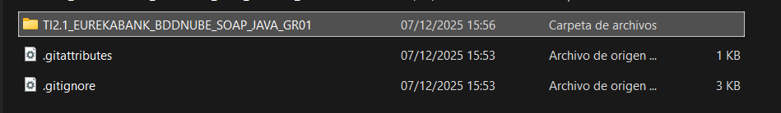
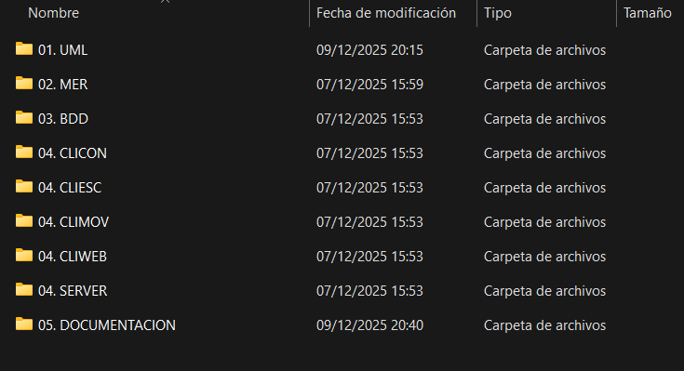
PARA LA ELABORACIÓN DEL PROYECTO, EN PRIMER LUGAR, SE DEBE CREAR UNA CARPETA DONDE SE ALMACENARÁN LOS ARCHIVOS NECESARIOS PARA SU FUNCIONAMIENTO.
ESTRUCTURA DE PROYECTO
DIAGRAMAS
CREACIÓN BASE DE DATOS
APLICACIÓN SERVIDOR
CREACIÓN PROYECTO
CONEXIÓN BDD
ESTRUCTURA DEL PROYECTO
CREACIÓN DE CLASES
PRUEBAS
APLICACIÓN CONSOLA
CREACIÓN PROYECTO
ESTRUCTURA DEL PROYECTO
CREACIÓN DE CLASES
PRUEBAS
APLICACIÓN ESCRITORIO
CREACIÓN PROYECTO
ESTRUCTURA DEL PROYECTO
CREACIÓN DE CLASES
PRUEBAS
APLICACIÓN WEB
CREACIÓN PROYECTO
ESTRUCTURA DEL PROYECTO
CREACIÓN DE CLASES
PRUEBAS
APLICACIÓN MÓVIL
CREACIÓN PROYECTO
ESTRUCTURA DEL PROYECTO
CREACIÓN DE CLASES
PRUEBAS
CONCLUSIONES
RECOMENDACIONES
4

Slide 6
DIAGRAMAS
5

Slide 7
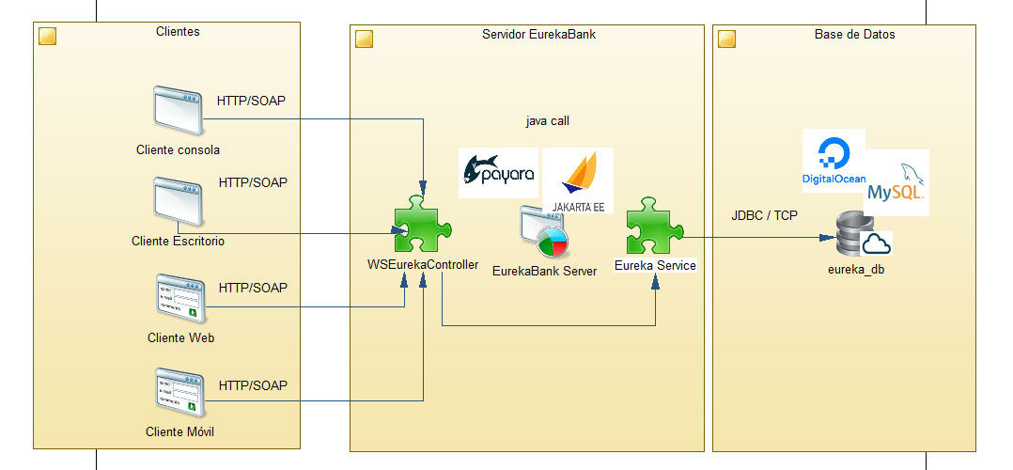
DIAGRAMAS DIAGRAMA DE ARQUITECTURA
ESTRUCTURA DE PROYECTO
DIAGRAMAS
CREACIÓN BASE DE DATOS
APLICACIÓN SERVIDOR
CREACIÓN PROYECTO
CONEXIÓN BDD
ESTRUCTURA DEL PROYECTO
CREACIÓN DE CLASES
PRUEBAS
APLICACIÓN CONSOLA
CREACIÓN PROYECTO
ESTRUCTURA DEL PROYECTO
CREACIÓN DE CLASES
PRUEBAS
APLICACIÓN ESCRITORIO
CREACIÓN PROYECTO
ESTRUCTURA DEL PROYECTO
CREACIÓN DE CLASES
PRUEBAS
APLICACIÓN WEB
CREACIÓN PROYECTO
ESTRUCTURA DEL PROYECTO
CREACIÓN DE CLASES
PRUEBAS
APLICACIÓN MÓVIL
CREACIÓN PROYECTO
ESTRUCTURA DEL PROYECTO
CREACIÓN DE CLASES
PRUEBAS
CONCLUSIONES
RECOMENDACIONES
6

Slide 8
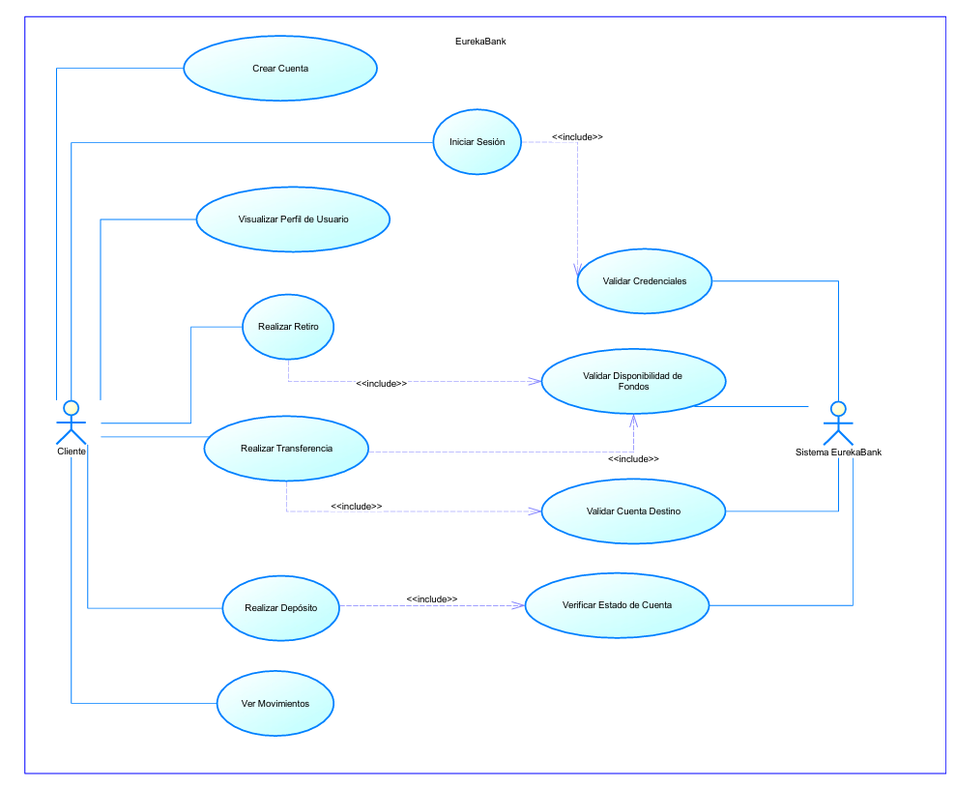
DIAGRAMAS DIAGRAMA CASOS DE USO
ESTRUCTURA DE PROYECTO
DIAGRAMAS
CREACIÓN BASE DE DATOS
APLICACIÓN SERVIDOR
CREACIÓN PROYECTO
CONEXIÓN BDD
ESTRUCTURA DEL PROYECTO
CREACIÓN DE CLASES
PRUEBAS
APLICACIÓN CONSOLA
CREACIÓN PROYECTO
ESTRUCTURA DEL PROYECTO
CREACIÓN DE CLASES
PRUEBAS
APLICACIÓN ESCRITORIO
CREACIÓN PROYECTO
ESTRUCTURA DEL PROYECTO
CREACIÓN DE CLASES
PRUEBAS
APLICACIÓN WEB
CREACIÓN PROYECTO
ESTRUCTURA DEL PROYECTO
CREACIÓN DE CLASES
PRUEBAS
APLICACIÓN MÓVIL
CREACIÓN PROYECTO
ESTRUCTURA DEL PROYECTO
CREACIÓN DE CLASES
PRUEBAS
CONCLUSIONES
RECOMENDACIONES
6

Slide 9
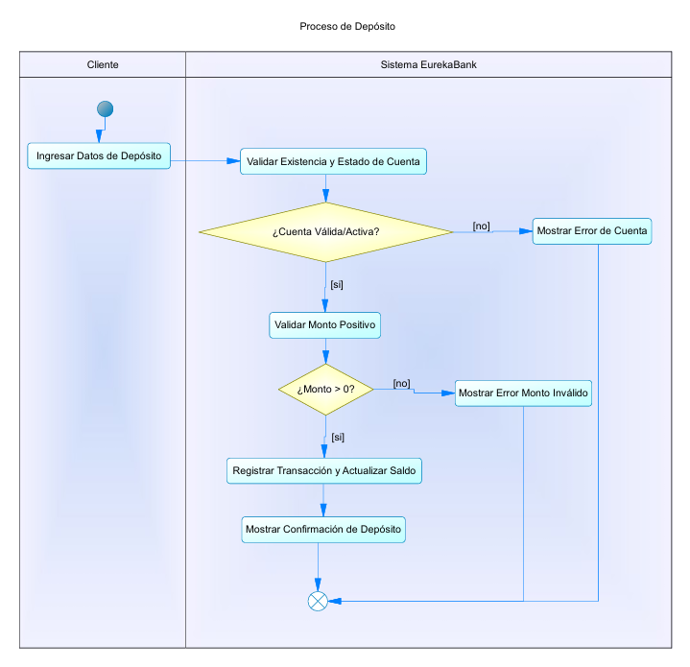
DIAGRAMAS DIAGRAMA ACTIVIDAD - DEPÓSITO
ESTRUCTURA DE PROYECTO
DIAGRAMAS
CREACIÓN BASE DE DATOS
APLICACIÓN SERVIDOR
CREACIÓN PROYECTO
CONEXIÓN BDD
ESTRUCTURA DEL PROYECTO
CREACIÓN DE CLASES
PRUEBAS
APLICACIÓN CONSOLA
CREACIÓN PROYECTO
ESTRUCTURA DEL PROYECTO
CREACIÓN DE CLASES
PRUEBAS
APLICACIÓN ESCRITORIO
CREACIÓN PROYECTO
ESTRUCTURA DEL PROYECTO
CREACIÓN DE CLASES
PRUEBAS
APLICACIÓN WEB
CREACIÓN PROYECTO
ESTRUCTURA DEL PROYECTO
CREACIÓN DE CLASES
PRUEBAS
APLICACIÓN MÓVIL
CREACIÓN PROYECTO
ESTRUCTURA DEL PROYECTO
CREACIÓN DE CLASES
PRUEBAS
CONCLUSIONES
RECOMENDACIONES
6

Slide 10
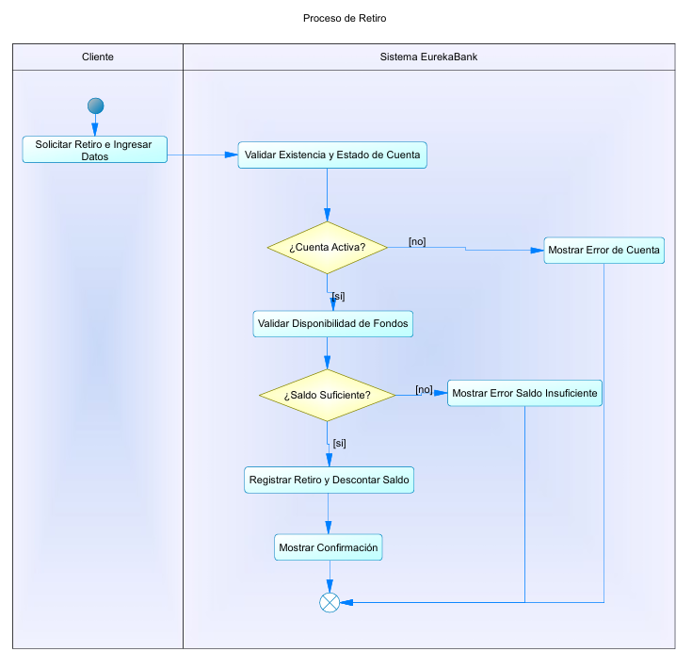
DIAGRAMAS DIAGRAMA ACTIVIDAD - RETIRO
ESTRUCTURA DE PROYECTO
DIAGRAMAS
CREACIÓN BASE DE DATOS
APLICACIÓN SERVIDOR
CREACIÓN PROYECTO
CONEXIÓN BDD
ESTRUCTURA DEL PROYECTO
CREACIÓN DE CLASES
PRUEBAS
APLICACIÓN CONSOLA
CREACIÓN PROYECTO
ESTRUCTURA DEL PROYECTO
CREACIÓN DE CLASES
PRUEBAS
APLICACIÓN ESCRITORIO
CREACIÓN PROYECTO
ESTRUCTURA DEL PROYECTO
CREACIÓN DE CLASES
PRUEBAS
APLICACIÓN WEB
CREACIÓN PROYECTO
ESTRUCTURA DEL PROYECTO
CREACIÓN DE CLASES
PRUEBAS
APLICACIÓN MÓVIL
CREACIÓN PROYECTO
ESTRUCTURA DEL PROYECTO
CREACIÓN DE CLASES
PRUEBAS
CONCLUSIONES
RECOMENDACIONES
6

Slide 11
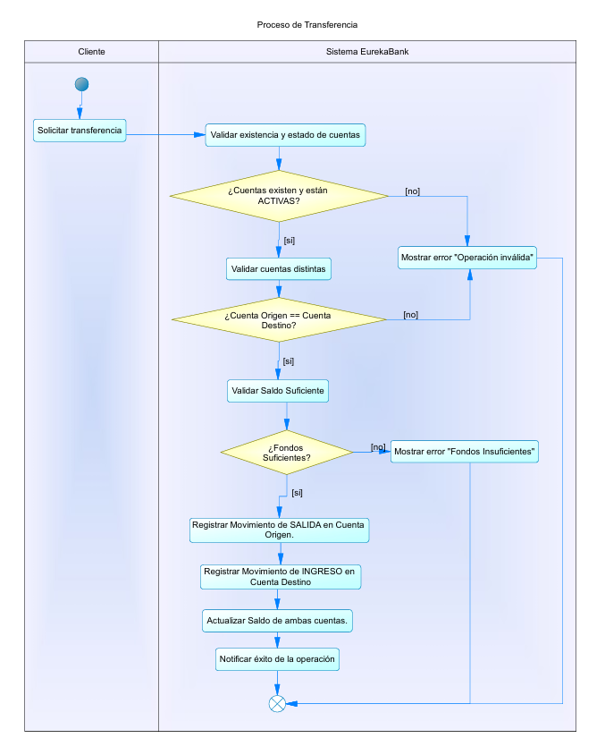
DIAGRAMAS DIAGRAMA ACTIVIDAD - TRANSFERENCIA
ESTRUCTURA DE PROYECTO
DIAGRAMAS
CREACIÓN BASE DE DATOS
APLICACIÓN SERVIDOR
CREACIÓN PROYECTO
CONEXIÓN BDD
ESTRUCTURA DEL PROYECTO
CREACIÓN DE CLASES
PRUEBAS
APLICACIÓN CONSOLA
CREACIÓN PROYECTO
ESTRUCTURA DEL PROYECTO
CREACIÓN DE CLASES
PRUEBAS
APLICACIÓN ESCRITORIO
CREACIÓN PROYECTO
ESTRUCTURA DEL PROYECTO
CREACIÓN DE CLASES
PRUEBAS
APLICACIÓN WEB
CREACIÓN PROYECTO
ESTRUCTURA DEL PROYECTO
CREACIÓN DE CLASES
PRUEBAS
APLICACIÓN MÓVIL
CREACIÓN PROYECTO
ESTRUCTURA DEL PROYECTO
CREACIÓN DE CLASES
PRUEBAS
CONCLUSIONES
RECOMENDACIONES
6

Slide 12
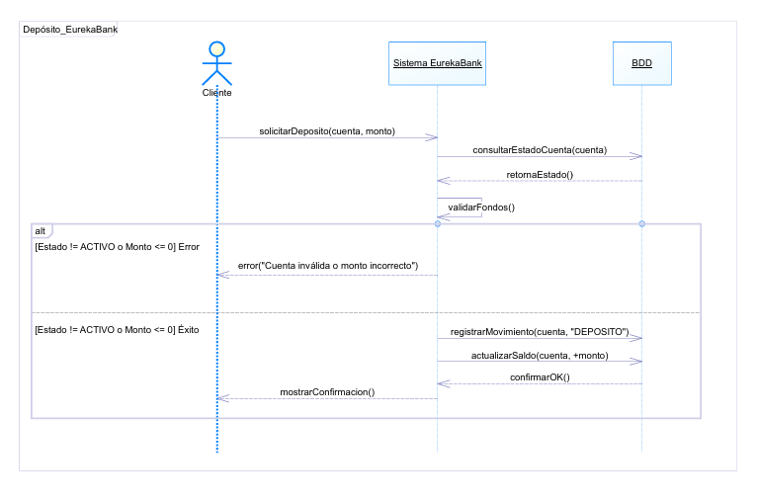
DIAGRAMAS DIAGRAMA SECUENCIA - DEPÓSITO
ESTRUCTURA DE PROYECTO
DIAGRAMAS
CREACIÓN BASE DE DATOS
APLICACIÓN SERVIDOR
CREACIÓN PROYECTO
CONEXIÓN BDD
ESTRUCTURA DEL PROYECTO
CREACIÓN DE CLASES
PRUEBAS
APLICACIÓN CONSOLA
CREACIÓN PROYECTO
ESTRUCTURA DEL PROYECTO
CREACIÓN DE CLASES
PRUEBAS
APLICACIÓN ESCRITORIO
CREACIÓN PROYECTO
ESTRUCTURA DEL PROYECTO
CREACIÓN DE CLASES
PRUEBAS
APLICACIÓN WEB
CREACIÓN PROYECTO
ESTRUCTURA DEL PROYECTO
CREACIÓN DE CLASES
PRUEBAS
APLICACIÓN MÓVIL
CREACIÓN PROYECTO
ESTRUCTURA DEL PROYECTO
CREACIÓN DE CLASES
PRUEBAS
CONCLUSIONES
RECOMENDACIONES
6

Slide 13
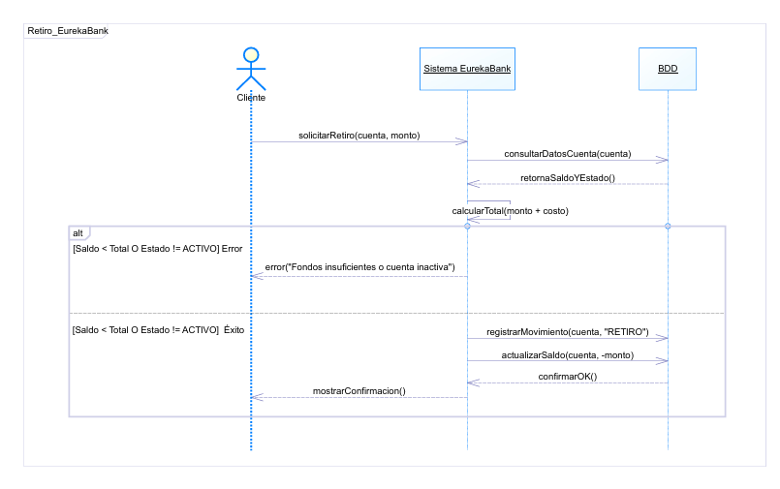
DIAGRAMAS DIAGRAMA SECUENCIA - RETIRO
ESTRUCTURA DE PROYECTO
DIAGRAMAS
CREACIÓN BASE DE DATOS
APLICACIÓN SERVIDOR
CREACIÓN PROYECTO
CONEXIÓN BDD
ESTRUCTURA DEL PROYECTO
CREACIÓN DE CLASES
PRUEBAS
APLICACIÓN CONSOLA
CREACIÓN PROYECTO
ESTRUCTURA DEL PROYECTO
CREACIÓN DE CLASES
PRUEBAS
APLICACIÓN ESCRITORIO
CREACIÓN PROYECTO
ESTRUCTURA DEL PROYECTO
CREACIÓN DE CLASES
PRUEBAS
APLICACIÓN WEB
CREACIÓN PROYECTO
ESTRUCTURA DEL PROYECTO
CREACIÓN DE CLASES
PRUEBAS
APLICACIÓN MÓVIL
CREACIÓN PROYECTO
ESTRUCTURA DEL PROYECTO
CREACIÓN DE CLASES
PRUEBAS
CONCLUSIONES
RECOMENDACIONES
6

Slide 14
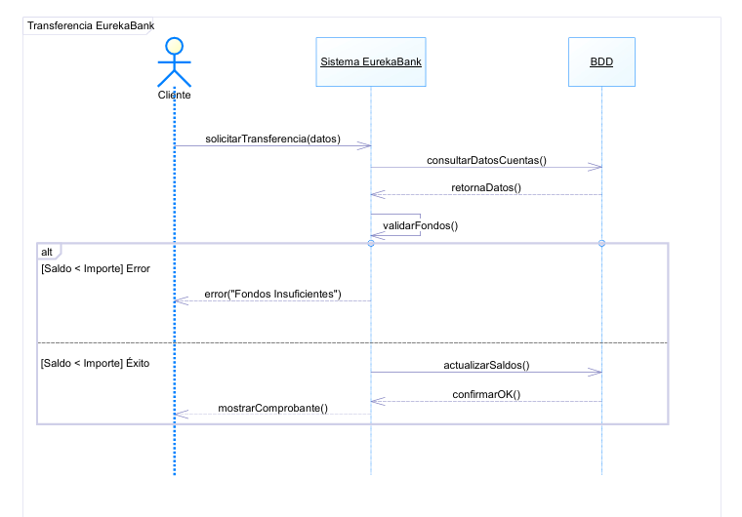
DIAGRAMAS DIAGRAMA SECUENCIA - TRANSFERENCIA
ESTRUCTURA DE PROYECTO
DIAGRAMAS
CREACIÓN BASE DE DATOS
APLICACIÓN SERVIDOR
CREACIÓN PROYECTO
CONEXIÓN BDD
ESTRUCTURA DEL PROYECTO
CREACIÓN DE CLASES
PRUEBAS
APLICACIÓN CONSOLA
CREACIÓN PROYECTO
ESTRUCTURA DEL PROYECTO
CREACIÓN DE CLASES
PRUEBAS
APLICACIÓN ESCRITORIO
CREACIÓN PROYECTO
ESTRUCTURA DEL PROYECTO
CREACIÓN DE CLASES
PRUEBAS
APLICACIÓN WEB
CREACIÓN PROYECTO
ESTRUCTURA DEL PROYECTO
CREACIÓN DE CLASES
PRUEBAS
APLICACIÓN MÓVIL
CREACIÓN PROYECTO
ESTRUCTURA DEL PROYECTO
CREACIÓN DE CLASES
PRUEBAS
CONCLUSIONES
RECOMENDACIONES
6

Slide 15
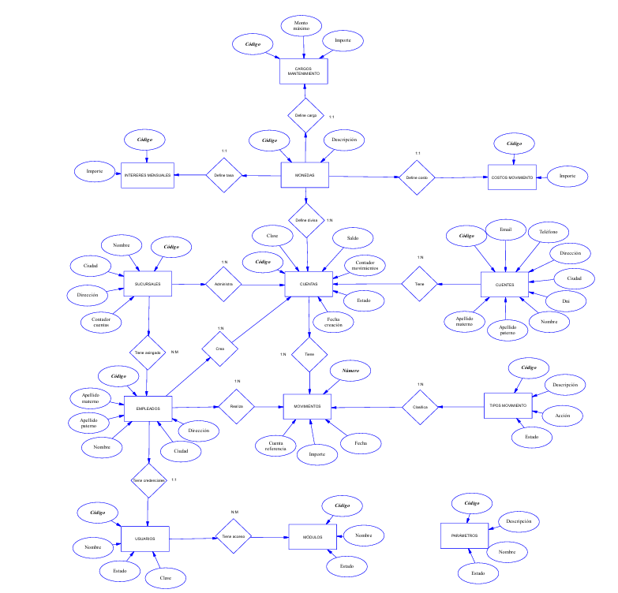
DIAGRAMAS DIAGRAMA ENTIDAD RELACIÓN - CONCEPTUAL
ESTRUCTURA DE PROYECTO
DIAGRAMAS
CREACIÓN BASE DE DATOS
APLICACIÓN SERVIDOR BANQUITO
CREACIÓN PROYECTO
CONEXIÓN BDD
ESTRUCTURA DEL PROYECTO
CREACIÓN DE CLASES
PRUEBAS
APLICACIÓN SERVIDOR COMERCIALIZADORA
CREACIÓN PROYECTO
CONEXIÓN BDD
ESTRUCTURA DEL PROYECTO
CREACIÓN DE CLASES
PRUEBAS
APLICACIÓN CONSOLA
CREACIÓN PROYECTO
ESTRUCTURA DEL PROYECTO
CREACIÓN DE CLASES
PRUEBAS
APLICACIÓN ESCRITORIO
CREACIÓN PROYECTO
ESTRUCTURA DEL PROYECTO
CREACIÓN DE CLASES
PRUEBAS
APLICACIÓN WEB
CREACIÓN PROYECTO
ESTRUCTURA DEL PROYECTO
CREACIÓN DE CLASES
PRUEBAS
APLICACIÓN MÓVIL
CREACIÓN PROYECTO
ESTRUCTURA DEL PROYECTO
CREACIÓN DE CLASES
PRUEBAS
CONCLUSIONES
RECOMENDACIONES
ESTRUCTURA DE PROYECTO
DIAGRAMAS
CREACIÓN BASE DE DATOS
APLICACIÓN SERVIDOR
CREACIÓN PROYECTO
CONEXIÓN BDD
ESTRUCTURA DEL PROYECTO
CREACIÓN DE CLASES
PRUEBAS
APLICACIÓN CONSOLA
CREACIÓN PROYECTO
ESTRUCTURA DEL PROYECTO
CREACIÓN DE CLASES
PRUEBAS
APLICACIÓN ESCRITORIO
CREACIÓN PROYECTO
ESTRUCTURA DEL PROYECTO
CREACIÓN DE CLASES
PRUEBAS
APLICACIÓN WEB
CREACIÓN PROYECTO
ESTRUCTURA DEL PROYECTO
CREACIÓN DE CLASES
PRUEBAS
APLICACIÓN MÓVIL
CREACIÓN PROYECTO
ESTRUCTURA DEL PROYECTO
CREACIÓN DE CLASES
PRUEBAS
CONCLUSIONES
RECOMENDACIONES
6

Slide 16
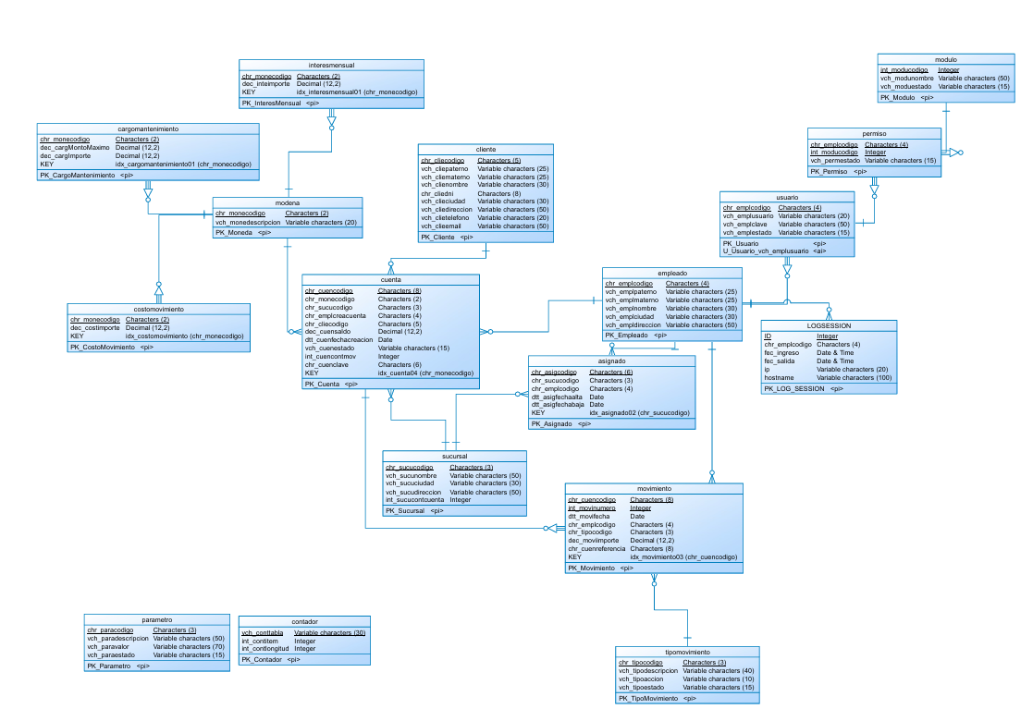
DIAGRAMAS DIAGRAMA ENTIDAD RELACIÓN - LÓGICO
ESTRUCTURA DE PROYECTO
DIAGRAMAS
CREACIÓN BASE DE DATOS
APLICACIÓN SERVIDOR BANQUITO
CREACIÓN PROYECTO
CONEXIÓN BDD
ESTRUCTURA DEL PROYECTO
CREACIÓN DE CLASES
PRUEBAS
APLICACIÓN SERVIDOR COMERCIALIZADORA
CREACIÓN PROYECTO
CONEXIÓN BDD
ESTRUCTURA DEL PROYECTO
CREACIÓN DE CLASES
PRUEBAS
APLICACIÓN CONSOLA
CREACIÓN PROYECTO
ESTRUCTURA DEL PROYECTO
CREACIÓN DE CLASES
PRUEBAS
APLICACIÓN ESCRITORIO
CREACIÓN PROYECTO
ESTRUCTURA DEL PROYECTO
CREACIÓN DE CLASES
PRUEBAS
APLICACIÓN WEB
CREACIÓN PROYECTO
ESTRUCTURA DEL PROYECTO
CREACIÓN DE CLASES
PRUEBAS
APLICACIÓN MÓVIL
CREACIÓN PROYECTO
ESTRUCTURA DEL PROYECTO
CREACIÓN DE CLASES
PRUEBAS
CONCLUSIONES
RECOMENDACIONES
ESTRUCTURA DE PROYECTO
DIAGRAMAS
CREACIÓN BASE DE DATOS
APLICACIÓN SERVIDOR
CREACIÓN PROYECTO
CONEXIÓN BDD
ESTRUCTURA DEL PROYECTO
CREACIÓN DE CLASES
PRUEBAS
APLICACIÓN CONSOLA
CREACIÓN PROYECTO
ESTRUCTURA DEL PROYECTO
CREACIÓN DE CLASES
PRUEBAS
APLICACIÓN ESCRITORIO
CREACIÓN PROYECTO
ESTRUCTURA DEL PROYECTO
CREACIÓN DE CLASES
PRUEBAS
APLICACIÓN WEB
CREACIÓN PROYECTO
ESTRUCTURA DEL PROYECTO
CREACIÓN DE CLASES
PRUEBAS
APLICACIÓN MÓVIL
CREACIÓN PROYECTO
ESTRUCTURA DEL PROYECTO
CREACIÓN DE CLASES
PRUEBAS
CONCLUSIONES
RECOMENDACIONES
6

Slide 17
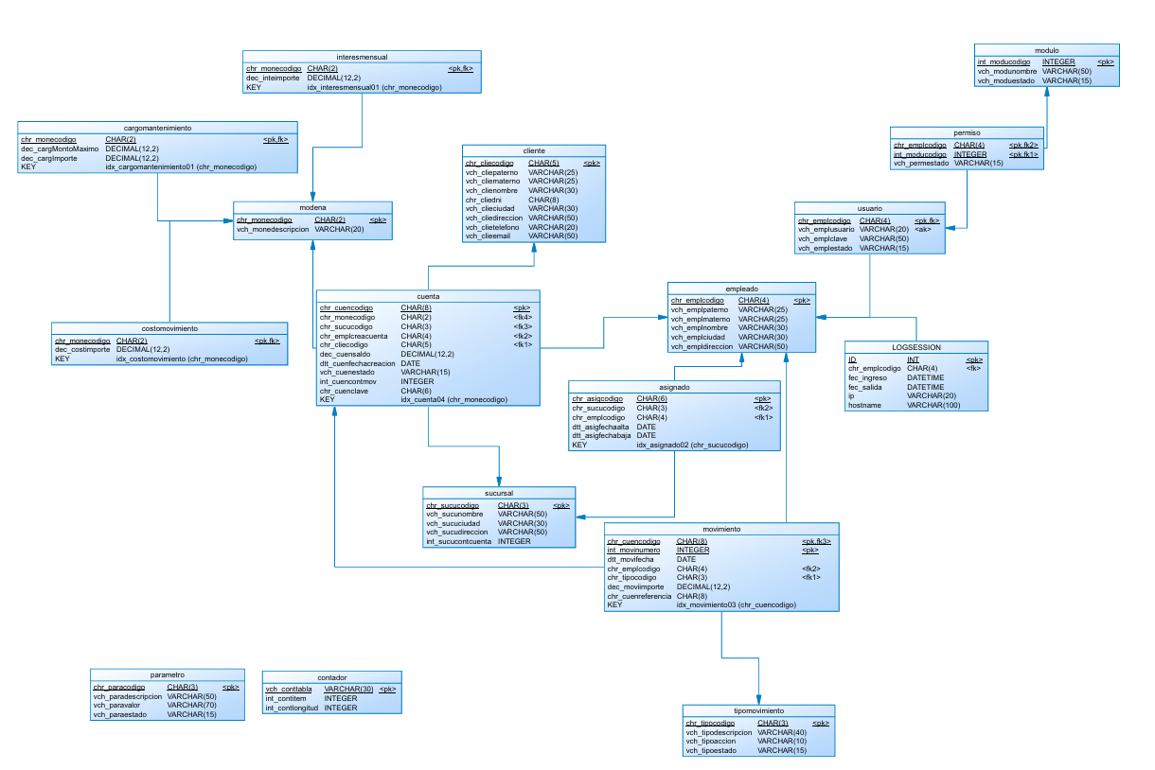
DIAGRAMAS DIAGRAMA ENTIDAD RELACIÓN - FÍSICO
ESTRUCTURA DE PROYECTO
DIAGRAMAS
CREACIÓN BASE DE DATOS
APLICACIÓN SERVIDOR BANQUITO
CREACIÓN PROYECTO
CONEXIÓN BDD
ESTRUCTURA DEL PROYECTO
CREACIÓN DE CLASES
PRUEBAS
APLICACIÓN SERVIDOR COMERCIALIZADORA
CREACIÓN PROYECTO
CONEXIÓN BDD
ESTRUCTURA DEL PROYECTO
CREACIÓN DE CLASES
PRUEBAS
APLICACIÓN CONSOLA
CREACIÓN PROYECTO
ESTRUCTURA DEL PROYECTO
CREACIÓN DE CLASES
PRUEBAS
APLICACIÓN ESCRITORIO
CREACIÓN PROYECTO
ESTRUCTURA DEL PROYECTO
CREACIÓN DE CLASES
PRUEBAS
APLICACIÓN WEB
CREACIÓN PROYECTO
ESTRUCTURA DEL PROYECTO
CREACIÓN DE CLASES
PRUEBAS
APLICACIÓN MÓVIL
CREACIÓN PROYECTO
ESTRUCTURA DEL PROYECTO
CREACIÓN DE CLASES
PRUEBAS
CONCLUSIONES
RECOMENDACIONES
ESTRUCTURA DE PROYECTO
DIAGRAMAS
CREACIÓN BASE DE DATOS
APLICACIÓN SERVIDOR
CREACIÓN PROYECTO
CONEXIÓN BDD
ESTRUCTURA DEL PROYECTO
CREACIÓN DE CLASES
PRUEBAS
APLICACIÓN CONSOLA
CREACIÓN PROYECTO
ESTRUCTURA DEL PROYECTO
CREACIÓN DE CLASES
PRUEBAS
APLICACIÓN ESCRITORIO
CREACIÓN PROYECTO
ESTRUCTURA DEL PROYECTO
CREACIÓN DE CLASES
PRUEBAS
APLICACIÓN WEB
CREACIÓN PROYECTO
ESTRUCTURA DEL PROYECTO
CREACIÓN DE CLASES
PRUEBAS
APLICACIÓN MÓVIL
CREACIÓN PROYECTO
ESTRUCTURA DEL PROYECTO
CREACIÓN DE CLASES
PRUEBAS
CONCLUSIONES
RECOMENDACIONES
6

Slide 18
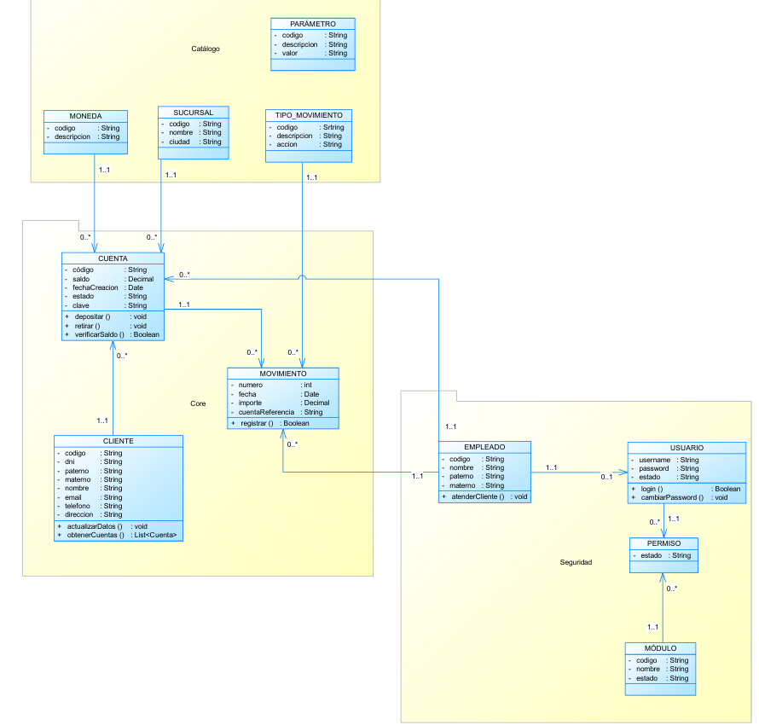
DIAGRAMAS DIAGRAMA DE CLASES
ESTRUCTURA DE PROYECTO
DIAGRAMAS
CREACIÓN BASE DE DATOS
APLICACIÓN SERVIDOR BANQUITO
CREACIÓN PROYECTO
CONEXIÓN BDD
ESTRUCTURA DEL PROYECTO
CREACIÓN DE CLASES
PRUEBAS
APLICACIÓN SERVIDOR COMERCIALIZADORA
CREACIÓN PROYECTO
CONEXIÓN BDD
ESTRUCTURA DEL PROYECTO
CREACIÓN DE CLASES
PRUEBAS
APLICACIÓN CONSOLA
CREACIÓN PROYECTO
ESTRUCTURA DEL PROYECTO
CREACIÓN DE CLASES
PRUEBAS
APLICACIÓN ESCRITORIO
CREACIÓN PROYECTO
ESTRUCTURA DEL PROYECTO
CREACIÓN DE CLASES
PRUEBAS
APLICACIÓN WEB
CREACIÓN PROYECTO
ESTRUCTURA DEL PROYECTO
CREACIÓN DE CLASES
PRUEBAS
APLICACIÓN MÓVIL
CREACIÓN PROYECTO
ESTRUCTURA DEL PROYECTO
CREACIÓN DE CLASES
PRUEBAS
CONCLUSIONES
RECOMENDACIONES
ESTRUCTURA DE PROYECTO
DIAGRAMAS
CREACIÓN BASE DE DATOS
APLICACIÓN SERVIDOR
CREACIÓN PROYECTO
CONEXIÓN BDD
ESTRUCTURA DEL PROYECTO
CREACIÓN DE CLASES
PRUEBAS
APLICACIÓN CONSOLA
CREACIÓN PROYECTO
ESTRUCTURA DEL PROYECTO
CREACIÓN DE CLASES
PRUEBAS
APLICACIÓN ESCRITORIO
CREACIÓN PROYECTO
ESTRUCTURA DEL PROYECTO
CREACIÓN DE CLASES
PRUEBAS
APLICACIÓN WEB
CREACIÓN PROYECTO
ESTRUCTURA DEL PROYECTO
CREACIÓN DE CLASES
PRUEBAS
APLICACIÓN MÓVIL
CREACIÓN PROYECTO
ESTRUCTURA DEL PROYECTO
CREACIÓN DE CLASES
PRUEBAS
CONCLUSIONES
RECOMENDACIONES
6

Slide 19
CREACIÓN BASE DE DATOS
5

Slide 20
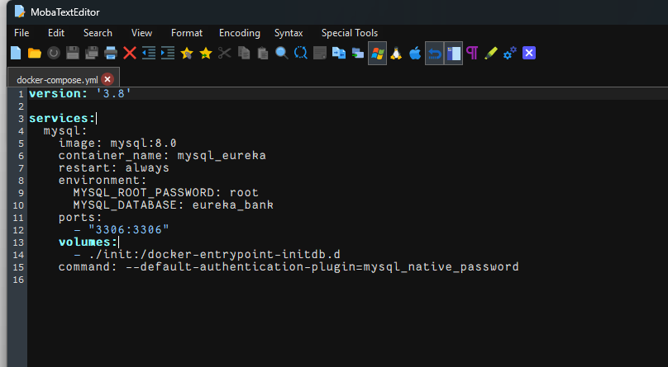
CREACIÓN DE BASE DE DATOS BASE DE DATOS
ESTRUCTURA DE PROYECTO
DIAGRAMAS
CREACIÓN BASE DE DATOS
APLICACIÓN SERVIDOR
CREACIÓN PROYECTO
CONEXIÓN BDD
ESTRUCTURA DEL PROYECTO
CREACIÓN DE CLASES
PRUEBAS
APLICACIÓN CONSOLA
CREACIÓN PROYECTO
ESTRUCTURA DEL PROYECTO
CREACIÓN DE CLASES
PRUEBAS
APLICACIÓN ESCRITORIO
CREACIÓN PROYECTO
ESTRUCTURA DEL PROYECTO
CREACIÓN DE CLASES
PRUEBAS
APLICACIÓN WEB
CREACIÓN PROYECTO
ESTRUCTURA DEL PROYECTO
CREACIÓN DE CLASES
PRUEBAS
APLICACIÓN MÓVIL
CREACIÓN PROYECTO
ESTRUCTURA DEL PROYECTO
CREACIÓN DE CLASES
PRUEBAS
CONCLUSIONES
RECOMENDACIONES
Definición del contenedor
6

Slide 21
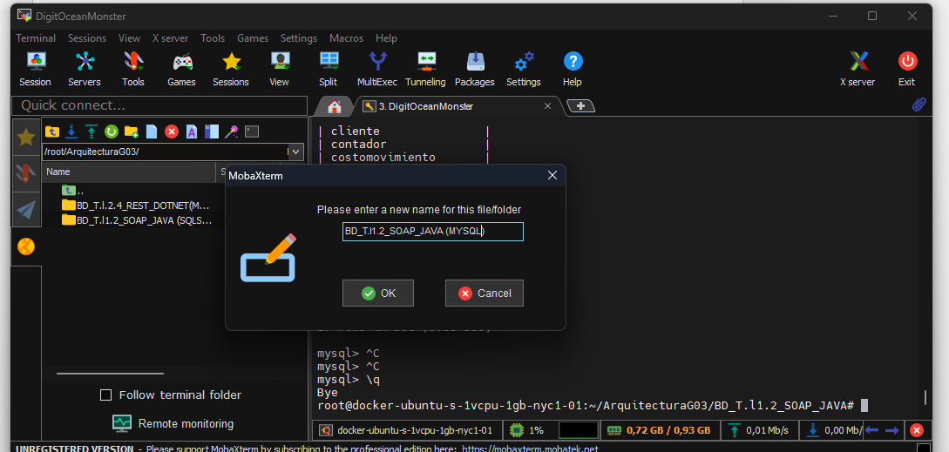
CREACIÓN DE BASE DE DATOS BASE DE DATOS
ESTRUCTURA DE PROYECTO
DIAGRAMAS
CREACIÓN BASE DE DATOS
APLICACIÓN SERVIDOR BANQUITO
CREACIÓN PROYECTO
CONEXIÓN BDD
ESTRUCTURA DEL PROYECTO
CREACIÓN DE CLASES
PRUEBAS
APLICACIÓN SERVIDOR COMERCIALIZADORA
CREACIÓN PROYECTO
CONEXIÓN BDD
ESTRUCTURA DEL PROYECTO
CREACIÓN DE CLASES
PRUEBAS
APLICACIÓN CONSOLA
CREACIÓN PROYECTO
ESTRUCTURA DEL PROYECTO
CREACIÓN DE CLASES
PRUEBAS
APLICACIÓN ESCRITORIO
CREACIÓN PROYECTO
ESTRUCTURA DEL PROYECTO
CREACIÓN DE CLASES
PRUEBAS
APLICACIÓN WEB
CREACIÓN PROYECTO
ESTRUCTURA DEL PROYECTO
CREACIÓN DE CLASES
PRUEBAS
APLICACIÓN MÓVIL
CREACIÓN PROYECTO
ESTRUCTURA DEL PROYECTO
CREACIÓN DE CLASES
PRUEBAS
CONCLUSIONES
RECOMENDACIONES
ESTRUCTURA DE PROYECTO
DIAGRAMAS
CREACIÓN BASE DE DATOS
APLICACIÓN SERVIDOR
CREACIÓN PROYECTO
CONEXIÓN BDD
ESTRUCTURA DEL PROYECTO
CREACIÓN DE CLASES
PRUEBAS
APLICACIÓN CONSOLA
CREACIÓN PROYECTO
ESTRUCTURA DEL PROYECTO
CREACIÓN DE CLASES
PRUEBAS
APLICACIÓN ESCRITORIO
CREACIÓN PROYECTO
ESTRUCTURA DEL PROYECTO
CREACIÓN DE CLASES
PRUEBAS
APLICACIÓN WEB
CREACIÓN PROYECTO
ESTRUCTURA DEL PROYECTO
CREACIÓN DE CLASES
PRUEBAS
APLICACIÓN MÓVIL
CREACIÓN PROYECTO
ESTRUCTURA DEL PROYECTO
CREACIÓN DE CLASES
PRUEBAS
CONCLUSIONES
RECOMENDACIONES
Gestión del servidor remoto

Slide 22
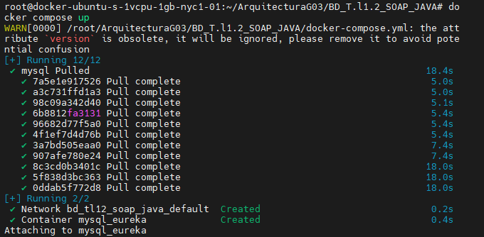
CREACIÓN DE BASE DE DATOS BASE DE DATOS
ESTRUCTURA DE PROYECTO
DIAGRAMAS
CREACIÓN BASE DE DATOS
APLICACIÓN SERVIDOR BANQUITO
CREACIÓN PROYECTO
CONEXIÓN BDD
ESTRUCTURA DEL PROYECTO
CREACIÓN DE CLASES
PRUEBAS
APLICACIÓN SERVIDOR COMERCIALIZADORA
CREACIÓN PROYECTO
CONEXIÓN BDD
ESTRUCTURA DEL PROYECTO
CREACIÓN DE CLASES
PRUEBAS
APLICACIÓN CONSOLA
CREACIÓN PROYECTO
ESTRUCTURA DEL PROYECTO
CREACIÓN DE CLASES
PRUEBAS
APLICACIÓN ESCRITORIO
CREACIÓN PROYECTO
ESTRUCTURA DEL PROYECTO
CREACIÓN DE CLASES
PRUEBAS
APLICACIÓN WEB
CREACIÓN PROYECTO
ESTRUCTURA DEL PROYECTO
CREACIÓN DE CLASES
PRUEBAS
APLICACIÓN MÓVIL
CREACIÓN PROYECTO
ESTRUCTURA DEL PROYECTO
CREACIÓN DE CLASES
PRUEBAS
CONCLUSIONES
RECOMENDACIONES
ESTRUCTURA DE PROYECTO
DIAGRAMAS
CREACIÓN BASE DE DATOS
APLICACIÓN SERVIDOR
CREACIÓN PROYECTO
CONEXIÓN BDD
ESTRUCTURA DEL PROYECTO
CREACIÓN DE CLASES
PRUEBAS
APLICACIÓN CONSOLA
CREACIÓN PROYECTO
ESTRUCTURA DEL PROYECTO
CREACIÓN DE CLASES
PRUEBAS
APLICACIÓN ESCRITORIO
CREACIÓN PROYECTO
ESTRUCTURA DEL PROYECTO
CREACIÓN DE CLASES
PRUEBAS
APLICACIÓN WEB
CREACIÓN PROYECTO
ESTRUCTURA DEL PROYECTO
CREACIÓN DE CLASES
PRUEBAS
APLICACIÓN MÓVIL
CREACIÓN PROYECTO
ESTRUCTURA DEL PROYECTO
CREACIÓN DE CLASES
PRUEBAS
CONCLUSIONES
RECOMENDACIONES
Despliegue del servicio
6

Slide 23
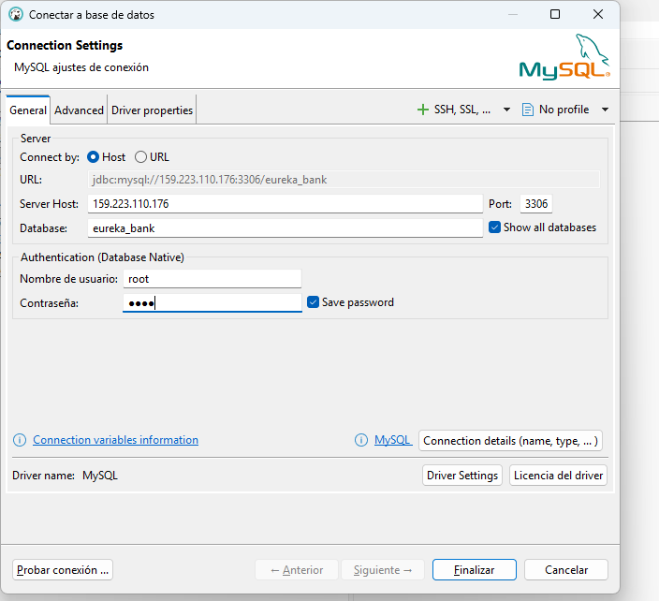
CREACIÓN DE BASE DE DATOS BASE DE DATOS
ESTRUCTURA DE PROYECTO
DIAGRAMAS
CREACIÓN BASE DE DATOS
APLICACIÓN SERVIDOR BANQUITO
CREACIÓN PROYECTO
CONEXIÓN BDD
ESTRUCTURA DEL PROYECTO
CREACIÓN DE CLASES
PRUEBAS
APLICACIÓN SERVIDOR COMERCIALIZADORA
CREACIÓN PROYECTO
CONEXIÓN BDD
ESTRUCTURA DEL PROYECTO
CREACIÓN DE CLASES
PRUEBAS
APLICACIÓN CONSOLA
CREACIÓN PROYECTO
ESTRUCTURA DEL PROYECTO
CREACIÓN DE CLASES
PRUEBAS
APLICACIÓN ESCRITORIO
CREACIÓN PROYECTO
ESTRUCTURA DEL PROYECTO
CREACIÓN DE CLASES
PRUEBAS
APLICACIÓN WEB
CREACIÓN PROYECTO
ESTRUCTURA DEL PROYECTO
CREACIÓN DE CLASES
PRUEBAS
APLICACIÓN MÓVIL
CREACIÓN PROYECTO
ESTRUCTURA DEL PROYECTO
CREACIÓN DE CLASES
PRUEBAS
CONCLUSIONES
RECOMENDACIONES
ESTRUCTURA DE PROYECTO
DIAGRAMAS
CREACIÓN BASE DE DATOS
APLICACIÓN SERVIDOR
CREACIÓN PROYECTO
CONEXIÓN BDD
ESTRUCTURA DEL PROYECTO
CREACIÓN DE CLASES
PRUEBAS
APLICACIÓN CONSOLA
CREACIÓN PROYECTO
ESTRUCTURA DEL PROYECTO
CREACIÓN DE CLASES
PRUEBAS
APLICACIÓN ESCRITORIO
CREACIÓN PROYECTO
ESTRUCTURA DEL PROYECTO
CREACIÓN DE CLASES
PRUEBAS
APLICACIÓN WEB
CREACIÓN PROYECTO
ESTRUCTURA DEL PROYECTO
CREACIÓN DE CLASES
PRUEBAS
APLICACIÓN MÓVIL
CREACIÓN PROYECTO
ESTRUCTURA DEL PROYECTO
CREACIÓN DE CLASES
PRUEBAS
CONCLUSIONES
RECOMENDACIONES
Verificación de la conexión con DBeaver
6

Slide 24
APLICACIÓN SERVIDOR EUREKABANK
5

Slide 25
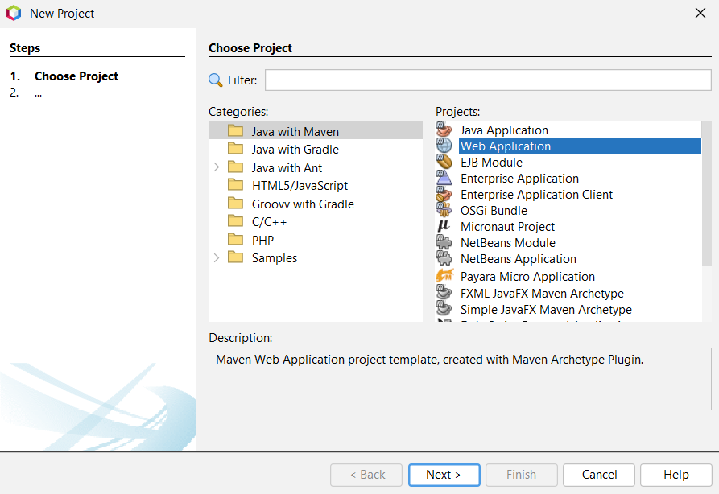
APLICACIONES SERVIDOR CREACIÓN DEL PROYECTO SERVIDOR EUREKABANK
ESTRUCTURA DE PROYECTO
DIAGRAMAS
CREACIÓN BASE DE DATOS
APLICACIÓN SERVIDOR
CREACIÓN PROYECTO
CONEXIÓN BDD
ESTRUCTURA DEL PROYECTO
CREACIÓN DE CLASES
PRUEBAS
CLASES
PRUEBAS
APLICACIÓN CONSOLA
CREACIÓN PROYECTO
ESTRUCTURA DEL PROYECTO
CREACIÓN DE CLASES
PRUEBAS
APLICACIÓN ESCRITORIO
CREACIÓN PROYECTO
ESTRUCTURA DEL PROYECTO
CREACIÓN DE CLASES
PRUEBAS
APLICACIÓN WEB
CREACIÓN PROYECTO
ESTRUCTURA DEL PROYECTO
CREACIÓN DE CLASES
PRUEBAS
APLICACIÓN MÓVIL
CREACIÓN PROYECTO
ESTRUCTURA DEL PROYECTO
CREACIÓN DE CLASES
PRUEBAS
CONCLUSIONES
RECOMENDACIONES
Este se aloja en la carpeta 01. SERVIDOR. Se crea como ‘Wen Application’ en NetBeans
6

Slide 26
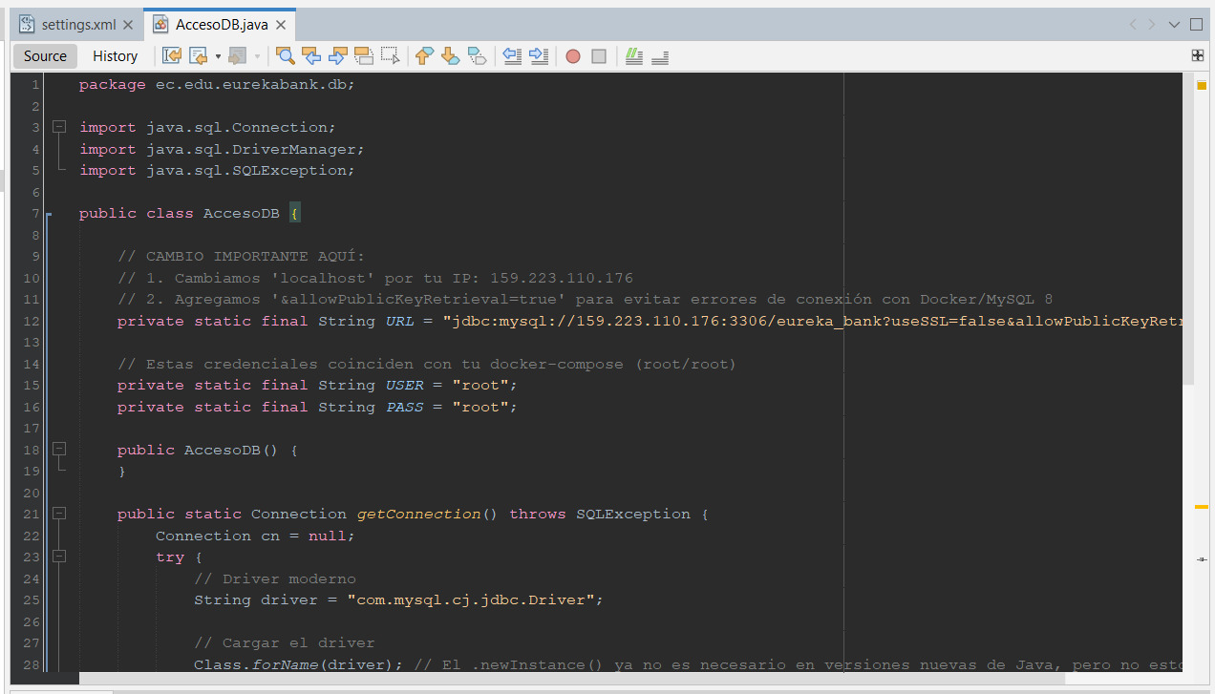
APLICACIONES SERVIDOR CONEXIÓN A LA BASE DE DATOS
ESTRUCTURA DE PROYECTO
DIAGRAMAS
CREACIÓN BASE DE DATOS
APLICACIÓN SERVIDOR BANQUITO
CREACIÓN PROYECTO
CONEXIÓN BDD
ESTRUCTURA DEL PROYECTO
CREACIÓN DE CLASES
PRUEBAS
APLICACIÓN SERVIDOR COMERCIALIZADORA
CREACIÓN PROYECTO
CONEXIÓN BDD
ESTRUCTURA DEL PROYECTO
CREACIÓN DE CLASES
PRUEBAS
APLICACIÓN CONSOLA
CREACIÓN PROYECTO
ESTRUCTURA DEL PROYECTO
CREACIÓN DE CLASES
PRUEBAS
APLICACIÓN ESCRITORIO
CREACIÓN PROYECTO
ESTRUCTURA DEL PROYECTO
CREACIÓN DE CLASES
PRUEBAS
APLICACIÓN WEB
CREACIÓN PROYECTO
ESTRUCTURA DEL PROYECTO
CREACIÓN DE CLASES
PRUEBAS
APLICACIÓN MÓVIL
CREACIÓN PROYECTO
ESTRUCTURA DEL PROYECTO
CREACIÓN DE CLASES
PRUEBAS
CONCLUSIONES
RECOMENDACIONES
ESTRUCTURA DE PROYECTO
DIAGRAMAS
CREACIÓN BASE DE DATOS
APLICACIÓN SERVIDOR
CREACIÓN PROYECTO
CONEXIÓN BDD
ESTRUCTURA DEL PROYECTO
CREACIÓN DE CLASES
PRUEBAS
APLICACIÓN CONSOLA
CREACIÓN PROYECTO
ESTRUCTURA DEL PROYECTO
CREACIÓN DE CLASES
PRUEBAS
APLICACIÓN ESCRITORIO
CREACIÓN PROYECTO
ESTRUCTURA DEL PROYECTO
CREACIÓN DE CLASES
PRUEBAS
APLICACIÓN WEB
CREACIÓN PROYECTO
ESTRUCTURA DEL PROYECTO
CREACIÓN DE CLASES
PRUEBAS
APLICACIÓN MÓVIL
CREACIÓN PROYECTO
ESTRUCTURA DEL PROYECTO
CREACIÓN DE CLASES
PRUEBAS
CONCLUSIONES
RECOMENDACIONES
Se configura la conexión a la base de datos en el archivo AccesoDB
7

Slide 27
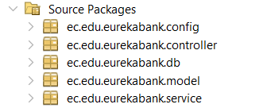
APLICACIONES SERVIDOR ESTRUCTURA DEL PROYECTO
ESTRUCTURA DE PROYECTO
DIAGRAMAS
CREACIÓN BASE DE DATOS
APLICACIÓN SERVIDOR BANQUITO
CREACIÓN PROYECTO
CONEXIÓN BDD
ESTRUCTURA DEL PROYECTO
CREACIÓN DE CLASES
PRUEBAS
APLICACIÓN SERVIDOR COMERCIALIZADORA
CREACIÓN PROYECTO
CONEXIÓN BDD
ESTRUCTURA DEL PROYECTO
CREACIÓN DE CLASES
PRUEBAS
APLICACIÓN CONSOLA
CREACIÓN PROYECTO
ESTRUCTURA DEL PROYECTO
CREACIÓN DE CLASES
PRUEBAS
APLICACIÓN ESCRITORIO
CREACIÓN PROYECTO
ESTRUCTURA DEL PROYECTO
CREACIÓN DE CLASES
PRUEBAS
APLICACIÓN WEB
CREACIÓN PROYECTO
ESTRUCTURA DEL PROYECTO
CREACIÓN DE CLASES
PRUEBAS
APLICACIÓN MÓVIL
CREACIÓN PROYECTO
ESTRUCTURA DEL PROYECTO
CREACIÓN DE CLASES
PRUEBAS
CONCLUSIONES
RECOMENDACIONES
ESTRUCTURA DE PROYECTO
DIAGRAMAS
CREACIÓN BASE DE DATOS
APLICACIÓN SERVIDOR
CREACIÓN PROYECTO
CONEXIÓN BDD
ESTRUCTURA DEL PROYECTO
CREACIÓN DE CLASES
PRUEBAS
APLICACIÓN CONSOLA
CREACIÓN PROYECTO
ESTRUCTURA DEL PROYECTO
CREACIÓN DE CLASES
PRUEBAS
APLICACIÓN ESCRITORIO
CREACIÓN PROYECTO
ESTRUCTURA DEL PROYECTO
CREACIÓN DE CLASES
PRUEBAS
APLICACIÓN WEB
CREACIÓN PROYECTO
ESTRUCTURA DEL PROYECTO
CREACIÓN DE CLASES
PRUEBAS
APLICACIÓN MÓVIL
CREACIÓN PROYECTO
ESTRUCTURA DEL PROYECTO
CREACIÓN DE CLASES
PRUEBAS
CONCLUSIONES
RECOMENDACIONES
Se crean los paquetes necesarios dentro del proyecto
9

Slide 28
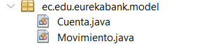
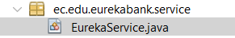

APLICACIONES SERVIDOR CREACIÓN DE MODELOS, SERVICIOS Y CONTROLADOR
ESTRUCTURA DE PROYECTO
DIAGRAMAS
CREACIÓN BASE DE DATOS
APLICACIÓN SERVIDOR BANQUITO
CREACIÓN PROYECTO
CONEXIÓN BDD
ESTRUCTURA DEL PROYECTO
CREACIÓN DE CLASES
PRUEBAS
APLICACIÓN SERVIDOR COMERCIALIZADORA
CREACIÓN PROYECTO
CONEXIÓN BDD
ESTRUCTURA DEL PROYECTO
CREACIÓN DE CLASES
PRUEBAS
APLICACIÓN CONSOLA
CREACIÓN PROYECTO
ESTRUCTURA DEL PROYECTO
CREACIÓN DE CLASES
PRUEBAS
APLICACIÓN ESCRITORIO
CREACIÓN PROYECTO
ESTRUCTURA DEL PROYECTO
CREACIÓN DE CLASES
PRUEBAS
APLICACIÓN WEB
CREACIÓN PROYECTO
ESTRUCTURA DEL PROYECTO
CREACIÓN DE CLASES
PRUEBAS
APLICACIÓN MÓVIL
CREACIÓN PROYECTO
ESTRUCTURA DEL PROYECTO
CREACIÓN DE CLASES
PRUEBAS
CONCLUSIONES
RECOMENDACIONES
ESTRUCTURA DE PROYECTO
DIAGRAMAS
CREACIÓN BASE DE DATOS
APLICACIÓN SERVIDOR
CREACIÓN PROYECTO
CONEXIÓN BDD
ESTRUCTURA DEL PROYECTO
CREACIÓN DE CLASES
PRUEBAS
APLICACIÓN CONSOLA
CREACIÓN PROYECTO
ESTRUCTURA DEL PROYECTO
CREACIÓN DE CLASES
PRUEBAS
APLICACIÓN ESCRITORIO
CREACIÓN PROYECTO
ESTRUCTURA DEL PROYECTO
CREACIÓN DE CLASES
PRUEBAS
APLICACIÓN WEB
CREACIÓN PROYECTO
ESTRUCTURA DEL PROYECTO
CREACIÓN DE CLASES
PRUEBAS
APLICACIÓN MÓVIL
CREACIÓN PROYECTO
ESTRUCTURA DEL PROYECTO
CREACIÓN DE CLASES
PRUEBAS
CONCLUSIONES
RECOMENDACIONES
Se crean las clases dentro de los paquetes model, service y controller
9

Slide 29
APLICACIONES SERVIDOR PRUEBAS DE LOS SERVICIOS
ESTRUCTURA DE PROYECTO
DIAGRAMAS
CREACIÓN BASE DE DATOS
APLICACIÓN SERVIDOR BANQUITO
CREACIÓN PROYECTO
CONEXIÓN BDD
ESTRUCTURA DEL PROYECTO
CREACIÓN DE CLASES
PRUEBAS
APLICACIÓN SERVIDOR COMERCIALIZADORA
CREACIÓN PROYECTO
CONEXIÓN BDD
ESTRUCTURA DEL PROYECTO
CREACIÓN DE CLASES
PRUEBAS
APLICACIÓN CONSOLA
CREACIÓN PROYECTO
ESTRUCTURA DEL PROYECTO
CREACIÓN DE CLASES
PRUEBAS
APLICACIÓN ESCRITORIO
CREACIÓN PROYECTO
ESTRUCTURA DEL PROYECTO
CREACIÓN DE CLASES
PRUEBAS
APLICACIÓN WEB
CREACIÓN PROYECTO
ESTRUCTURA DEL PROYECTO
CREACIÓN DE CLASES
PRUEBAS
APLICACIÓN MÓVIL
CREACIÓN PROYECTO
ESTRUCTURA DEL PROYECTO
CREACIÓN DE CLASES
PRUEBAS
CONCLUSIONES
RECOMENDACIONES
ESTRUCTURA DE PROYECTO
DIAGRAMAS
CREACIÓN BASE DE DATOS
APLICACIÓN SERVIDOR
CREACIÓN PROYECTO
CONEXIÓN BDD
ESTRUCTURA DEL PROYECTO
CREACIÓN DE CLASES
PRUEBAS
APLICACIÓN CONSOLA
CREACIÓN PROYECTO
ESTRUCTURA DEL PROYECTO
CREACIÓN DE CLASES
PRUEBAS
APLICACIÓN ESCRITORIO
CREACIÓN PROYECTO
ESTRUCTURA DEL PROYECTO
CREACIÓN DE CLASES
PRUEBAS
APLICACIÓN WEB
CREACIÓN PROYECTO
ESTRUCTURA DEL PROYECTO
CREACIÓN DE CLASES
PRUEBAS
APLICACIÓN MÓVIL
CREACIÓN PROYECTO
ESTRUCTURA DEL PROYECTO
CREACIÓN DE CLASES
PRUEBAS
CONCLUSIONES
RECOMENDACIONES
Para realizar la prueba de los servicios se procede a ejecutar el proyecto servidor, y hacer uso de SOAP UI
# | Operación SOAP | Retorno | Funcionalidad
1 | login | Boolean | Obtiene el historial de movimientos de una cuenta específica.
2 | regDeposito | Int | Registra un depósito bancario en una cuenta.
3 | regRetiro | int | Registra un retiro de dinero de una cuenta.
4 | regTransferencia | int | Realiza una transferencia de dinero entre dos cuentas.
5 | traerMovimientos | List<Movimiento> | Autentica a un usuario (empleado) en el sistema.
6 | traerBalances | List<Cuenta> | Lista todas las cuentas activas con sus saldos actuales.
9

Slide 30
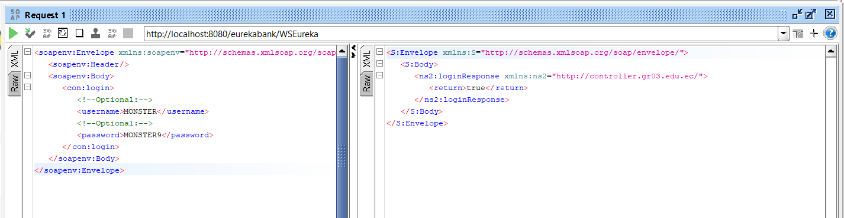
APLICACIONES SERVIDOR PRUEBAS DE LOS SERVICIOS - Endpoint 1
ESTRUCTURA DE PROYECTO
DIAGRAMAS
CREACIÓN BASE DE DATOS
APLICACIÓN SERVIDOR BANQUITO
CREACIÓN PROYECTO
CONEXIÓN BDD
ESTRUCTURA DEL PROYECTO
CREACIÓN DE CLASES
PRUEBAS
APLICACIÓN SERVIDOR COMERCIALIZADORA
CREACIÓN PROYECTO
CONEXIÓN BDD
ESTRUCTURA DEL PROYECTO
CREACIÓN DE CLASES
PRUEBAS
APLICACIÓN CONSOLA
CREACIÓN PROYECTO
ESTRUCTURA DEL PROYECTO
CREACIÓN DE CLASES
PRUEBAS
APLICACIÓN ESCRITORIO
CREACIÓN PROYECTO
ESTRUCTURA DEL PROYECTO
CREACIÓN DE CLASES
PRUEBAS
APLICACIÓN WEB
CREACIÓN PROYECTO
ESTRUCTURA DEL PROYECTO
CREACIÓN DE CLASES
PRUEBAS
APLICACIÓN MÓVIL
CREACIÓN PROYECTO
ESTRUCTURA DEL PROYECTO
CREACIÓN DE CLASES
PRUEBAS
CONCLUSIONES
RECOMENDACIONES
ESTRUCTURA DE PROYECTO
DIAGRAMAS
CREACIÓN BASE DE DATOS
APLICACIÓN SERVIDOR BANQUITO
CREACIÓN PROYECTO
CONEXIÓN BDD
ESTRUCTURA DEL PROYECTO
CREACIÓN DE CLASES
PRUEBAS
APLICACIÓN SERVIDOR COMERCIALIZADORA
CREACIÓN PROYECTO
CONEXIÓN BDD
ESTRUCTURA DEL PROYECTO
CREACIÓN DE CLASES
PRUEBAS
APLICACIÓN CONSOLA
CREACIÓN PROYECTO
ESTRUCTURA DEL PROYECTO
CREACIÓN DE CLASES
PRUEBAS
APLICACIÓN ESCRITORIO
CREACIÓN PROYECTO
ESTRUCTURA DEL PROYECTO
CREACIÓN DE CLASES
PRUEBAS
APLICACIÓN WEB
CREACIÓN PROYECTO
ESTRUCTURA DEL PROYECTO
CREACIÓN DE CLASES
PRUEBAS
APLICACIÓN MÓVIL
CREACIÓN PROYECTO
ESTRUCTURA DEL PROYECTO
CREACIÓN DE CLASES
PRUEBAS
CONCLUSIONES
RECOMENDACIONES
ESTRUCTURA DE PROYECTO
DIAGRAMAS
CREACIÓN BASE DE DATOS
APLICACIÓN SERVIDOR
CREACIÓN PROYECTO
CONEXIÓN BDD
ESTRUCTURA DEL PROYECTO
CREACIÓN DE CLASES
PRUEBAS
APLICACIÓN CONSOLA
CREACIÓN PROYECTO
ESTRUCTURA DEL PROYECTO
CREACIÓN DE CLASES
PRUEBAS
APLICACIÓN ESCRITORIO
CREACIÓN PROYECTO
ESTRUCTURA DEL PROYECTO
CREACIÓN DE CLASES
PRUEBAS
APLICACIÓN WEB
CREACIÓN PROYECTO
ESTRUCTURA DEL PROYECTO
CREACIÓN DE CLASES
PRUEBAS
APLICACIÓN MÓVIL
CREACIÓN PROYECTO
ESTRUCTURA DEL PROYECTO
CREACIÓN DE CLASES
PRUEBAS
CONCLUSIONES
RECOMENDACIONES
Login
9

Slide 31
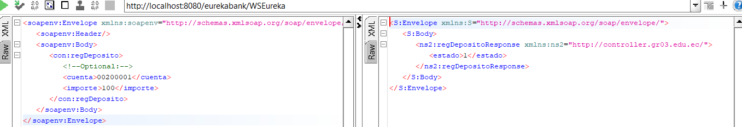
APLICACIONES SERVIDOR PRUEBAS DE LOS SERVICIOS - Endpoint 2
ESTRUCTURA DE PROYECTO
DIAGRAMAS
CREACIÓN BASE DE DATOS
APLICACIÓN SERVIDOR BANQUITO
CREACIÓN PROYECTO
CONEXIÓN BDD
ESTRUCTURA DEL PROYECTO
CREACIÓN DE CLASES
PRUEBAS
APLICACIÓN SERVIDOR COMERCIALIZADORA
CREACIÓN PROYECTO
CONEXIÓN BDD
ESTRUCTURA DEL PROYECTO
CREACIÓN DE CLASES
PRUEBAS
APLICACIÓN CONSOLA
CREACIÓN PROYECTO
ESTRUCTURA DEL PROYECTO
CREACIÓN DE CLASES
PRUEBAS
APLICACIÓN ESCRITORIO
CREACIÓN PROYECTO
ESTRUCTURA DEL PROYECTO
CREACIÓN DE CLASES
PRUEBAS
APLICACIÓN WEB
CREACIÓN PROYECTO
ESTRUCTURA DEL PROYECTO
CREACIÓN DE CLASES
PRUEBAS
APLICACIÓN MÓVIL
CREACIÓN PROYECTO
ESTRUCTURA DEL PROYECTO
CREACIÓN DE CLASES
PRUEBAS
CONCLUSIONES
RECOMENDACIONES
ESTRUCTURA DE PROYECTO
DIAGRAMAS
CREACIÓN BASE DE DATOS
APLICACIÓN SERVIDOR BANQUITO
CREACIÓN PROYECTO
CONEXIÓN BDD
ESTRUCTURA DEL PROYECTO
CREACIÓN DE CLASES
PRUEBAS
APLICACIÓN SERVIDOR COMERCIALIZADORA
CREACIÓN PROYECTO
CONEXIÓN BDD
ESTRUCTURA DEL PROYECTO
CREACIÓN DE CLASES
PRUEBAS
APLICACIÓN CONSOLA
CREACIÓN PROYECTO
ESTRUCTURA DEL PROYECTO
CREACIÓN DE CLASES
PRUEBAS
APLICACIÓN ESCRITORIO
CREACIÓN PROYECTO
ESTRUCTURA DEL PROYECTO
CREACIÓN DE CLASES
PRUEBAS
APLICACIÓN WEB
CREACIÓN PROYECTO
ESTRUCTURA DEL PROYECTO
CREACIÓN DE CLASES
PRUEBAS
APLICACIÓN MÓVIL
CREACIÓN PROYECTO
ESTRUCTURA DEL PROYECTO
CREACIÓN DE CLASES
PRUEBAS
CONCLUSIONES
RECOMENDACIONES
ESTRUCTURA DE PROYECTO
DIAGRAMAS
CREACIÓN BASE DE DATOS
APLICACIÓN SERVIDOR
CREACIÓN PROYECTO
CONEXIÓN BDD
ESTRUCTURA DEL PROYECTO
CREACIÓN DE CLASES
PRUEBAS
APLICACIÓN CONSOLA
CREACIÓN PROYECTO
ESTRUCTURA DEL PROYECTO
CREACIÓN DE CLASES
PRUEBAS
APLICACIÓN ESCRITORIO
CREACIÓN PROYECTO
ESTRUCTURA DEL PROYECTO
CREACIÓN DE CLASES
PRUEBAS
APLICACIÓN WEB
CREACIÓN PROYECTO
ESTRUCTURA DEL PROYECTO
CREACIÓN DE CLASES
PRUEBAS
APLICACIÓN MÓVIL
CREACIÓN PROYECTO
ESTRUCTURA DEL PROYECTO
CREACIÓN DE CLASES
PRUEBAS
CONCLUSIONES
RECOMENDACIONES
Registro de Depósito
9

Slide 32
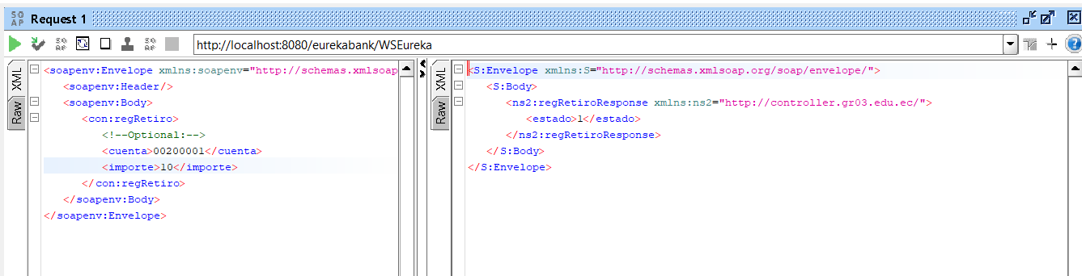
APLICACIONES SERVIDOR PRUEBAS DE LOS SERVICIOS - Endpoint 3
ESTRUCTURA DE PROYECTO
DIAGRAMAS
CREACIÓN BASE DE DATOS
APLICACIÓN SERVIDOR BANQUITO
CREACIÓN PROYECTO
CONEXIÓN BDD
ESTRUCTURA DEL PROYECTO
CREACIÓN DE CLASES
PRUEBAS
APLICACIÓN SERVIDOR COMERCIALIZADORA
CREACIÓN PROYECTO
CONEXIÓN BDD
ESTRUCTURA DEL PROYECTO
CREACIÓN DE CLASES
PRUEBAS
APLICACIÓN CONSOLA
CREACIÓN PROYECTO
ESTRUCTURA DEL PROYECTO
CREACIÓN DE CLASES
PRUEBAS
APLICACIÓN ESCRITORIO
CREACIÓN PROYECTO
ESTRUCTURA DEL PROYECTO
CREACIÓN DE CLASES
PRUEBAS
APLICACIÓN WEB
CREACIÓN PROYECTO
ESTRUCTURA DEL PROYECTO
CREACIÓN DE CLASES
PRUEBAS
APLICACIÓN MÓVIL
CREACIÓN PROYECTO
ESTRUCTURA DEL PROYECTO
CREACIÓN DE CLASES
PRUEBAS
CONCLUSIONES
RECOMENDACIONES
ESTRUCTURA DE PROYECTO
DIAGRAMAS
CREACIÓN BASE DE DATOS
APLICACIÓN SERVIDOR BANQUITO
CREACIÓN PROYECTO
CONEXIÓN BDD
ESTRUCTURA DEL PROYECTO
CREACIÓN DE CLASES
PRUEBAS
APLICACIÓN SERVIDOR COMERCIALIZADORA
CREACIÓN PROYECTO
CONEXIÓN BDD
ESTRUCTURA DEL PROYECTO
CREACIÓN DE CLASES
PRUEBAS
APLICACIÓN CONSOLA
CREACIÓN PROYECTO
ESTRUCTURA DEL PROYECTO
CREACIÓN DE CLASES
PRUEBAS
APLICACIÓN ESCRITORIO
CREACIÓN PROYECTO
ESTRUCTURA DEL PROYECTO
CREACIÓN DE CLASES
PRUEBAS
APLICACIÓN WEB
CREACIÓN PROYECTO
ESTRUCTURA DEL PROYECTO
CREACIÓN DE CLASES
PRUEBAS
APLICACIÓN MÓVIL
CREACIÓN PROYECTO
ESTRUCTURA DEL PROYECTO
CREACIÓN DE CLASES
PRUEBAS
CONCLUSIONES
RECOMENDACIONES
ESTRUCTURA DE PROYECTO
DIAGRAMAS
CREACIÓN BASE DE DATOS
APLICACIÓN SERVIDOR
CREACIÓN PROYECTO
CONEXIÓN BDD
ESTRUCTURA DEL PROYECTO
CREACIÓN DE CLASES
PRUEBAS
APLICACIÓN CONSOLA
CREACIÓN PROYECTO
ESTRUCTURA DEL PROYECTO
CREACIÓN DE CLASES
PRUEBAS
APLICACIÓN ESCRITORIO
CREACIÓN PROYECTO
ESTRUCTURA DEL PROYECTO
CREACIÓN DE CLASES
PRUEBAS
APLICACIÓN WEB
CREACIÓN PROYECTO
ESTRUCTURA DEL PROYECTO
CREACIÓN DE CLASES
PRUEBAS
APLICACIÓN MÓVIL
CREACIÓN PROYECTO
ESTRUCTURA DEL PROYECTO
CREACIÓN DE CLASES
PRUEBAS
CONCLUSIONES
RECOMENDACIONES
Registro de Retiro
9

Slide 33
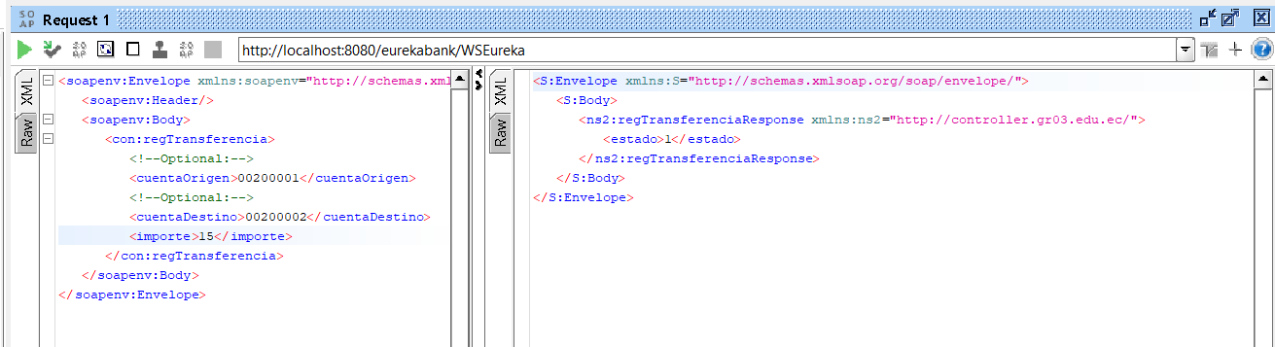
APLICACIONES SERVIDOR PRUEBAS DE LOS SERVICIOS - Endpoint 4
ESTRUCTURA DE PROYECTO
DIAGRAMAS
CREACIÓN BASE DE DATOS
APLICACIÓN SERVIDOR BANQUITO
CREACIÓN PROYECTO
CONEXIÓN BDD
ESTRUCTURA DEL PROYECTO
CREACIÓN DE CLASES
PRUEBAS
APLICACIÓN SERVIDOR COMERCIALIZADORA
CREACIÓN PROYECTO
CONEXIÓN BDD
ESTRUCTURA DEL PROYECTO
CREACIÓN DE CLASES
PRUEBAS
APLICACIÓN CONSOLA
CREACIÓN PROYECTO
ESTRUCTURA DEL PROYECTO
CREACIÓN DE CLASES
PRUEBAS
APLICACIÓN ESCRITORIO
CREACIÓN PROYECTO
ESTRUCTURA DEL PROYECTO
CREACIÓN DE CLASES
PRUEBAS
APLICACIÓN WEB
CREACIÓN PROYECTO
ESTRUCTURA DEL PROYECTO
CREACIÓN DE CLASES
PRUEBAS
APLICACIÓN MÓVIL
CREACIÓN PROYECTO
ESTRUCTURA DEL PROYECTO
CREACIÓN DE CLASES
PRUEBAS
CONCLUSIONES
RECOMENDACIONES
ESTRUCTURA DE PROYECTO
DIAGRAMAS
CREACIÓN BASE DE DATOS
APLICACIÓN SERVIDOR BANQUITO
CREACIÓN PROYECTO
CONEXIÓN BDD
ESTRUCTURA DEL PROYECTO
CREACIÓN DE CLASES
PRUEBAS
APLICACIÓN SERVIDOR COMERCIALIZADORA
CREACIÓN PROYECTO
CONEXIÓN BDD
ESTRUCTURA DEL PROYECTO
CREACIÓN DE CLASES
PRUEBAS
APLICACIÓN CONSOLA
CREACIÓN PROYECTO
ESTRUCTURA DEL PROYECTO
CREACIÓN DE CLASES
PRUEBAS
APLICACIÓN ESCRITORIO
CREACIÓN PROYECTO
ESTRUCTURA DEL PROYECTO
CREACIÓN DE CLASES
PRUEBAS
APLICACIÓN WEB
CREACIÓN PROYECTO
ESTRUCTURA DEL PROYECTO
CREACIÓN DE CLASES
PRUEBAS
APLICACIÓN MÓVIL
CREACIÓN PROYECTO
ESTRUCTURA DEL PROYECTO
CREACIÓN DE CLASES
PRUEBAS
CONCLUSIONES
RECOMENDACIONES
ESTRUCTURA DE PROYECTO
DIAGRAMAS
CREACIÓN BASE DE DATOS
APLICACIÓN SERVIDOR
CREACIÓN PROYECTO
CONEXIÓN BDD
ESTRUCTURA DEL PROYECTO
CREACIÓN DE CLASES
PRUEBAS
APLICACIÓN CONSOLA
CREACIÓN PROYECTO
ESTRUCTURA DEL PROYECTO
CREACIÓN DE CLASES
PRUEBAS
APLICACIÓN ESCRITORIO
CREACIÓN PROYECTO
ESTRUCTURA DEL PROYECTO
CREACIÓN DE CLASES
PRUEBAS
APLICACIÓN WEB
CREACIÓN PROYECTO
ESTRUCTURA DEL PROYECTO
CREACIÓN DE CLASES
PRUEBAS
APLICACIÓN MÓVIL
CREACIÓN PROYECTO
ESTRUCTURA DEL PROYECTO
CREACIÓN DE CLASES
PRUEBAS
CONCLUSIONES
RECOMENDACIONES
Registro de Transferencia
9

Slide 34
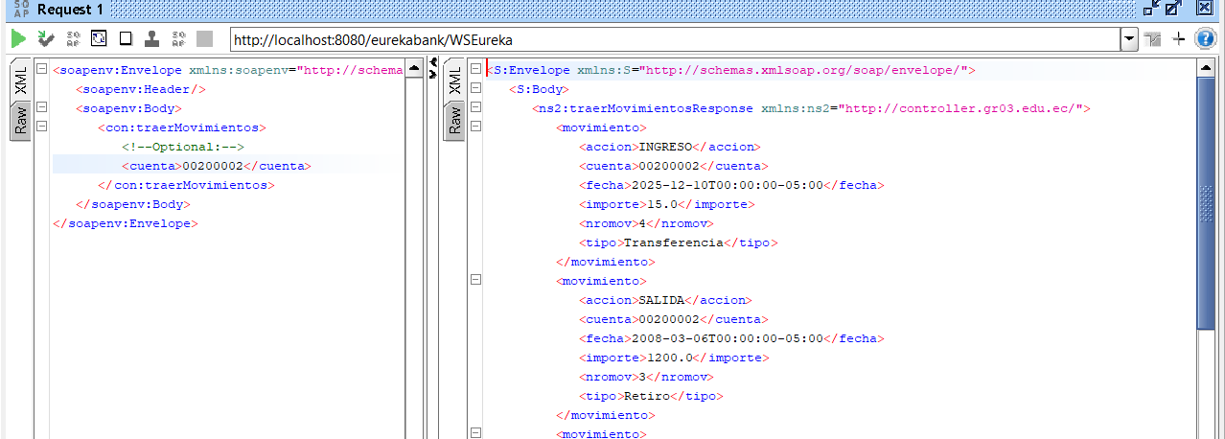
APLICACIONES SERVIDOR PRUEBAS DE LOS SERVICIOS - Endpoint 5
ESTRUCTURA DE PROYECTO
DIAGRAMAS
CREACIÓN BASE DE DATOS
APLICACIÓN SERVIDOR BANQUITO
CREACIÓN PROYECTO
CONEXIÓN BDD
ESTRUCTURA DEL PROYECTO
CREACIÓN DE CLASES
PRUEBAS
APLICACIÓN SERVIDOR COMERCIALIZADORA
CREACIÓN PROYECTO
CONEXIÓN BDD
ESTRUCTURA DEL PROYECTO
CREACIÓN DE CLASES
PRUEBAS
APLICACIÓN CONSOLA
CREACIÓN PROYECTO
ESTRUCTURA DEL PROYECTO
CREACIÓN DE CLASES
PRUEBAS
APLICACIÓN ESCRITORIO
CREACIÓN PROYECTO
ESTRUCTURA DEL PROYECTO
CREACIÓN DE CLASES
PRUEBAS
APLICACIÓN WEB
CREACIÓN PROYECTO
ESTRUCTURA DEL PROYECTO
CREACIÓN DE CLASES
PRUEBAS
APLICACIÓN MÓVIL
CREACIÓN PROYECTO
ESTRUCTURA DEL PROYECTO
CREACIÓN DE CLASES
PRUEBAS
CONCLUSIONES
RECOMENDACIONES
ESTRUCTURA DE PROYECTO
DIAGRAMAS
CREACIÓN BASE DE DATOS
APLICACIÓN SERVIDOR BANQUITO
CREACIÓN PROYECTO
CONEXIÓN BDD
ESTRUCTURA DEL PROYECTO
CREACIÓN DE CLASES
PRUEBAS
APLICACIÓN SERVIDOR COMERCIALIZADORA
CREACIÓN PROYECTO
CONEXIÓN BDD
ESTRUCTURA DEL PROYECTO
CREACIÓN DE CLASES
PRUEBAS
APLICACIÓN CONSOLA
CREACIÓN PROYECTO
ESTRUCTURA DEL PROYECTO
CREACIÓN DE CLASES
PRUEBAS
APLICACIÓN ESCRITORIO
CREACIÓN PROYECTO
ESTRUCTURA DEL PROYECTO
CREACIÓN DE CLASES
PRUEBAS
APLICACIÓN WEB
CREACIÓN PROYECTO
ESTRUCTURA DEL PROYECTO
CREACIÓN DE CLASES
PRUEBAS
APLICACIÓN MÓVIL
CREACIÓN PROYECTO
ESTRUCTURA DEL PROYECTO
CREACIÓN DE CLASES
PRUEBAS
CONCLUSIONES
RECOMENDACIONES
ESTRUCTURA DE PROYECTO
DIAGRAMAS
CREACIÓN BASE DE DATOS
APLICACIÓN SERVIDOR
CREACIÓN PROYECTO
CONEXIÓN BDD
ESTRUCTURA DEL PROYECTO
CREACIÓN DE CLASES
PRUEBAS
APLICACIÓN CONSOLA
CREACIÓN PROYECTO
ESTRUCTURA DEL PROYECTO
CREACIÓN DE CLASES
PRUEBAS
APLICACIÓN ESCRITORIO
CREACIÓN PROYECTO
ESTRUCTURA DEL PROYECTO
CREACIÓN DE CLASES
PRUEBAS
APLICACIÓN WEB
CREACIÓN PROYECTO
ESTRUCTURA DEL PROYECTO
CREACIÓN DE CLASES
PRUEBAS
APLICACIÓN MÓVIL
CREACIÓN PROYECTO
ESTRUCTURA DEL PROYECTO
CREACIÓN DE CLASES
PRUEBAS
CONCLUSIONES
RECOMENDACIONES
Consulta de Historial de Transacciones
9

Slide 35
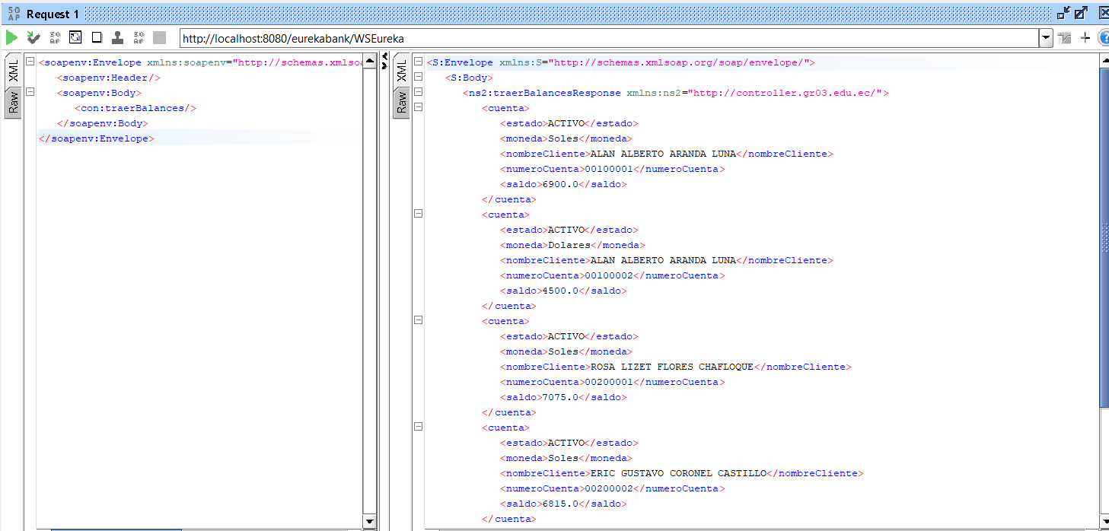
APLICACIONES SERVIDOR PRUEBAS DE LOS SERVICIOS - Endpoint 6
ESTRUCTURA DE PROYECTO
DIAGRAMAS
CREACIÓN BASE DE DATOS
APLICACIÓN SERVIDOR BANQUITO
CREACIÓN PROYECTO
CONEXIÓN BDD
ESTRUCTURA DEL PROYECTO
CREACIÓN DE CLASES
PRUEBAS
APLICACIÓN SERVIDOR COMERCIALIZADORA
CREACIÓN PROYECTO
CONEXIÓN BDD
ESTRUCTURA DEL PROYECTO
CREACIÓN DE CLASES
PRUEBAS
APLICACIÓN CONSOLA
CREACIÓN PROYECTO
ESTRUCTURA DEL PROYECTO
CREACIÓN DE CLASES
PRUEBAS
APLICACIÓN ESCRITORIO
CREACIÓN PROYECTO
ESTRUCTURA DEL PROYECTO
CREACIÓN DE CLASES
PRUEBAS
APLICACIÓN WEB
CREACIÓN PROYECTO
ESTRUCTURA DEL PROYECTO
CREACIÓN DE CLASES
PRUEBAS
APLICACIÓN MÓVIL
CREACIÓN PROYECTO
ESTRUCTURA DEL PROYECTO
CREACIÓN DE CLASES
PRUEBAS
CONCLUSIONES
RECOMENDACIONES
ESTRUCTURA DE PROYECTO
DIAGRAMAS
CREACIÓN BASE DE DATOS
APLICACIÓN SERVIDOR BANQUITO
CREACIÓN PROYECTO
CONEXIÓN BDD
ESTRUCTURA DEL PROYECTO
CREACIÓN DE CLASES
PRUEBAS
APLICACIÓN SERVIDOR COMERCIALIZADORA
CREACIÓN PROYECTO
CONEXIÓN BDD
ESTRUCTURA DEL PROYECTO
CREACIÓN DE CLASES
PRUEBAS
APLICACIÓN CONSOLA
CREACIÓN PROYECTO
ESTRUCTURA DEL PROYECTO
CREACIÓN DE CLASES
PRUEBAS
APLICACIÓN ESCRITORIO
CREACIÓN PROYECTO
ESTRUCTURA DEL PROYECTO
CREACIÓN DE CLASES
PRUEBAS
APLICACIÓN WEB
CREACIÓN PROYECTO
ESTRUCTURA DEL PROYECTO
CREACIÓN DE CLASES
PRUEBAS
APLICACIÓN MÓVIL
CREACIÓN PROYECTO
ESTRUCTURA DEL PROYECTO
CREACIÓN DE CLASES
PRUEBAS
CONCLUSIONES
RECOMENDACIONES
ESTRUCTURA DE PROYECTO
DIAGRAMAS
CREACIÓN BASE DE DATOS
APLICACIÓN SERVIDOR
CREACIÓN PROYECTO
CONEXIÓN BDD
ESTRUCTURA DEL PROYECTO
CREACIÓN DE CLASES
PRUEBAS
APLICACIÓN CONSOLA
CREACIÓN PROYECTO
ESTRUCTURA DEL PROYECTO
CREACIÓN DE CLASES
PRUEBAS
APLICACIÓN ESCRITORIO
CREACIÓN PROYECTO
ESTRUCTURA DEL PROYECTO
CREACIÓN DE CLASES
PRUEBAS
APLICACIÓN WEB
CREACIÓN PROYECTO
ESTRUCTURA DEL PROYECTO
CREACIÓN DE CLASES
PRUEBAS
APLICACIÓN MÓVIL
CREACIÓN PROYECTO
ESTRUCTURA DEL PROYECTO
CREACIÓN DE CLASES
PRUEBAS
CONCLUSIONES
RECOMENDACIONES
Consulta de Balances
9

Slide 36
APLICACIÓN CLIENTE CONSOLA
14

Slide 37
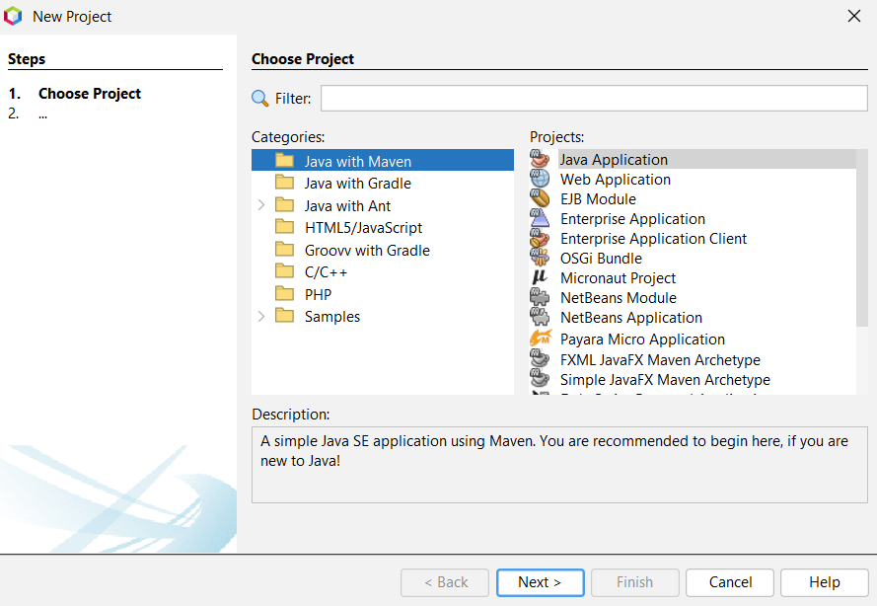
APLICACIÓN CLIENTE CONSOLA CREACIÓN DEL PROYECTO
ESTRUCTURA DE PROYECTO
APLICACIÓN SERVIDOR
CREACIÓN DEL PROYECTO SERVIDOR
MODELO MVC
PRUEBA UNITARIAS
EJECUCIÓN DE LA APLICACIÓN
APLICACIÓN CLIENTE CONSOLA
CREACIÓN DEL CLIENTE
MODELO MVC
PRUEBAS UNITARIAS
EJECUCIÓN DE LA APLICACIÓN
APLICACIÓN CLIENTE ESCRITORIO
CREACIÓN DEL CLIENTE
MODELO MVC
PRUEBAS UNITARIAS
EJECUCIÓN DE LA APLICACIÓN
APLICACIÓN CLIENTE MÓVIL
CREACIÓN DEL CLIENTE
MODELO MVC
PRUEBAS UNITARIAS
EJECUCIÓN DE LA APLICACIÓN
APLICACIÓN CLIENTE WEB
CREACIÓN DEL CLIENTE
MODELO MVC
PRUEBAS UNITARIAS
EJECUCIÓN DE LA APLICACIÓN
CONCLUSIONES
RECOMENDACIONES
ESTRUCTURA DE PROYECTO
APLICACIÓN SERVIDOR
CREACIÓN DEL PROYECTO SERVIDOR
MODELO MVC
PRUEBA UNITARIAS
EJECUCIÓN DE LA APLICACIÓN
APLICACIÓN CLIENTE CONSOLA
CREACIÓN DEL CLIENTE
MODELO MVC
PRUEBAS UNITARIAS
EJECUCIÓN DE LA APLICACIÓN
APLICACIÓN CLIENTE ESCRITORIO
CREACIÓN DEL CLIENTE
MODELO MVC
PRUEBAS UNITARIAS
EJECUCIÓN DE LA APLICACIÓN
APLICACIÓN CLIENTE MÓVIL
CREACIÓN DEL CLIENTE
MODELO MVC
PRUEBAS UNITARIAS
EJECUCIÓN DE LA APLICACIÓN
APLICACIÓN CLIENTE WEB
CREACIÓN DEL CLIENTE
MODELO MVC
PRUEBAS UNITARIAS
EJECUCIÓN DE LA APLICACIÓN
CONCLUSIONES
RECOMENDACIONES
ESTRUCTURA DE PROYECTO
DIAGRAMAS
CREACIÓN BASE DE DATOS
APLICACIÓN SERVIDOR
CREACIÓN PROYECTO
CONEXIÓN BDD
ESTRUCTURA DEL PROYECTO
CREACIÓN DE CLASES
PRUEBAS
APLICACIÓN CONSOLA
CREACIÓN PROYECTO
ESTRUCTURA DEL PROYECTO
CREACIÓN DE CLASES
PRUEBAS
APLICACIÓN ESCRITORIO
CREACIÓN PROYECTO
ESTRUCTURA DEL PROYECTO
CREACIÓN DE CLASES
PRUEBAS
APLICACIÓN WEB
CREACIÓN PROYECTO
ESTRUCTURA DEL PROYECTO
CREACIÓN DE CLASES
PRUEBAS
APLICACIÓN MÓVIL
CREACIÓN PROYECTO
ESTRUCTURA DEL PROYECTO
CREACIÓN DE CLASES
PRUEBAS
CONCLUSIONES
RECOMENDACIONES
Este se aloja en la carpeta 02. CLICON. Se crea como ‘Java Application’ en Netbeans
15

Slide 38
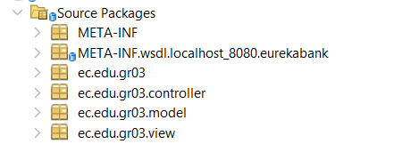
APLICACIÓN CLIENTE CONSOLA ESTRUCTURA DEL PROYECTO
ESTRUCTURA DE PROYECTO
APLICACIÓN SERVIDOR
CREACIÓN DEL PROYECTO SERVIDOR
MODELO MVC
PRUEBA UNITARIAS
EJECUCIÓN DE LA APLICACIÓN
APLICACIÓN CLIENTE CONSOLA
CREACIÓN DEL CLIENTE
MODELO MVC
PRUEBAS UNITARIAS
EJECUCIÓN DE LA APLICACIÓN
APLICACIÓN CLIENTE ESCRITORIO
CREACIÓN DEL CLIENTE
MODELO MVC
PRUEBAS UNITARIAS
EJECUCIÓN DE LA APLICACIÓN
APLICACIÓN CLIENTE MÓVIL
CREACIÓN DEL CLIENTE
MODELO MVC
PRUEBAS UNITARIAS
EJECUCIÓN DE LA APLICACIÓN
APLICACIÓN CLIENTE WEB
CREACIÓN DEL CLIENTE
MODELO MVC
PRUEBAS UNITARIAS
EJECUCIÓN DE LA APLICACIÓN
CONCLUSIONES
RECOMENDACIONES
ESTRUCTURA DE PROYECTO
APLICACIÓN SERVIDOR
CREACIÓN DEL PROYECTO SERVIDOR
MODELO MVC
PRUEBA UNITARIAS
EJECUCIÓN DE LA APLICACIÓN
APLICACIÓN CLIENTE CONSOLA
CREACIÓN DEL CLIENTE
MODELO MVC
PRUEBAS UNITARIAS
EJECUCIÓN DE LA APLICACIÓN
APLICACIÓN CLIENTE ESCRITORIO
CREACIÓN DEL CLIENTE
MODELO MVC
PRUEBAS UNITARIAS
EJECUCIÓN DE LA APLICACIÓN
APLICACIÓN CLIENTE MÓVIL
CREACIÓN DEL CLIENTE
MODELO MVC
PRUEBAS UNITARIAS
EJECUCIÓN DE LA APLICACIÓN
APLICACIÓN CLIENTE WEB
CREACIÓN DEL CLIENTE
MODELO MVC
PRUEBAS UNITARIAS
EJECUCIÓN DE LA APLICACIÓN
CONCLUSIONES
RECOMENDACIONES
ESTRUCTURA DE PROYECTO
DIAGRAMAS
CREACIÓN BASE DE DATOS
APLICACIÓN SERVIDOR BANQUITO
CREACIÓN PROYECTO
CONEXIÓN BDD
ESTRUCTURA DEL PROYECTO
CREACIÓN DE CLASES
PRUEBAS
APLICACIÓN SERVIDOR COMERCIALIZADORA
CREACIÓN PROYECTO
CONEXIÓN BDD
ESTRUCTURA DEL PROYECTO
CREACIÓN DE CLASES
PRUEBAS
APLICACIÓN CONSOLA
CREACIÓN PROYECTO
ESTRUCTURA DEL PROYECTO
CREACIÓN DE CLASES
PRUEBAS
APLICACIÓN ESCRITORIO
CREACIÓN PROYECTO
ESTRUCTURA DEL PROYECTO
CREACIÓN DE CLASES
PRUEBAS
APLICACIÓN WEB
CREACIÓN PROYECTO
ESTRUCTURA DEL PROYECTO
CREACIÓN DE CLASES
PRUEBAS
APLICACIÓN MÓVIL
CREACIÓN PROYECTO
ESTRUCTURA DEL PROYECTO
CREACIÓN DE CLASES
PRUEBAS
CONCLUSIONES
RECOMENDACIONES
ESTRUCTURA DE PROYECTO
APLICACIÓN SERVIDOR
CREACIÓN DEL PROYECTO SERVIDOR
MODELO MVC
PRUEBA UNITARIAS
EJECUCIÓN DE LA APLICACIÓN
APLICACIÓN CLIENTE CONSOLA
CREACIÓN DEL CLIENTE
MODELO MVC
PRUEBAS UNITARIAS
EJECUCIÓN DE LA APLICACIÓN
APLICACIÓN CLIENTE ESCRITORIO
CREACIÓN DEL CLIENTE
MODELO MVC
PRUEBAS UNITARIAS
EJECUCIÓN DE LA APLICACIÓN
APLICACIÓN CLIENTE MÓVIL
CREACIÓN DEL CLIENTE
MODELO MVC
PRUEBAS UNITARIAS
EJECUCIÓN DE LA APLICACIÓN
APLICACIÓN CLIENTE WEB
CREACIÓN DEL CLIENTE
MODELO MVC
PRUEBAS UNITARIAS
EJECUCIÓN DE LA APLICACIÓN
CONCLUSIONES
RECOMENDACIONES
ESTRUCTURA DE PROYECTO
APLICACIÓN SERVIDOR
CREACIÓN DEL PROYECTO SERVIDOR
MODELO MVC
PRUEBA UNITARIAS
EJECUCIÓN DE LA APLICACIÓN
APLICACIÓN CLIENTE CONSOLA
CREACIÓN DEL CLIENTE
MODELO MVC
PRUEBAS UNITARIAS
EJECUCIÓN DE LA APLICACIÓN
APLICACIÓN CLIENTE ESCRITORIO
CREACIÓN DEL CLIENTE
MODELO MVC
PRUEBAS UNITARIAS
EJECUCIÓN DE LA APLICACIÓN
APLICACIÓN CLIENTE MÓVIL
CREACIÓN DEL CLIENTE
MODELO MVC
PRUEBAS UNITARIAS
EJECUCIÓN DE LA APLICACIÓN
APLICACIÓN CLIENTE WEB
CREACIÓN DEL CLIENTE
MODELO MVC
PRUEBAS UNITARIAS
EJECUCIÓN DE LA APLICACIÓN
CONCLUSIONES
RECOMENDACIONES
ESTRUCTURA DE PROYECTO
DIAGRAMAS
CREACIÓN BASE DE DATOS
APLICACIÓN SERVIDOR
CREACIÓN PROYECTO
CONEXIÓN BDD
ESTRUCTURA DEL PROYECTO
CREACIÓN DE CLASES
PRUEBAS
APLICACIÓN CONSOLA
CREACIÓN PROYECTO
ESTRUCTURA DEL PROYECTO
CREACIÓN DE CLASES
PRUEBAS
APLICACIÓN ESCRITORIO
CREACIÓN PROYECTO
ESTRUCTURA DEL PROYECTO
CREACIÓN DE CLASES
PRUEBAS
APLICACIÓN WEB
CREACIÓN PROYECTO
ESTRUCTURA DEL PROYECTO
CREACIÓN DE CLASES
PRUEBAS
APLICACIÓN MÓVIL
CREACIÓN PROYECTO
ESTRUCTURA DEL PROYECTO
CREACIÓN DE CLASES
PRUEBAS
CONCLUSIONES
RECOMENDACIONES
Se crean los paquetes necesarios dentro de Source Packages siguiendo el patrón MVC
15

Slide 39
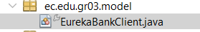
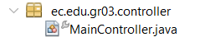
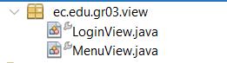
APLICACIÓN CLIENTE CONSOLA CREACIÓN DE CLASES
ESTRUCTURA DE PROYECTO
DIAGRAMAS
CREACIÓN BASE DE DATOS
APLICACIÓN SERVIDOR BANQUITO
CREACIÓN PROYECTO
CONEXIÓN BDD
ESTRUCTURA DEL PROYECTO
CREACIÓN DE CLASES
PRUEBAS
APLICACIÓN SERVIDOR COMERCIALIZADORA
CREACIÓN PROYECTO
CONEXIÓN BDD
ESTRUCTURA DEL PROYECTO
CREACIÓN DE CLASES
PRUEBAS
APLICACIÓN CONSOLA
CREACIÓN PROYECTO
ESTRUCTURA DEL PROYECTO
CREACIÓN DE CLASES
PRUEBAS
APLICACIÓN ESCRITORIO
CREACIÓN PROYECTO
ESTRUCTURA DEL PROYECTO
CREACIÓN DE CLASES
PRUEBAS
APLICACIÓN WEB
CREACIÓN PROYECTO
ESTRUCTURA DEL PROYECTO
CREACIÓN DE CLASES
PRUEBAS
APLICACIÓN MÓVIL
CREACIÓN PROYECTO
ESTRUCTURA DEL PROYECTO
CREACIÓN DE CLASES
PRUEBAS
CONCLUSIONES
RECOMENDACIONES
ESTRUCTURA DE PROYECTO
APLICACIÓN SERVIDOR
CREACIÓN DEL PROYECTO SERVIDOR
MODELO MVC
PRUEBA UNITARIAS
EJECUCIÓN DE LA APLICACIÓN
APLICACIÓN CLIENTE CONSOLA
CREACIÓN DEL CLIENTE
MODELO MVC
PRUEBAS UNITARIAS
EJECUCIÓN DE LA APLICACIÓN
APLICACIÓN CLIENTE ESCRITORIO
CREACIÓN DEL CLIENTE
MODELO MVC
PRUEBAS UNITARIAS
EJECUCIÓN DE LA APLICACIÓN
APLICACIÓN CLIENTE MÓVIL
CREACIÓN DEL CLIENTE
MODELO MVC
PRUEBAS UNITARIAS
EJECUCIÓN DE LA APLICACIÓN
APLICACIÓN CLIENTE WEB
CREACIÓN DEL CLIENTE
MODELO MVC
PRUEBAS UNITARIAS
EJECUCIÓN DE LA APLICACIÓN
CONCLUSIONES
RECOMENDACIONES
ESTRUCTURA DE PROYECTO
APLICACIÓN SERVIDOR
CREACIÓN DEL PROYECTO SERVIDOR
MODELO MVC
PRUEBA UNITARIAS
EJECUCIÓN DE LA APLICACIÓN
APLICACIÓN CLIENTE CONSOLA
CREACIÓN DEL CLIENTE
MODELO MVC
PRUEBAS UNITARIAS
EJECUCIÓN DE LA APLICACIÓN
APLICACIÓN CLIENTE ESCRITORIO
CREACIÓN DEL CLIENTE
MODELO MVC
PRUEBAS UNITARIAS
EJECUCIÓN DE LA APLICACIÓN
APLICACIÓN CLIENTE MÓVIL
CREACIÓN DEL CLIENTE
MODELO MVC
PRUEBAS UNITARIAS
EJECUCIÓN DE LA APLICACIÓN
APLICACIÓN CLIENTE WEB
CREACIÓN DEL CLIENTE
MODELO MVC
PRUEBAS UNITARIAS
EJECUCIÓN DE LA APLICACIÓN
CONCLUSIONES
RECOMENDACIONES
ESTRUCTURA DE PROYECTO
DIAGRAMAS
CREACIÓN BASE DE DATOS
APLICACIÓN SERVIDOR
CREACIÓN PROYECTO
CONEXIÓN BDD
ESTRUCTURA DEL PROYECTO
CREACIÓN DE CLASES
PRUEBAS
APLICACIÓN CONSOLA
CREACIÓN PROYECTO
ESTRUCTURA DEL PROYECTO
CREACIÓN DE CLASES
PRUEBAS
APLICACIÓN ESCRITORIO
CREACIÓN PROYECTO
ESTRUCTURA DEL PROYECTO
CREACIÓN DE CLASES
PRUEBAS
APLICACIÓN WEB
CREACIÓN PROYECTO
ESTRUCTURA DEL PROYECTO
CREACIÓN DE CLASES
PRUEBAS
APLICACIÓN MÓVIL
CREACIÓN PROYECTO
ESTRUCTURA DEL PROYECTO
CREACIÓN DE CLASES
PRUEBAS
CONCLUSIONES
RECOMENDACIONES
Se crean las clases dentro de los paquetes model, controller, view
9

Slide 40
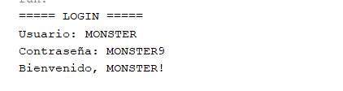
APLICACIÓN CLIENTE CONSOLA EJECUCIÓN DEL CLIENTE CONSOLA
ESTRUCTURA DE PROYECTO
DIAGRAMAS
CREACIÓN BASE DE DATOS
APLICACIÓN SERVIDOR
CREACIÓN PROYECTO
CONEXIÓN BDD
ESTRUCTURA DEL PROYECTO
CREACIÓN DE CLASES
PRUEBAS
APLICACIÓN CONSOLA
CREACIÓN PROYECTO
ESTRUCTURA DEL PROYECTO
CREACIÓN DE CLASES
PRUEBAS
APLICACIÓN ESCRITORIO
CREACIÓN PROYECTO
ESTRUCTURA DEL PROYECTO
CREACIÓN DE CLASES
PRUEBAS
APLICACIÓN WEB
CREACIÓN PROYECTO
ESTRUCTURA DEL PROYECTO
CREACIÓN DE CLASES
PRUEBAS
APLICACIÓN MÓVIL
CREACIÓN PROYECTO
ESTRUCTURA DEL PROYECTO
CREACIÓN DE CLASES
PRUEBAS
CONCLUSIONES
RECOMENDACIONES
Login
9

Slide 41
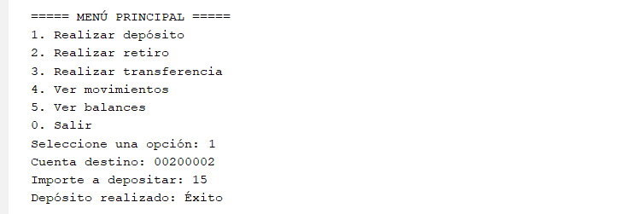
APLICACIÓN CLIENTE CONSOLA EJECUCIÓN DEL CLIENTE CONSOLA
ESTRUCTURA DE PROYECTO
DIAGRAMAS
CREACIÓN BASE DE DATOS
APLICACIÓN SERVIDOR BANQUITO
CREACIÓN PROYECTO
CONEXIÓN BDD
ESTRUCTURA DEL PROYECTO
CREACIÓN DE CLASES
PRUEBAS
APLICACIÓN SERVIDOR COMERCIALIZADORA
CREACIÓN PROYECTO
CONEXIÓN BDD
ESTRUCTURA DEL PROYECTO
CREACIÓN DE CLASES
PRUEBAS
APLICACIÓN CONSOLA
CREACIÓN PROYECTO
ESTRUCTURA DEL PROYECTO
CREACIÓN DE CLASES
PRUEBAS
APLICACIÓN ESCRITORIO
CREACIÓN PROYECTO
ESTRUCTURA DEL PROYECTO
CREACIÓN DE CLASES
PRUEBAS
APLICACIÓN WEB
CREACIÓN PROYECTO
ESTRUCTURA DEL PROYECTO
CREACIÓN DE CLASES
PRUEBAS
APLICACIÓN MÓVIL
CREACIÓN PROYECTO
ESTRUCTURA DEL PROYECTO
CREACIÓN DE CLASES
PRUEBAS
CONCLUSIONES
RECOMENDACIONES
ESTRUCTURA DE PROYECTO
DIAGRAMAS
CREACIÓN BASE DE DATOS
APLICACIÓN SERVIDOR
CREACIÓN PROYECTO
CONEXIÓN BDD
ESTRUCTURA DEL PROYECTO
CREACIÓN DE CLASES
PRUEBAS
APLICACIÓN CONSOLA
CREACIÓN PROYECTO
ESTRUCTURA DEL PROYECTO
CREACIÓN DE CLASES
PRUEBAS
APLICACIÓN ESCRITORIO
CREACIÓN PROYECTO
ESTRUCTURA DEL PROYECTO
CREACIÓN DE CLASES
PRUEBAS
APLICACIÓN WEB
CREACIÓN PROYECTO
ESTRUCTURA DEL PROYECTO
CREACIÓN DE CLASES
PRUEBAS
APLICACIÓN MÓVIL
CREACIÓN PROYECTO
ESTRUCTURA DEL PROYECTO
CREACIÓN DE CLASES
PRUEBAS
CONCLUSIONES
RECOMENDACIONES
Depósito
9

Slide 42
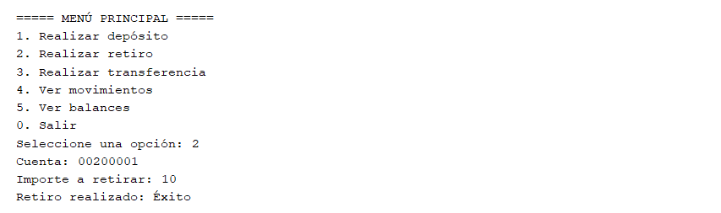
APLICACIÓN CLIENTE CONSOLA EJECUCIÓN DEL CLIENTE CONSOLA
ESTRUCTURA DE PROYECTO
DIAGRAMAS
CREACIÓN BASE DE DATOS
APLICACIÓN SERVIDOR BANQUITO
CREACIÓN PROYECTO
CONEXIÓN BDD
ESTRUCTURA DEL PROYECTO
CREACIÓN DE CLASES
PRUEBAS
APLICACIÓN SERVIDOR COMERCIALIZADORA
CREACIÓN PROYECTO
CONEXIÓN BDD
ESTRUCTURA DEL PROYECTO
CREACIÓN DE CLASES
PRUEBAS
APLICACIÓN CONSOLA
CREACIÓN PROYECTO
ESTRUCTURA DEL PROYECTO
CREACIÓN DE CLASES
PRUEBAS
APLICACIÓN ESCRITORIO
CREACIÓN PROYECTO
ESTRUCTURA DEL PROYECTO
CREACIÓN DE CLASES
PRUEBAS
APLICACIÓN WEB
CREACIÓN PROYECTO
ESTRUCTURA DEL PROYECTO
CREACIÓN DE CLASES
PRUEBAS
APLICACIÓN MÓVIL
CREACIÓN PROYECTO
ESTRUCTURA DEL PROYECTO
CREACIÓN DE CLASES
PRUEBAS
CONCLUSIONES
RECOMENDACIONES
ESTRUCTURA DE PROYECTO
DIAGRAMAS
CREACIÓN BASE DE DATOS
APLICACIÓN SERVIDOR
CREACIÓN PROYECTO
CONEXIÓN BDD
ESTRUCTURA DEL PROYECTO
CREACIÓN DE CLASES
PRUEBAS
APLICACIÓN CONSOLA
CREACIÓN PROYECTO
ESTRUCTURA DEL PROYECTO
CREACIÓN DE CLASES
PRUEBAS
APLICACIÓN ESCRITORIO
CREACIÓN PROYECTO
ESTRUCTURA DEL PROYECTO
CREACIÓN DE CLASES
PRUEBAS
APLICACIÓN WEB
CREACIÓN PROYECTO
ESTRUCTURA DEL PROYECTO
CREACIÓN DE CLASES
PRUEBAS
APLICACIÓN MÓVIL
CREACIÓN PROYECTO
ESTRUCTURA DEL PROYECTO
CREACIÓN DE CLASES
PRUEBAS
CONCLUSIONES
RECOMENDACIONES
Retiro
9

Slide 43
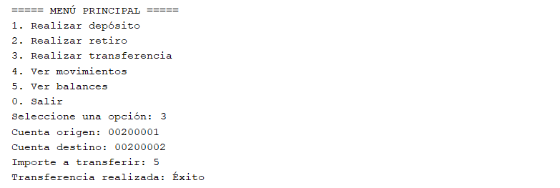
APLICACIÓN CLIENTE CONSOLA EJECUCIÓN DEL CLIENTE CONSOLA
ESTRUCTURA DE PROYECTO
DIAGRAMAS
CREACIÓN BASE DE DATOS
APLICACIÓN SERVIDOR BANQUITO
CREACIÓN PROYECTO
CONEXIÓN BDD
ESTRUCTURA DEL PROYECTO
CREACIÓN DE CLASES
PRUEBAS
APLICACIÓN SERVIDOR COMERCIALIZADORA
CREACIÓN PROYECTO
CONEXIÓN BDD
ESTRUCTURA DEL PROYECTO
CREACIÓN DE CLASES
PRUEBAS
APLICACIÓN CONSOLA
CREACIÓN PROYECTO
ESTRUCTURA DEL PROYECTO
CREACIÓN DE CLASES
PRUEBAS
APLICACIÓN ESCRITORIO
CREACIÓN PROYECTO
ESTRUCTURA DEL PROYECTO
CREACIÓN DE CLASES
PRUEBAS
APLICACIÓN WEB
CREACIÓN PROYECTO
ESTRUCTURA DEL PROYECTO
CREACIÓN DE CLASES
PRUEBAS
APLICACIÓN MÓVIL
CREACIÓN PROYECTO
ESTRUCTURA DEL PROYECTO
CREACIÓN DE CLASES
PRUEBAS
CONCLUSIONES
RECOMENDACIONES
ESTRUCTURA DE PROYECTO
DIAGRAMAS
CREACIÓN BASE DE DATOS
APLICACIÓN SERVIDOR
CREACIÓN PROYECTO
CONEXIÓN BDD
ESTRUCTURA DEL PROYECTO
CREACIÓN DE CLASES
PRUEBAS
APLICACIÓN CONSOLA
CREACIÓN PROYECTO
ESTRUCTURA DEL PROYECTO
CREACIÓN DE CLASES
PRUEBAS
APLICACIÓN ESCRITORIO
CREACIÓN PROYECTO
ESTRUCTURA DEL PROYECTO
CREACIÓN DE CLASES
PRUEBAS
APLICACIÓN WEB
CREACIÓN PROYECTO
ESTRUCTURA DEL PROYECTO
CREACIÓN DE CLASES
PRUEBAS
APLICACIÓN MÓVIL
CREACIÓN PROYECTO
ESTRUCTURA DEL PROYECTO
CREACIÓN DE CLASES
PRUEBAS
CONCLUSIONES
RECOMENDACIONES
Transferencia
9

Slide 44
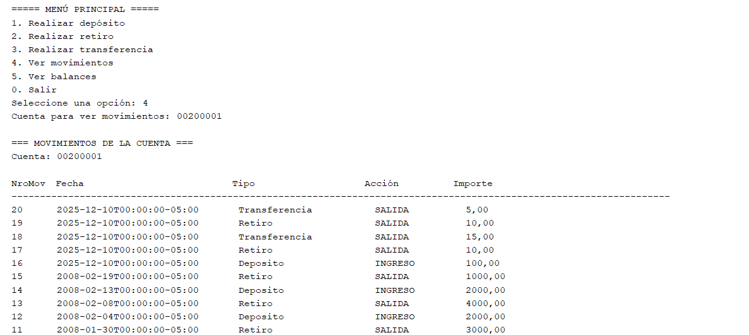
APLICACIÓN CLIENTE CONSOLA EJECUCIÓN DEL CLIENTE CONSOLA
ESTRUCTURA DE PROYECTO
DIAGRAMAS
CREACIÓN BASE DE DATOS
APLICACIÓN SERVIDOR BANQUITO
CREACIÓN PROYECTO
CONEXIÓN BDD
ESTRUCTURA DEL PROYECTO
CREACIÓN DE CLASES
PRUEBAS
APLICACIÓN SERVIDOR COMERCIALIZADORA
CREACIÓN PROYECTO
CONEXIÓN BDD
ESTRUCTURA DEL PROYECTO
CREACIÓN DE CLASES
PRUEBAS
APLICACIÓN CONSOLA
CREACIÓN PROYECTO
ESTRUCTURA DEL PROYECTO
CREACIÓN DE CLASES
PRUEBAS
APLICACIÓN ESCRITORIO
CREACIÓN PROYECTO
ESTRUCTURA DEL PROYECTO
CREACIÓN DE CLASES
PRUEBAS
APLICACIÓN WEB
CREACIÓN PROYECTO
ESTRUCTURA DEL PROYECTO
CREACIÓN DE CLASES
PRUEBAS
APLICACIÓN MÓVIL
CREACIÓN PROYECTO
ESTRUCTURA DEL PROYECTO
CREACIÓN DE CLASES
PRUEBAS
CONCLUSIONES
RECOMENDACIONES
ESTRUCTURA DE PROYECTO
DIAGRAMAS
CREACIÓN BASE DE DATOS
APLICACIÓN SERVIDOR
CREACIÓN PROYECTO
CONEXIÓN BDD
ESTRUCTURA DEL PROYECTO
CREACIÓN DE CLASES
PRUEBAS
APLICACIÓN CONSOLA
CREACIÓN PROYECTO
ESTRUCTURA DEL PROYECTO
CREACIÓN DE CLASES
PRUEBAS
APLICACIÓN ESCRITORIO
CREACIÓN PROYECTO
ESTRUCTURA DEL PROYECTO
CREACIÓN DE CLASES
PRUEBAS
APLICACIÓN WEB
CREACIÓN PROYECTO
ESTRUCTURA DEL PROYECTO
CREACIÓN DE CLASES
PRUEBAS
APLICACIÓN MÓVIL
CREACIÓN PROYECTO
ESTRUCTURA DEL PROYECTO
CREACIÓN DE CLASES
PRUEBAS
CONCLUSIONES
RECOMENDACIONES
Historial de Movimientos
9

Slide 45
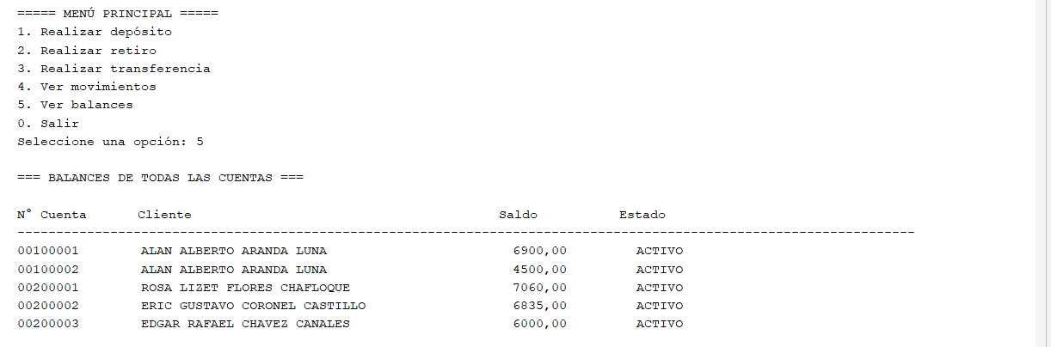
APLICACIÓN CLIENTE CONSOLA EJECUCIÓN DEL CLIENTE CONSOLA
ESTRUCTURA DE PROYECTO
DIAGRAMAS
CREACIÓN BASE DE DATOS
APLICACIÓN SERVIDOR BANQUITO
CREACIÓN PROYECTO
CONEXIÓN BDD
ESTRUCTURA DEL PROYECTO
CREACIÓN DE CLASES
PRUEBAS
APLICACIÓN SERVIDOR COMERCIALIZADORA
CREACIÓN PROYECTO
CONEXIÓN BDD
ESTRUCTURA DEL PROYECTO
CREACIÓN DE CLASES
PRUEBAS
APLICACIÓN CONSOLA
CREACIÓN PROYECTO
ESTRUCTURA DEL PROYECTO
CREACIÓN DE CLASES
PRUEBAS
APLICACIÓN ESCRITORIO
CREACIÓN PROYECTO
ESTRUCTURA DEL PROYECTO
CREACIÓN DE CLASES
PRUEBAS
APLICACIÓN WEB
CREACIÓN PROYECTO
ESTRUCTURA DEL PROYECTO
CREACIÓN DE CLASES
PRUEBAS
APLICACIÓN MÓVIL
CREACIÓN PROYECTO
ESTRUCTURA DEL PROYECTO
CREACIÓN DE CLASES
PRUEBAS
CONCLUSIONES
RECOMENDACIONES
ESTRUCTURA DE PROYECTO
DIAGRAMAS
CREACIÓN BASE DE DATOS
APLICACIÓN SERVIDOR
CREACIÓN PROYECTO
CONEXIÓN BDD
ESTRUCTURA DEL PROYECTO
CREACIÓN DE CLASES
PRUEBAS
APLICACIÓN CONSOLA
CREACIÓN PROYECTO
ESTRUCTURA DEL PROYECTO
CREACIÓN DE CLASES
PRUEBAS
APLICACIÓN ESCRITORIO
CREACIÓN PROYECTO
ESTRUCTURA DEL PROYECTO
CREACIÓN DE CLASES
PRUEBAS
APLICACIÓN WEB
CREACIÓN PROYECTO
ESTRUCTURA DEL PROYECTO
CREACIÓN DE CLASES
PRUEBAS
APLICACIÓN MÓVIL
CREACIÓN PROYECTO
ESTRUCTURA DEL PROYECTO
CREACIÓN DE CLASES
PRUEBAS
CONCLUSIONES
RECOMENDACIONES
Balances
9

Slide 46
APLICACIÓN CLIENTE ESCRITORIO
23

Slide 47
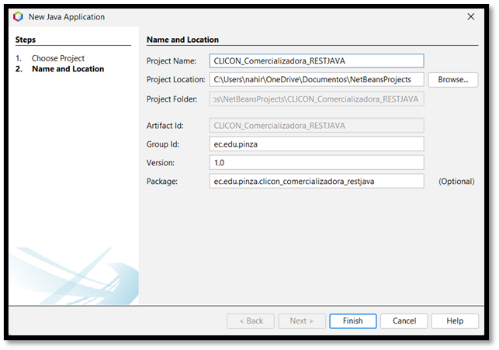
APLICACIÓN CLIENTE ESCRITORIO CREACIÓN DEL PROYECTO
ESTRUCTURA DE PROYECTO
APLICACIÓN SERVIDOR
CREACIÓN DEL PROYECTO SERVIDOR
MODELO MVC
PRUEBA UNITARIAS
EJECUCIÓN DE LA APLICACIÓN
APLICACIÓN CLIENTE CONSOLA
CREACIÓN DEL CLIENTE
MODELO MVC
PRUEBAS UNITARIAS
EJECUCIÓN DE LA APLICACIÓN
APLICACIÓN CLIENTE ESCRITORIO
CREACIÓN DEL CLIENTE
MODELO MVC
PRUEBAS UNITARIAS
EJECUCIÓN DE LA APLICACIÓN
APLICACIÓN CLIENTE MÓVIL
CREACIÓN DEL CLIENTE
MODELO MVC
PRUEBAS UNITARIAS
EJECUCIÓN DE LA APLICACIÓN
APLICACIÓN CLIENTE WEB
CREACIÓN DEL CLIENTE
MODELO MVC
PRUEBAS UNITARIAS
EJECUCIÓN DE LA APLICACIÓN
CONCLUSIONES
RECOMENDACIONES
ESTRUCTURA DE PROYECTO
APLICACIÓN SERVIDOR
CREACIÓN DEL PROYECTO SERVIDOR
MODELO MVC
PRUEBA UNITARIAS
EJECUCIÓN DE LA APLICACIÓN
APLICACIÓN CLIENTE CONSOLA
CREACIÓN DEL CLIENTE
MODELO MVC
PRUEBAS UNITARIAS
EJECUCIÓN DE LA APLICACIÓN
APLICACIÓN CLIENTE ESCRITORIO
CREACIÓN DEL CLIENTE
MODELO MVC
PRUEBAS UNITARIAS
EJECUCIÓN DE LA APLICACIÓN
APLICACIÓN CLIENTE MÓVIL
CREACIÓN DEL CLIENTE
MODELO MVC
PRUEBAS UNITARIAS
EJECUCIÓN DE LA APLICACIÓN
APLICACIÓN CLIENTE WEB
CREACIÓN DEL CLIENTE
MODELO MVC
PRUEBAS UNITARIAS
EJECUCIÓN DE LA APLICACIÓN
CONCLUSIONES
RECOMENDACIONES
ESTRUCTURA DE PROYECTO
DIAGRAMAS
CREACIÓN BASE DE DATOS
APLICACIÓN SERVIDOR
CREACIÓN PROYECTO
CONEXIÓN BDD
ESTRUCTURA DEL PROYECTO
CREACIÓN DE CLASES
PRUEBAS
APLICACIÓN CONSOLA
CREACIÓN PROYECTO
ESTRUCTURA DEL PROYECTO
CREACIÓN DE CLASES
PRUEBAS
APLICACIÓN ESCRITORIO
CREACIÓN PROYECTO
ESTRUCTURA DEL PROYECTO
CREACIÓN DE CLASES
PRUEBAS
APLICACIÓN WEB
CREACIÓN PROYECTO
ESTRUCTURA DEL PROYECTO
CREACIÓN DE CLASES
PRUEBAS
APLICACIÓN MÓVIL
CREACIÓN PROYECTO
ESTRUCTURA DEL PROYECTO
CREACIÓN DE CLASES
PRUEBAS
CONCLUSIONES
RECOMENDACIONES
Este se aloja en la carpeta 02. CLIESC. Se crea como ‘Java Application’ en Netbeans
15

Slide 48
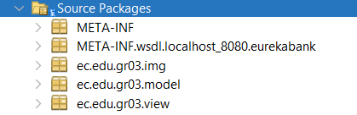
APLICACIÓN CLIENTE ESCRITORIO ESTRUCTURA DEL PROYECTO
ESTRUCTURA DE PROYECTO
APLICACIÓN SERVIDOR
CREACIÓN DEL PROYECTO SERVIDOR
MODELO MVC
PRUEBA UNITARIAS
EJECUCIÓN DE LA APLICACIÓN
APLICACIÓN CLIENTE CONSOLA
CREACIÓN DEL CLIENTE
MODELO MVC
PRUEBAS UNITARIAS
EJECUCIÓN DE LA APLICACIÓN
APLICACIÓN CLIENTE ESCRITORIO
CREACIÓN DEL CLIENTE
MODELO MVC
PRUEBAS UNITARIAS
EJECUCIÓN DE LA APLICACIÓN
APLICACIÓN CLIENTE MÓVIL
CREACIÓN DEL CLIENTE
MODELO MVC
PRUEBAS UNITARIAS
EJECUCIÓN DE LA APLICACIÓN
APLICACIÓN CLIENTE WEB
CREACIÓN DEL CLIENTE
MODELO MVC
PRUEBAS UNITARIAS
EJECUCIÓN DE LA APLICACIÓN
CONCLUSIONES
RECOMENDACIONES
ESTRUCTURA DE PROYECTO
APLICACIÓN SERVIDOR
CREACIÓN DEL PROYECTO SERVIDOR
MODELO MVC
PRUEBA UNITARIAS
EJECUCIÓN DE LA APLICACIÓN
APLICACIÓN CLIENTE CONSOLA
CREACIÓN DEL CLIENTE
MODELO MVC
PRUEBAS UNITARIAS
EJECUCIÓN DE LA APLICACIÓN
APLICACIÓN CLIENTE ESCRITORIO
CREACIÓN DEL CLIENTE
MODELO MVC
PRUEBAS UNITARIAS
EJECUCIÓN DE LA APLICACIÓN
APLICACIÓN CLIENTE MÓVIL
CREACIÓN DEL CLIENTE
MODELO MVC
PRUEBAS UNITARIAS
EJECUCIÓN DE LA APLICACIÓN
APLICACIÓN CLIENTE WEB
CREACIÓN DEL CLIENTE
MODELO MVC
PRUEBAS UNITARIAS
EJECUCIÓN DE LA APLICACIÓN
CONCLUSIONES
RECOMENDACIONES
ESTRUCTURA DE PROYECTO
DIAGRAMAS
CREACIÓN BASE DE DATOS
APLICACIÓN SERVIDOR BANQUITO
CREACIÓN PROYECTO
CONEXIÓN BDD
ESTRUCTURA DEL PROYECTO
CREACIÓN DE CLASES
PRUEBAS
APLICACIÓN SERVIDOR COMERCIALIZADORA
CREACIÓN PROYECTO
CONEXIÓN BDD
ESTRUCTURA DEL PROYECTO
CREACIÓN DE CLASES
PRUEBAS
APLICACIÓN CONSOLA
CREACIÓN PROYECTO
ESTRUCTURA DEL PROYECTO
CREACIÓN DE CLASES
PRUEBAS
APLICACIÓN ESCRITORIO
CREACIÓN PROYECTO
ESTRUCTURA DEL PROYECTO
CREACIÓN DE CLASES
PRUEBAS
APLICACIÓN WEB
CREACIÓN PROYECTO
ESTRUCTURA DEL PROYECTO
CREACIÓN DE CLASES
PRUEBAS
APLICACIÓN MÓVIL
CREACIÓN PROYECTO
ESTRUCTURA DEL PROYECTO
CREACIÓN DE CLASES
PRUEBAS
CONCLUSIONES
RECOMENDACIONES
ESTRUCTURA DE PROYECTO
APLICACIÓN SERVIDOR
CREACIÓN DEL PROYECTO SERVIDOR
MODELO MVC
PRUEBA UNITARIAS
EJECUCIÓN DE LA APLICACIÓN
APLICACIÓN CLIENTE CONSOLA
CREACIÓN DEL CLIENTE
MODELO MVC
PRUEBAS UNITARIAS
EJECUCIÓN DE LA APLICACIÓN
APLICACIÓN CLIENTE ESCRITORIO
CREACIÓN DEL CLIENTE
MODELO MVC
PRUEBAS UNITARIAS
EJECUCIÓN DE LA APLICACIÓN
APLICACIÓN CLIENTE MÓVIL
CREACIÓN DEL CLIENTE
MODELO MVC
PRUEBAS UNITARIAS
EJECUCIÓN DE LA APLICACIÓN
APLICACIÓN CLIENTE WEB
CREACIÓN DEL CLIENTE
MODELO MVC
PRUEBAS UNITARIAS
EJECUCIÓN DE LA APLICACIÓN
CONCLUSIONES
RECOMENDACIONES
ESTRUCTURA DE PROYECTO
APLICACIÓN SERVIDOR
CREACIÓN DEL PROYECTO SERVIDOR
MODELO MVC
PRUEBA UNITARIAS
EJECUCIÓN DE LA APLICACIÓN
APLICACIÓN CLIENTE CONSOLA
CREACIÓN DEL CLIENTE
MODELO MVC
PRUEBAS UNITARIAS
EJECUCIÓN DE LA APLICACIÓN
APLICACIÓN CLIENTE ESCRITORIO
CREACIÓN DEL CLIENTE
MODELO MVC
PRUEBAS UNITARIAS
EJECUCIÓN DE LA APLICACIÓN
APLICACIÓN CLIENTE MÓVIL
CREACIÓN DEL CLIENTE
MODELO MVC
PRUEBAS UNITARIAS
EJECUCIÓN DE LA APLICACIÓN
APLICACIÓN CLIENTE WEB
CREACIÓN DEL CLIENTE
MODELO MVC
PRUEBAS UNITARIAS
EJECUCIÓN DE LA APLICACIÓN
CONCLUSIONES
RECOMENDACIONES
ESTRUCTURA DE PROYECTO
DIAGRAMAS
CREACIÓN BASE DE DATOS
APLICACIÓN SERVIDOR
CREACIÓN PROYECTO
CONEXIÓN BDD
ESTRUCTURA DEL PROYECTO
CREACIÓN DE CLASES
PRUEBAS
APLICACIÓN CONSOLA
CREACIÓN PROYECTO
ESTRUCTURA DEL PROYECTO
CREACIÓN DE CLASES
PRUEBAS
APLICACIÓN ESCRITORIO
CREACIÓN PROYECTO
ESTRUCTURA DEL PROYECTO
CREACIÓN DE CLASES
PRUEBAS
APLICACIÓN WEB
CREACIÓN PROYECTO
ESTRUCTURA DEL PROYECTO
CREACIÓN DE CLASES
PRUEBAS
APLICACIÓN MÓVIL
CREACIÓN PROYECTO
ESTRUCTURA DEL PROYECTO
CREACIÓN DE CLASES
PRUEBAS
CONCLUSIONES
RECOMENDACIONES
Se crean los paquetes necesarios dentro de Source Packages siguiendo el patrón MVC
15

Slide 49
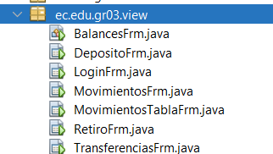

APLICACIÓN CLIENTE ESCRITORIO CREACIÓN DE CLASES
ESTRUCTURA DE PROYECTO
DIAGRAMAS
CREACIÓN BASE DE DATOS
APLICACIÓN SERVIDOR BANQUITO
CREACIÓN PROYECTO
CONEXIÓN BDD
ESTRUCTURA DEL PROYECTO
CREACIÓN DE CLASES
PRUEBAS
APLICACIÓN SERVIDOR COMERCIALIZADORA
CREACIÓN PROYECTO
CONEXIÓN BDD
ESTRUCTURA DEL PROYECTO
CREACIÓN DE CLASES
PRUEBAS
APLICACIÓN CONSOLA
CREACIÓN PROYECTO
ESTRUCTURA DEL PROYECTO
CREACIÓN DE CLASES
PRUEBAS
APLICACIÓN ESCRITORIO
CREACIÓN PROYECTO
ESTRUCTURA DEL PROYECTO
CREACIÓN DE CLASES
PRUEBAS
APLICACIÓN WEB
CREACIÓN PROYECTO
ESTRUCTURA DEL PROYECTO
CREACIÓN DE CLASES
PRUEBAS
APLICACIÓN MÓVIL
CREACIÓN PROYECTO
ESTRUCTURA DEL PROYECTO
CREACIÓN DE CLASES
PRUEBAS
CONCLUSIONES
RECOMENDACIONES
ESTRUCTURA DE PROYECTO
APLICACIÓN SERVIDOR
CREACIÓN DEL PROYECTO SERVIDOR
MODELO MVC
PRUEBA UNITARIAS
EJECUCIÓN DE LA APLICACIÓN
APLICACIÓN CLIENTE CONSOLA
CREACIÓN DEL CLIENTE
MODELO MVC
PRUEBAS UNITARIAS
EJECUCIÓN DE LA APLICACIÓN
APLICACIÓN CLIENTE ESCRITORIO
CREACIÓN DEL CLIENTE
MODELO MVC
PRUEBAS UNITARIAS
EJECUCIÓN DE LA APLICACIÓN
APLICACIÓN CLIENTE MÓVIL
CREACIÓN DEL CLIENTE
MODELO MVC
PRUEBAS UNITARIAS
EJECUCIÓN DE LA APLICACIÓN
APLICACIÓN CLIENTE WEB
CREACIÓN DEL CLIENTE
MODELO MVC
PRUEBAS UNITARIAS
EJECUCIÓN DE LA APLICACIÓN
CONCLUSIONES
RECOMENDACIONES
ESTRUCTURA DE PROYECTO
APLICACIÓN SERVIDOR
CREACIÓN DEL PROYECTO SERVIDOR
MODELO MVC
PRUEBA UNITARIAS
EJECUCIÓN DE LA APLICACIÓN
APLICACIÓN CLIENTE CONSOLA
CREACIÓN DEL CLIENTE
MODELO MVC
PRUEBAS UNITARIAS
EJECUCIÓN DE LA APLICACIÓN
APLICACIÓN CLIENTE ESCRITORIO
CREACIÓN DEL CLIENTE
MODELO MVC
PRUEBAS UNITARIAS
EJECUCIÓN DE LA APLICACIÓN
APLICACIÓN CLIENTE MÓVIL
CREACIÓN DEL CLIENTE
MODELO MVC
PRUEBAS UNITARIAS
EJECUCIÓN DE LA APLICACIÓN
APLICACIÓN CLIENTE WEB
CREACIÓN DEL CLIENTE
MODELO MVC
PRUEBAS UNITARIAS
EJECUCIÓN DE LA APLICACIÓN
CONCLUSIONES
RECOMENDACIONES
ESTRUCTURA DE PROYECTO
DIAGRAMAS
CREACIÓN BASE DE DATOS
APLICACIÓN SERVIDOR
CREACIÓN PROYECTO
CONEXIÓN BDD
ESTRUCTURA DEL PROYECTO
CREACIÓN DE CLASES
PRUEBAS
APLICACIÓN CONSOLA
CREACIÓN PROYECTO
ESTRUCTURA DEL PROYECTO
CREACIÓN DE CLASES
PRUEBAS
APLICACIÓN ESCRITORIO
CREACIÓN PROYECTO
ESTRUCTURA DEL PROYECTO
CREACIÓN DE CLASES
PRUEBAS
APLICACIÓN WEB
CREACIÓN PROYECTO
ESTRUCTURA DEL PROYECTO
CREACIÓN DE CLASES
PRUEBAS
APLICACIÓN MÓVIL
CREACIÓN PROYECTO
ESTRUCTURA DEL PROYECTO
CREACIÓN DE CLASES
PRUEBAS
CONCLUSIONES
RECOMENDACIONES
Se crean las clases dentro de los paquetes model y view
9

Slide 50
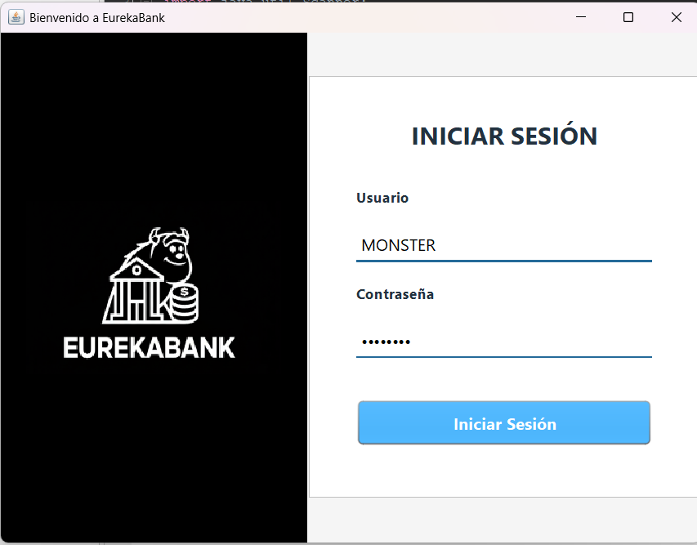
APLICACIÓN CLIENTE ESCRITORIO EJECUCIÓN DEL CLIENTE ESCRITORIO
ESTRUCTURA DE PROYECTO
DIAGRAMAS
CREACIÓN BASE DE DATOS
APLICACIÓN SERVIDOR BANQUITO
CREACIÓN PROYECTO
CONEXIÓN BDD
ESTRUCTURA DEL PROYECTO
CREACIÓN DE CLASES
PRUEBAS
APLICACIÓN SERVIDOR COMERCIALIZADORA
CREACIÓN PROYECTO
CONEXIÓN BDD
ESTRUCTURA DEL PROYECTO
CREACIÓN DE CLASES
PRUEBAS
APLICACIÓN CONSOLA
CREACIÓN PROYECTO
ESTRUCTURA DEL PROYECTO
CREACIÓN DE CLASES
PRUEBAS
APLICACIÓN ESCRITORIO
CREACIÓN PROYECTO
ESTRUCTURA DEL PROYECTO
CREACIÓN DE CLASES
PRUEBAS
APLICACIÓN WEB
CREACIÓN PROYECTO
ESTRUCTURA DEL PROYECTO
CREACIÓN DE CLASES
PRUEBAS
APLICACIÓN MÓVIL
CREACIÓN PROYECTO
ESTRUCTURA DEL PROYECTO
CREACIÓN DE CLASES
PRUEBAS
CONCLUSIONES
RECOMENDACIONES
ESTRUCTURA DE PROYECTO
APLICACIÓN SERVIDOR
CREACIÓN DEL PROYECTO SERVIDOR
MODELO MVC
PRUEBA UNITARIAS
EJECUCIÓN DE LA APLICACIÓN
APLICACIÓN CLIENTE CONSOLA
CREACIÓN DEL CLIENTE
MODELO MVC
PRUEBAS UNITARIAS
EJECUCIÓN DE LA APLICACIÓN
APLICACIÓN CLIENTE ESCRITORIO
CREACIÓN DEL CLIENTE
MODELO MVC
PRUEBAS UNITARIAS
EJECUCIÓN DE LA APLICACIÓN
APLICACIÓN CLIENTE MÓVIL
CREACIÓN DEL CLIENTE
MODELO MVC
PRUEBAS UNITARIAS
EJECUCIÓN DE LA APLICACIÓN
APLICACIÓN CLIENTE WEB
CREACIÓN DEL CLIENTE
MODELO MVC
PRUEBAS UNITARIAS
EJECUCIÓN DE LA APLICACIÓN
CONCLUSIONES
RECOMENDACIONES
ESTRUCTURA DE PROYECTO
APLICACIÓN SERVIDOR
CREACIÓN DEL PROYECTO SERVIDOR
MODELO MVC
PRUEBA UNITARIAS
EJECUCIÓN DE LA APLICACIÓN
APLICACIÓN CLIENTE CONSOLA
CREACIÓN DEL CLIENTE
MODELO MVC
PRUEBAS UNITARIAS
EJECUCIÓN DE LA APLICACIÓN
APLICACIÓN CLIENTE ESCRITORIO
CREACIÓN DEL CLIENTE
MODELO MVC
PRUEBAS UNITARIAS
EJECUCIÓN DE LA APLICACIÓN
APLICACIÓN CLIENTE MÓVIL
CREACIÓN DEL CLIENTE
MODELO MVC
PRUEBAS UNITARIAS
EJECUCIÓN DE LA APLICACIÓN
APLICACIÓN CLIENTE WEB
CREACIÓN DEL CLIENTE
MODELO MVC
PRUEBAS UNITARIAS
EJECUCIÓN DE LA APLICACIÓN
CONCLUSIONES
RECOMENDACIONES
ESTRUCTURA DE PROYECTO
DIAGRAMAS
CREACIÓN BASE DE DATOS
APLICACIÓN SERVIDOR
CREACIÓN PROYECTO
CONEXIÓN BDD
ESTRUCTURA DEL PROYECTO
CREACIÓN DE CLASES
PRUEBAS
APLICACIÓN CONSOLA
CREACIÓN PROYECTO
ESTRUCTURA DEL PROYECTO
CREACIÓN DE CLASES
PRUEBAS
APLICACIÓN ESCRITORIO
CREACIÓN PROYECTO
ESTRUCTURA DEL PROYECTO
CREACIÓN DE CLASES
PRUEBAS
APLICACIÓN WEB
CREACIÓN PROYECTO
ESTRUCTURA DEL PROYECTO
CREACIÓN DE CLASES
PRUEBAS
APLICACIÓN MÓVIL
CREACIÓN PROYECTO
ESTRUCTURA DEL PROYECTO
CREACIÓN DE CLASES
PRUEBAS
CONCLUSIONES
RECOMENDACIONES
Login
9

Slide 51
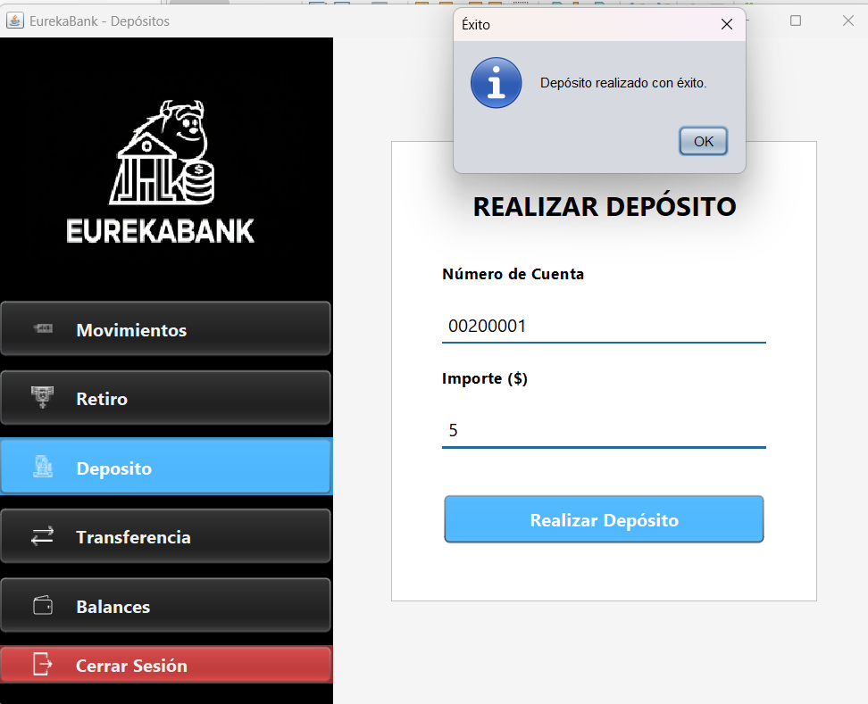
APLICACIÓN CLIENTE ESCRITORIO EJECUCIÓN DEL CLIENTE ESCRITORIO
ESTRUCTURA DE PROYECTO
DIAGRAMAS
CREACIÓN BASE DE DATOS
APLICACIÓN SERVIDOR BANQUITO
CREACIÓN PROYECTO
CONEXIÓN BDD
ESTRUCTURA DEL PROYECTO
CREACIÓN DE CLASES
PRUEBAS
APLICACIÓN SERVIDOR COMERCIALIZADORA
CREACIÓN PROYECTO
CONEXIÓN BDD
ESTRUCTURA DEL PROYECTO
CREACIÓN DE CLASES
PRUEBAS
APLICACIÓN CONSOLA
CREACIÓN PROYECTO
ESTRUCTURA DEL PROYECTO
CREACIÓN DE CLASES
PRUEBAS
APLICACIÓN ESCRITORIO
CREACIÓN PROYECTO
ESTRUCTURA DEL PROYECTO
CREACIÓN DE CLASES
PRUEBAS
APLICACIÓN WEB
CREACIÓN PROYECTO
ESTRUCTURA DEL PROYECTO
CREACIÓN DE CLASES
PRUEBAS
APLICACIÓN MÓVIL
CREACIÓN PROYECTO
ESTRUCTURA DEL PROYECTO
CREACIÓN DE CLASES
PRUEBAS
CONCLUSIONES
RECOMENDACIONES
ESTRUCTURA DE PROYECTO
DIAGRAMAS
CREACIÓN BASE DE DATOS
APLICACIÓN SERVIDOR BANQUITO
CREACIÓN PROYECTO
CONEXIÓN BDD
ESTRUCTURA DEL PROYECTO
CREACIÓN DE CLASES
PRUEBAS
APLICACIÓN SERVIDOR COMERCIALIZADORA
CREACIÓN PROYECTO
CONEXIÓN BDD
ESTRUCTURA DEL PROYECTO
CREACIÓN DE CLASES
PRUEBAS
APLICACIÓN CONSOLA
CREACIÓN PROYECTO
ESTRUCTURA DEL PROYECTO
CREACIÓN DE CLASES
PRUEBAS
APLICACIÓN ESCRITORIO
CREACIÓN PROYECTO
ESTRUCTURA DEL PROYECTO
CREACIÓN DE CLASES
PRUEBAS
APLICACIÓN WEB
CREACIÓN PROYECTO
ESTRUCTURA DEL PROYECTO
CREACIÓN DE CLASES
PRUEBAS
APLICACIÓN MÓVIL
CREACIÓN PROYECTO
ESTRUCTURA DEL PROYECTO
CREACIÓN DE CLASES
PRUEBAS
CONCLUSIONES
RECOMENDACIONES
ESTRUCTURA DE PROYECTO
APLICACIÓN SERVIDOR
CREACIÓN DEL PROYECTO SERVIDOR
MODELO MVC
PRUEBA UNITARIAS
EJECUCIÓN DE LA APLICACIÓN
APLICACIÓN CLIENTE CONSOLA
CREACIÓN DEL CLIENTE
MODELO MVC
PRUEBAS UNITARIAS
EJECUCIÓN DE LA APLICACIÓN
APLICACIÓN CLIENTE ESCRITORIO
CREACIÓN DEL CLIENTE
MODELO MVC
PRUEBAS UNITARIAS
EJECUCIÓN DE LA APLICACIÓN
APLICACIÓN CLIENTE MÓVIL
CREACIÓN DEL CLIENTE
MODELO MVC
PRUEBAS UNITARIAS
EJECUCIÓN DE LA APLICACIÓN
APLICACIÓN CLIENTE WEB
CREACIÓN DEL CLIENTE
MODELO MVC
PRUEBAS UNITARIAS
EJECUCIÓN DE LA APLICACIÓN
CONCLUSIONES
RECOMENDACIONES
ESTRUCTURA DE PROYECTO
APLICACIÓN SERVIDOR
CREACIÓN DEL PROYECTO SERVIDOR
MODELO MVC
PRUEBA UNITARIAS
EJECUCIÓN DE LA APLICACIÓN
APLICACIÓN CLIENTE CONSOLA
CREACIÓN DEL CLIENTE
MODELO MVC
PRUEBAS UNITARIAS
EJECUCIÓN DE LA APLICACIÓN
APLICACIÓN CLIENTE ESCRITORIO
CREACIÓN DEL CLIENTE
MODELO MVC
PRUEBAS UNITARIAS
EJECUCIÓN DE LA APLICACIÓN
APLICACIÓN CLIENTE MÓVIL
CREACIÓN DEL CLIENTE
MODELO MVC
PRUEBAS UNITARIAS
EJECUCIÓN DE LA APLICACIÓN
APLICACIÓN CLIENTE WEB
CREACIÓN DEL CLIENTE
MODELO MVC
PRUEBAS UNITARIAS
EJECUCIÓN DE LA APLICACIÓN
CONCLUSIONES
RECOMENDACIONES
ESTRUCTURA DE PROYECTO
DIAGRAMAS
CREACIÓN BASE DE DATOS
APLICACIÓN SERVIDOR
CREACIÓN PROYECTO
CONEXIÓN BDD
ESTRUCTURA DEL PROYECTO
CREACIÓN DE CLASES
PRUEBAS
APLICACIÓN CONSOLA
CREACIÓN PROYECTO
ESTRUCTURA DEL PROYECTO
CREACIÓN DE CLASES
PRUEBAS
APLICACIÓN ESCRITORIO
CREACIÓN PROYECTO
ESTRUCTURA DEL PROYECTO
CREACIÓN DE CLASES
PRUEBAS
APLICACIÓN WEB
CREACIÓN PROYECTO
ESTRUCTURA DEL PROYECTO
CREACIÓN DE CLASES
PRUEBAS
APLICACIÓN MÓVIL
CREACIÓN PROYECTO
ESTRUCTURA DEL PROYECTO
CREACIÓN DE CLASES
PRUEBAS
CONCLUSIONES
RECOMENDACIONES
Depósito
9

Slide 52
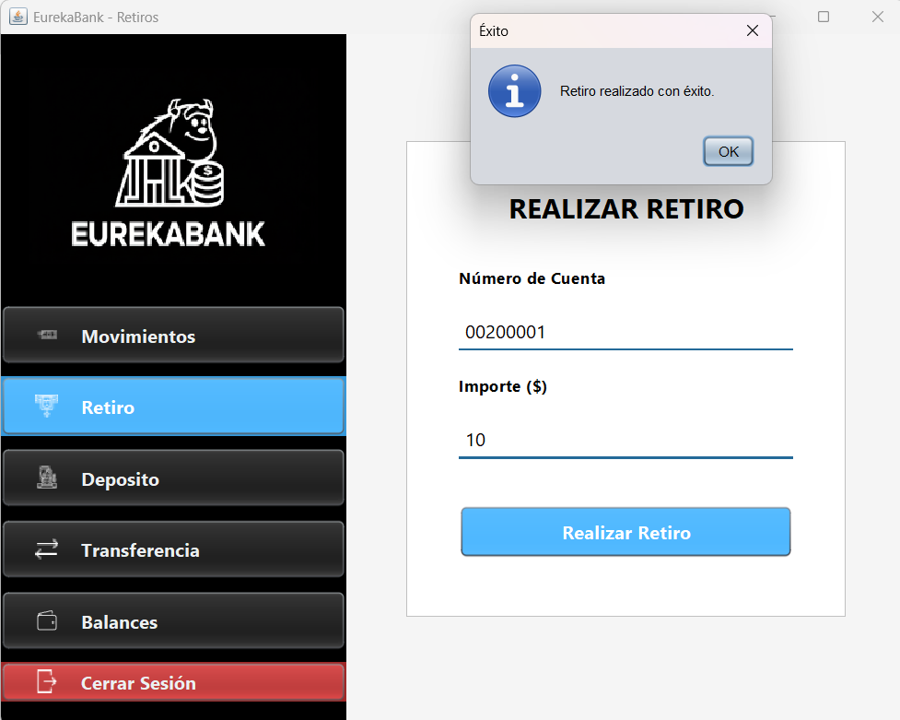
APLICACIÓN CLIENTE ESCRITORIO EJECUCIÓN DEL CLIENTE ESCRITORIO
ESTRUCTURA DE PROYECTO
DIAGRAMAS
CREACIÓN BASE DE DATOS
APLICACIÓN SERVIDOR BANQUITO
CREACIÓN PROYECTO
CONEXIÓN BDD
ESTRUCTURA DEL PROYECTO
CREACIÓN DE CLASES
PRUEBAS
APLICACIÓN SERVIDOR COMERCIALIZADORA
CREACIÓN PROYECTO
CONEXIÓN BDD
ESTRUCTURA DEL PROYECTO
CREACIÓN DE CLASES
PRUEBAS
APLICACIÓN CONSOLA
CREACIÓN PROYECTO
ESTRUCTURA DEL PROYECTO
CREACIÓN DE CLASES
PRUEBAS
APLICACIÓN ESCRITORIO
CREACIÓN PROYECTO
ESTRUCTURA DEL PROYECTO
CREACIÓN DE CLASES
PRUEBAS
APLICACIÓN WEB
CREACIÓN PROYECTO
ESTRUCTURA DEL PROYECTO
CREACIÓN DE CLASES
PRUEBAS
APLICACIÓN MÓVIL
CREACIÓN PROYECTO
ESTRUCTURA DEL PROYECTO
CREACIÓN DE CLASES
PRUEBAS
CONCLUSIONES
RECOMENDACIONES
ESTRUCTURA DE PROYECTO
DIAGRAMAS
CREACIÓN BASE DE DATOS
APLICACIÓN SERVIDOR BANQUITO
CREACIÓN PROYECTO
CONEXIÓN BDD
ESTRUCTURA DEL PROYECTO
CREACIÓN DE CLASES
PRUEBAS
APLICACIÓN SERVIDOR COMERCIALIZADORA
CREACIÓN PROYECTO
CONEXIÓN BDD
ESTRUCTURA DEL PROYECTO
CREACIÓN DE CLASES
PRUEBAS
APLICACIÓN CONSOLA
CREACIÓN PROYECTO
ESTRUCTURA DEL PROYECTO
CREACIÓN DE CLASES
PRUEBAS
APLICACIÓN ESCRITORIO
CREACIÓN PROYECTO
ESTRUCTURA DEL PROYECTO
CREACIÓN DE CLASES
PRUEBAS
APLICACIÓN WEB
CREACIÓN PROYECTO
ESTRUCTURA DEL PROYECTO
CREACIÓN DE CLASES
PRUEBAS
APLICACIÓN MÓVIL
CREACIÓN PROYECTO
ESTRUCTURA DEL PROYECTO
CREACIÓN DE CLASES
PRUEBAS
CONCLUSIONES
RECOMENDACIONES
ESTRUCTURA DE PROYECTO
APLICACIÓN SERVIDOR
CREACIÓN DEL PROYECTO SERVIDOR
MODELO MVC
PRUEBA UNITARIAS
EJECUCIÓN DE LA APLICACIÓN
APLICACIÓN CLIENTE CONSOLA
CREACIÓN DEL CLIENTE
MODELO MVC
PRUEBAS UNITARIAS
EJECUCIÓN DE LA APLICACIÓN
APLICACIÓN CLIENTE ESCRITORIO
CREACIÓN DEL CLIENTE
MODELO MVC
PRUEBAS UNITARIAS
EJECUCIÓN DE LA APLICACIÓN
APLICACIÓN CLIENTE MÓVIL
CREACIÓN DEL CLIENTE
MODELO MVC
PRUEBAS UNITARIAS
EJECUCIÓN DE LA APLICACIÓN
APLICACIÓN CLIENTE WEB
CREACIÓN DEL CLIENTE
MODELO MVC
PRUEBAS UNITARIAS
EJECUCIÓN DE LA APLICACIÓN
CONCLUSIONES
RECOMENDACIONES
ESTRUCTURA DE PROYECTO
APLICACIÓN SERVIDOR
CREACIÓN DEL PROYECTO SERVIDOR
MODELO MVC
PRUEBA UNITARIAS
EJECUCIÓN DE LA APLICACIÓN
APLICACIÓN CLIENTE CONSOLA
CREACIÓN DEL CLIENTE
MODELO MVC
PRUEBAS UNITARIAS
EJECUCIÓN DE LA APLICACIÓN
APLICACIÓN CLIENTE ESCRITORIO
CREACIÓN DEL CLIENTE
MODELO MVC
PRUEBAS UNITARIAS
EJECUCIÓN DE LA APLICACIÓN
APLICACIÓN CLIENTE MÓVIL
CREACIÓN DEL CLIENTE
MODELO MVC
PRUEBAS UNITARIAS
EJECUCIÓN DE LA APLICACIÓN
APLICACIÓN CLIENTE WEB
CREACIÓN DEL CLIENTE
MODELO MVC
PRUEBAS UNITARIAS
EJECUCIÓN DE LA APLICACIÓN
CONCLUSIONES
RECOMENDACIONES
ESTRUCTURA DE PROYECTO
DIAGRAMAS
CREACIÓN BASE DE DATOS
APLICACIÓN SERVIDOR
CREACIÓN PROYECTO
CONEXIÓN BDD
ESTRUCTURA DEL PROYECTO
CREACIÓN DE CLASES
PRUEBAS
APLICACIÓN CONSOLA
CREACIÓN PROYECTO
ESTRUCTURA DEL PROYECTO
CREACIÓN DE CLASES
PRUEBAS
APLICACIÓN ESCRITORIO
CREACIÓN PROYECTO
ESTRUCTURA DEL PROYECTO
CREACIÓN DE CLASES
PRUEBAS
APLICACIÓN WEB
CREACIÓN PROYECTO
ESTRUCTURA DEL PROYECTO
CREACIÓN DE CLASES
PRUEBAS
APLICACIÓN MÓVIL
CREACIÓN PROYECTO
ESTRUCTURA DEL PROYECTO
CREACIÓN DE CLASES
PRUEBAS
CONCLUSIONES
RECOMENDACIONES
Retiro
9

Slide 53
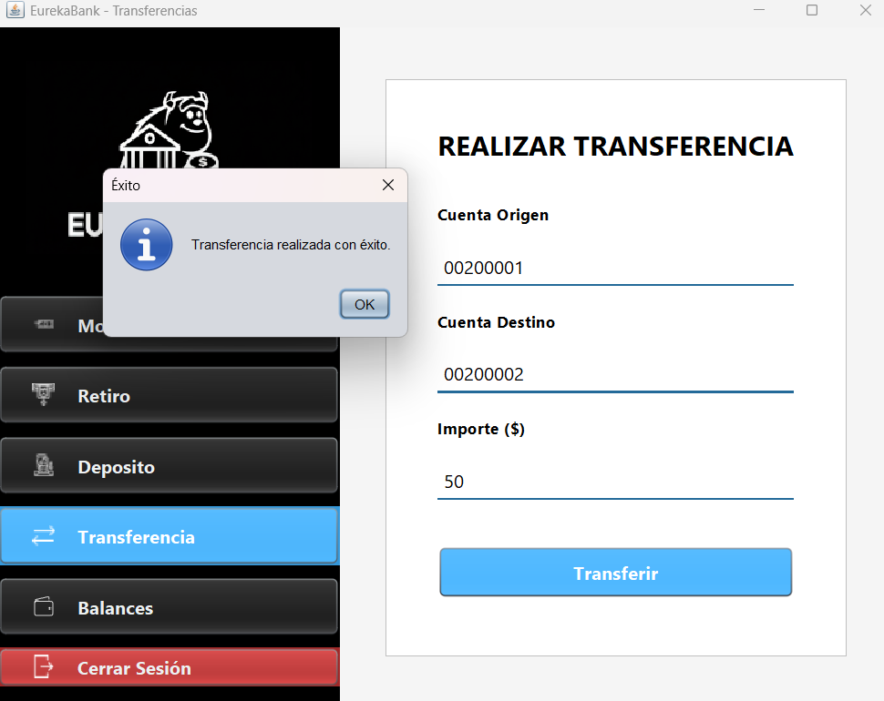
APLICACIÓN CLIENTE ESCRITORIO EJECUCIÓN DEL CLIENTE ESCRITORIO
ESTRUCTURA DE PROYECTO
DIAGRAMAS
CREACIÓN BASE DE DATOS
APLICACIÓN SERVIDOR BANQUITO
CREACIÓN PROYECTO
CONEXIÓN BDD
ESTRUCTURA DEL PROYECTO
CREACIÓN DE CLASES
PRUEBAS
APLICACIÓN SERVIDOR COMERCIALIZADORA
CREACIÓN PROYECTO
CONEXIÓN BDD
ESTRUCTURA DEL PROYECTO
CREACIÓN DE CLASES
PRUEBAS
APLICACIÓN CONSOLA
CREACIÓN PROYECTO
ESTRUCTURA DEL PROYECTO
CREACIÓN DE CLASES
PRUEBAS
APLICACIÓN ESCRITORIO
CREACIÓN PROYECTO
ESTRUCTURA DEL PROYECTO
CREACIÓN DE CLASES
PRUEBAS
APLICACIÓN WEB
CREACIÓN PROYECTO
ESTRUCTURA DEL PROYECTO
CREACIÓN DE CLASES
PRUEBAS
APLICACIÓN MÓVIL
CREACIÓN PROYECTO
ESTRUCTURA DEL PROYECTO
CREACIÓN DE CLASES
PRUEBAS
CONCLUSIONES
RECOMENDACIONES
ESTRUCTURA DE PROYECTO
DIAGRAMAS
CREACIÓN BASE DE DATOS
APLICACIÓN SERVIDOR BANQUITO
CREACIÓN PROYECTO
CONEXIÓN BDD
ESTRUCTURA DEL PROYECTO
CREACIÓN DE CLASES
PRUEBAS
APLICACIÓN SERVIDOR COMERCIALIZADORA
CREACIÓN PROYECTO
CONEXIÓN BDD
ESTRUCTURA DEL PROYECTO
CREACIÓN DE CLASES
PRUEBAS
APLICACIÓN CONSOLA
CREACIÓN PROYECTO
ESTRUCTURA DEL PROYECTO
CREACIÓN DE CLASES
PRUEBAS
APLICACIÓN ESCRITORIO
CREACIÓN PROYECTO
ESTRUCTURA DEL PROYECTO
CREACIÓN DE CLASES
PRUEBAS
APLICACIÓN WEB
CREACIÓN PROYECTO
ESTRUCTURA DEL PROYECTO
CREACIÓN DE CLASES
PRUEBAS
APLICACIÓN MÓVIL
CREACIÓN PROYECTO
ESTRUCTURA DEL PROYECTO
CREACIÓN DE CLASES
PRUEBAS
CONCLUSIONES
RECOMENDACIONES
ESTRUCTURA DE PROYECTO
APLICACIÓN SERVIDOR
CREACIÓN DEL PROYECTO SERVIDOR
MODELO MVC
PRUEBA UNITARIAS
EJECUCIÓN DE LA APLICACIÓN
APLICACIÓN CLIENTE CONSOLA
CREACIÓN DEL CLIENTE
MODELO MVC
PRUEBAS UNITARIAS
EJECUCIÓN DE LA APLICACIÓN
APLICACIÓN CLIENTE ESCRITORIO
CREACIÓN DEL CLIENTE
MODELO MVC
PRUEBAS UNITARIAS
EJECUCIÓN DE LA APLICACIÓN
APLICACIÓN CLIENTE MÓVIL
CREACIÓN DEL CLIENTE
MODELO MVC
PRUEBAS UNITARIAS
EJECUCIÓN DE LA APLICACIÓN
APLICACIÓN CLIENTE WEB
CREACIÓN DEL CLIENTE
MODELO MVC
PRUEBAS UNITARIAS
EJECUCIÓN DE LA APLICACIÓN
CONCLUSIONES
RECOMENDACIONES
ESTRUCTURA DE PROYECTO
APLICACIÓN SERVIDOR
CREACIÓN DEL PROYECTO SERVIDOR
MODELO MVC
PRUEBA UNITARIAS
EJECUCIÓN DE LA APLICACIÓN
APLICACIÓN CLIENTE CONSOLA
CREACIÓN DEL CLIENTE
MODELO MVC
PRUEBAS UNITARIAS
EJECUCIÓN DE LA APLICACIÓN
APLICACIÓN CLIENTE ESCRITORIO
CREACIÓN DEL CLIENTE
MODELO MVC
PRUEBAS UNITARIAS
EJECUCIÓN DE LA APLICACIÓN
APLICACIÓN CLIENTE MÓVIL
CREACIÓN DEL CLIENTE
MODELO MVC
PRUEBAS UNITARIAS
EJECUCIÓN DE LA APLICACIÓN
APLICACIÓN CLIENTE WEB
CREACIÓN DEL CLIENTE
MODELO MVC
PRUEBAS UNITARIAS
EJECUCIÓN DE LA APLICACIÓN
CONCLUSIONES
RECOMENDACIONES
ESTRUCTURA DE PROYECTO
DIAGRAMAS
CREACIÓN BASE DE DATOS
APLICACIÓN SERVIDOR
CREACIÓN PROYECTO
CONEXIÓN BDD
ESTRUCTURA DEL PROYECTO
CREACIÓN DE CLASES
PRUEBAS
APLICACIÓN CONSOLA
CREACIÓN PROYECTO
ESTRUCTURA DEL PROYECTO
CREACIÓN DE CLASES
PRUEBAS
APLICACIÓN ESCRITORIO
CREACIÓN PROYECTO
ESTRUCTURA DEL PROYECTO
CREACIÓN DE CLASES
PRUEBAS
APLICACIÓN WEB
CREACIÓN PROYECTO
ESTRUCTURA DEL PROYECTO
CREACIÓN DE CLASES
PRUEBAS
APLICACIÓN MÓVIL
CREACIÓN PROYECTO
ESTRUCTURA DEL PROYECTO
CREACIÓN DE CLASES
PRUEBAS
CONCLUSIONES
RECOMENDACIONES
Transferencia
9

Slide 54
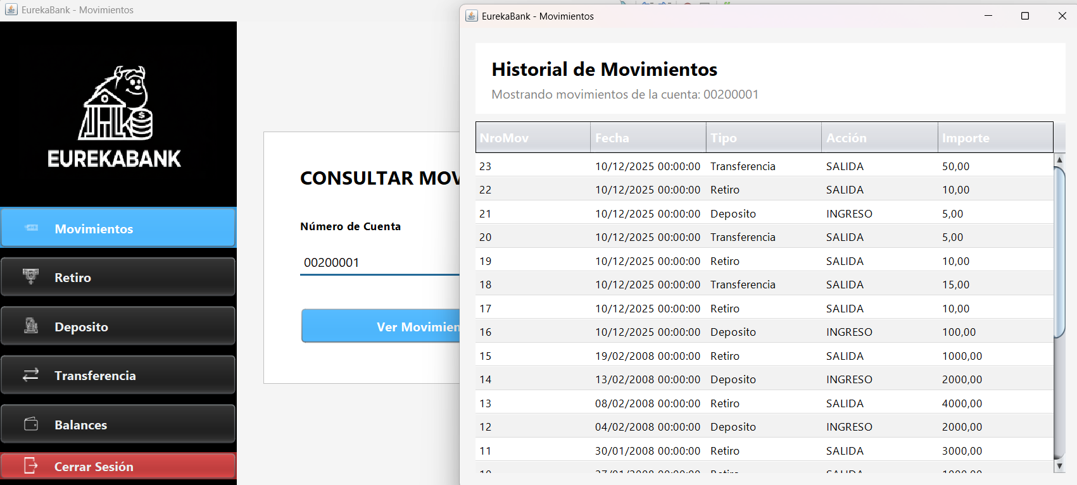
APLICACIÓN CLIENTE ESCRITORIO EJECUCIÓN DEL CLIENTE ESCRITORIO
ESTRUCTURA DE PROYECTO
DIAGRAMAS
CREACIÓN BASE DE DATOS
APLICACIÓN SERVIDOR BANQUITO
CREACIÓN PROYECTO
CONEXIÓN BDD
ESTRUCTURA DEL PROYECTO
CREACIÓN DE CLASES
PRUEBAS
APLICACIÓN SERVIDOR COMERCIALIZADORA
CREACIÓN PROYECTO
CONEXIÓN BDD
ESTRUCTURA DEL PROYECTO
CREACIÓN DE CLASES
PRUEBAS
APLICACIÓN CONSOLA
CREACIÓN PROYECTO
ESTRUCTURA DEL PROYECTO
CREACIÓN DE CLASES
PRUEBAS
APLICACIÓN ESCRITORIO
CREACIÓN PROYECTO
ESTRUCTURA DEL PROYECTO
CREACIÓN DE CLASES
PRUEBAS
APLICACIÓN WEB
CREACIÓN PROYECTO
ESTRUCTURA DEL PROYECTO
CREACIÓN DE CLASES
PRUEBAS
APLICACIÓN MÓVIL
CREACIÓN PROYECTO
ESTRUCTURA DEL PROYECTO
CREACIÓN DE CLASES
PRUEBAS
CONCLUSIONES
RECOMENDACIONES
ESTRUCTURA DE PROYECTO
DIAGRAMAS
CREACIÓN BASE DE DATOS
APLICACIÓN SERVIDOR BANQUITO
CREACIÓN PROYECTO
CONEXIÓN BDD
ESTRUCTURA DEL PROYECTO
CREACIÓN DE CLASES
PRUEBAS
APLICACIÓN SERVIDOR COMERCIALIZADORA
CREACIÓN PROYECTO
CONEXIÓN BDD
ESTRUCTURA DEL PROYECTO
CREACIÓN DE CLASES
PRUEBAS
APLICACIÓN CONSOLA
CREACIÓN PROYECTO
ESTRUCTURA DEL PROYECTO
CREACIÓN DE CLASES
PRUEBAS
APLICACIÓN ESCRITORIO
CREACIÓN PROYECTO
ESTRUCTURA DEL PROYECTO
CREACIÓN DE CLASES
PRUEBAS
APLICACIÓN WEB
CREACIÓN PROYECTO
ESTRUCTURA DEL PROYECTO
CREACIÓN DE CLASES
PRUEBAS
APLICACIÓN MÓVIL
CREACIÓN PROYECTO
ESTRUCTURA DEL PROYECTO
CREACIÓN DE CLASES
PRUEBAS
CONCLUSIONES
RECOMENDACIONES
ESTRUCTURA DE PROYECTO
APLICACIÓN SERVIDOR
CREACIÓN DEL PROYECTO SERVIDOR
MODELO MVC
PRUEBA UNITARIAS
EJECUCIÓN DE LA APLICACIÓN
APLICACIÓN CLIENTE CONSOLA
CREACIÓN DEL CLIENTE
MODELO MVC
PRUEBAS UNITARIAS
EJECUCIÓN DE LA APLICACIÓN
APLICACIÓN CLIENTE ESCRITORIO
CREACIÓN DEL CLIENTE
MODELO MVC
PRUEBAS UNITARIAS
EJECUCIÓN DE LA APLICACIÓN
APLICACIÓN CLIENTE MÓVIL
CREACIÓN DEL CLIENTE
MODELO MVC
PRUEBAS UNITARIAS
EJECUCIÓN DE LA APLICACIÓN
APLICACIÓN CLIENTE WEB
CREACIÓN DEL CLIENTE
MODELO MVC
PRUEBAS UNITARIAS
EJECUCIÓN DE LA APLICACIÓN
CONCLUSIONES
RECOMENDACIONES
ESTRUCTURA DE PROYECTO
APLICACIÓN SERVIDOR
CREACIÓN DEL PROYECTO SERVIDOR
MODELO MVC
PRUEBA UNITARIAS
EJECUCIÓN DE LA APLICACIÓN
APLICACIÓN CLIENTE CONSOLA
CREACIÓN DEL CLIENTE
MODELO MVC
PRUEBAS UNITARIAS
EJECUCIÓN DE LA APLICACIÓN
APLICACIÓN CLIENTE ESCRITORIO
CREACIÓN DEL CLIENTE
MODELO MVC
PRUEBAS UNITARIAS
EJECUCIÓN DE LA APLICACIÓN
APLICACIÓN CLIENTE MÓVIL
CREACIÓN DEL CLIENTE
MODELO MVC
PRUEBAS UNITARIAS
EJECUCIÓN DE LA APLICACIÓN
APLICACIÓN CLIENTE WEB
CREACIÓN DEL CLIENTE
MODELO MVC
PRUEBAS UNITARIAS
EJECUCIÓN DE LA APLICACIÓN
CONCLUSIONES
RECOMENDACIONES
ESTRUCTURA DE PROYECTO
DIAGRAMAS
CREACIÓN BASE DE DATOS
APLICACIÓN SERVIDOR
CREACIÓN PROYECTO
CONEXIÓN BDD
ESTRUCTURA DEL PROYECTO
CREACIÓN DE CLASES
PRUEBAS
APLICACIÓN CONSOLA
CREACIÓN PROYECTO
ESTRUCTURA DEL PROYECTO
CREACIÓN DE CLASES
PRUEBAS
APLICACIÓN ESCRITORIO
CREACIÓN PROYECTO
ESTRUCTURA DEL PROYECTO
CREACIÓN DE CLASES
PRUEBAS
APLICACIÓN WEB
CREACIÓN PROYECTO
ESTRUCTURA DEL PROYECTO
CREACIÓN DE CLASES
PRUEBAS
APLICACIÓN MÓVIL
CREACIÓN PROYECTO
ESTRUCTURA DEL PROYECTO
CREACIÓN DE CLASES
PRUEBAS
CONCLUSIONES
RECOMENDACIONES
Historial de Movimientos
9

Slide 55
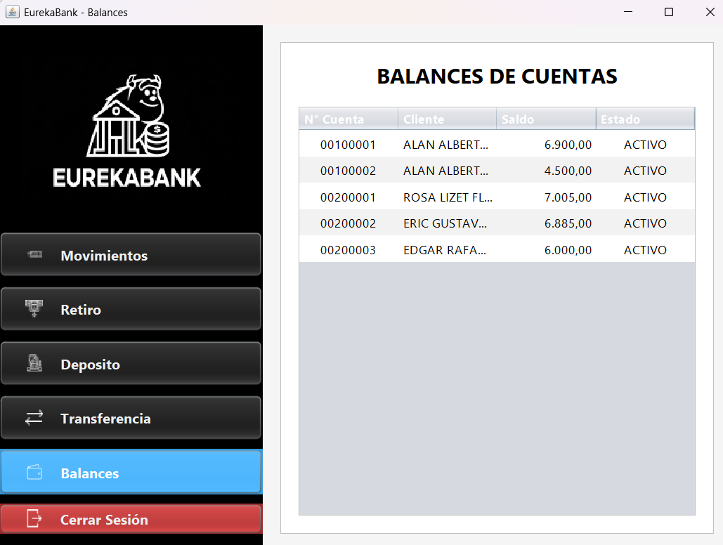
APLICACIÓN CLIENTE ESCRITORIO EJECUCIÓN DEL CLIENTE ESCRITORIO
ESTRUCTURA DE PROYECTO
DIAGRAMAS
CREACIÓN BASE DE DATOS
APLICACIÓN SERVIDOR BANQUITO
CREACIÓN PROYECTO
CONEXIÓN BDD
ESTRUCTURA DEL PROYECTO
CREACIÓN DE CLASES
PRUEBAS
APLICACIÓN SERVIDOR COMERCIALIZADORA
CREACIÓN PROYECTO
CONEXIÓN BDD
ESTRUCTURA DEL PROYECTO
CREACIÓN DE CLASES
PRUEBAS
APLICACIÓN CONSOLA
CREACIÓN PROYECTO
ESTRUCTURA DEL PROYECTO
CREACIÓN DE CLASES
PRUEBAS
APLICACIÓN ESCRITORIO
CREACIÓN PROYECTO
ESTRUCTURA DEL PROYECTO
CREACIÓN DE CLASES
PRUEBAS
APLICACIÓN WEB
CREACIÓN PROYECTO
ESTRUCTURA DEL PROYECTO
CREACIÓN DE CLASES
PRUEBAS
APLICACIÓN MÓVIL
CREACIÓN PROYECTO
ESTRUCTURA DEL PROYECTO
CREACIÓN DE CLASES
PRUEBAS
CONCLUSIONES
RECOMENDACIONES
ESTRUCTURA DE PROYECTO
DIAGRAMAS
CREACIÓN BASE DE DATOS
APLICACIÓN SERVIDOR BANQUITO
CREACIÓN PROYECTO
CONEXIÓN BDD
ESTRUCTURA DEL PROYECTO
CREACIÓN DE CLASES
PRUEBAS
APLICACIÓN SERVIDOR COMERCIALIZADORA
CREACIÓN PROYECTO
CONEXIÓN BDD
ESTRUCTURA DEL PROYECTO
CREACIÓN DE CLASES
PRUEBAS
APLICACIÓN CONSOLA
CREACIÓN PROYECTO
ESTRUCTURA DEL PROYECTO
CREACIÓN DE CLASES
PRUEBAS
APLICACIÓN ESCRITORIO
CREACIÓN PROYECTO
ESTRUCTURA DEL PROYECTO
CREACIÓN DE CLASES
PRUEBAS
APLICACIÓN WEB
CREACIÓN PROYECTO
ESTRUCTURA DEL PROYECTO
CREACIÓN DE CLASES
PRUEBAS
APLICACIÓN MÓVIL
CREACIÓN PROYECTO
ESTRUCTURA DEL PROYECTO
CREACIÓN DE CLASES
PRUEBAS
CONCLUSIONES
RECOMENDACIONES
ESTRUCTURA DE PROYECTO
APLICACIÓN SERVIDOR
CREACIÓN DEL PROYECTO SERVIDOR
MODELO MVC
PRUEBA UNITARIAS
EJECUCIÓN DE LA APLICACIÓN
APLICACIÓN CLIENTE CONSOLA
CREACIÓN DEL CLIENTE
MODELO MVC
PRUEBAS UNITARIAS
EJECUCIÓN DE LA APLICACIÓN
APLICACIÓN CLIENTE ESCRITORIO
CREACIÓN DEL CLIENTE
MODELO MVC
PRUEBAS UNITARIAS
EJECUCIÓN DE LA APLICACIÓN
APLICACIÓN CLIENTE MÓVIL
CREACIÓN DEL CLIENTE
MODELO MVC
PRUEBAS UNITARIAS
EJECUCIÓN DE LA APLICACIÓN
APLICACIÓN CLIENTE WEB
CREACIÓN DEL CLIENTE
MODELO MVC
PRUEBAS UNITARIAS
EJECUCIÓN DE LA APLICACIÓN
CONCLUSIONES
RECOMENDACIONES
ESTRUCTURA DE PROYECTO
APLICACIÓN SERVIDOR
CREACIÓN DEL PROYECTO SERVIDOR
MODELO MVC
PRUEBA UNITARIAS
EJECUCIÓN DE LA APLICACIÓN
APLICACIÓN CLIENTE CONSOLA
CREACIÓN DEL CLIENTE
MODELO MVC
PRUEBAS UNITARIAS
EJECUCIÓN DE LA APLICACIÓN
APLICACIÓN CLIENTE ESCRITORIO
CREACIÓN DEL CLIENTE
MODELO MVC
PRUEBAS UNITARIAS
EJECUCIÓN DE LA APLICACIÓN
APLICACIÓN CLIENTE MÓVIL
CREACIÓN DEL CLIENTE
MODELO MVC
PRUEBAS UNITARIAS
EJECUCIÓN DE LA APLICACIÓN
APLICACIÓN CLIENTE WEB
CREACIÓN DEL CLIENTE
MODELO MVC
PRUEBAS UNITARIAS
EJECUCIÓN DE LA APLICACIÓN
CONCLUSIONES
RECOMENDACIONES
ESTRUCTURA DE PROYECTO
DIAGRAMAS
CREACIÓN BASE DE DATOS
APLICACIÓN SERVIDOR
CREACIÓN PROYECTO
CONEXIÓN BDD
ESTRUCTURA DEL PROYECTO
CREACIÓN DE CLASES
PRUEBAS
APLICACIÓN CONSOLA
CREACIÓN PROYECTO
ESTRUCTURA DEL PROYECTO
CREACIÓN DE CLASES
PRUEBAS
APLICACIÓN ESCRITORIO
CREACIÓN PROYECTO
ESTRUCTURA DEL PROYECTO
CREACIÓN DE CLASES
PRUEBAS
APLICACIÓN WEB
CREACIÓN PROYECTO
ESTRUCTURA DEL PROYECTO
CREACIÓN DE CLASES
PRUEBAS
APLICACIÓN MÓVIL
CREACIÓN PROYECTO
ESTRUCTURA DEL PROYECTO
CREACIÓN DE CLASES
PRUEBAS
CONCLUSIONES
RECOMENDACIONES
Balances
9

Slide 56
APLICACIÓN CLIENTE WEB
23

Slide 57
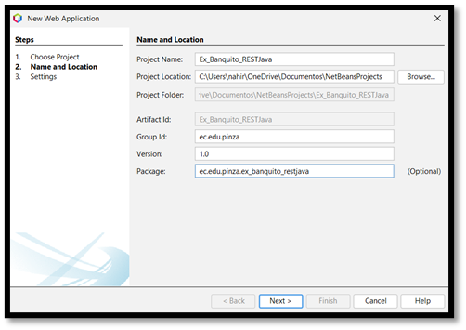
APLICACIÓN CLIENTE WEB CREACIÓN DEL PROYECTO
ESTRUCTURA DE PROYECTO
APLICACIÓN SERVIDOR
CREACIÓN DEL PROYECTO SERVIDOR
MODELO MVC
PRUEBA UNITARIAS
EJECUCIÓN DE LA APLICACIÓN
APLICACIÓN CLIENTE CONSOLA
CREACIÓN DEL CLIENTE
MODELO MVC
PRUEBAS UNITARIAS
EJECUCIÓN DE LA APLICACIÓN
APLICACIÓN CLIENTE ESCRITORIO
CREACIÓN DEL CLIENTE
MODELO MVC
PRUEBAS UNITARIAS
EJECUCIÓN DE LA APLICACIÓN
APLICACIÓN CLIENTE MÓVIL
CREACIÓN DEL CLIENTE
MODELO MVC
PRUEBAS UNITARIAS
EJECUCIÓN DE LA APLICACIÓN
APLICACIÓN CLIENTE WEB
CREACIÓN DEL CLIENTE
MODELO MVC
PRUEBAS UNITARIAS
EJECUCIÓN DE LA APLICACIÓN
CONCLUSIONES
RECOMENDACIONES
ESTRUCTURA DE PROYECTO
APLICACIÓN SERVIDOR
CREACIÓN DEL PROYECTO SERVIDOR
MODELO MVC
PRUEBA UNITARIAS
EJECUCIÓN DE LA APLICACIÓN
APLICACIÓN CLIENTE CONSOLA
CREACIÓN DEL CLIENTE
MODELO MVC
PRUEBAS UNITARIAS
EJECUCIÓN DE LA APLICACIÓN
APLICACIÓN CLIENTE ESCRITORIO
CREACIÓN DEL CLIENTE
MODELO MVC
PRUEBAS UNITARIAS
EJECUCIÓN DE LA APLICACIÓN
APLICACIÓN CLIENTE MÓVIL
CREACIÓN DEL CLIENTE
MODELO MVC
PRUEBAS UNITARIAS
EJECUCIÓN DE LA APLICACIÓN
APLICACIÓN CLIENTE WEB
CREACIÓN DEL CLIENTE
MODELO MVC
PRUEBAS UNITARIAS
EJECUCIÓN DE LA APLICACIÓN
CONCLUSIONES
RECOMENDACIONES
ESTRUCTURA DE PROYECTO
DIAGRAMAS
CREACIÓN BASE DE DATOS
APLICACIÓN SERVIDOR
CREACIÓN PROYECTO
CONEXIÓN BDD
ESTRUCTURA DEL PROYECTO
CREACIÓN DE CLASES
PRUEBAS
APLICACIÓN CONSOLA
CREACIÓN PROYECTO
ESTRUCTURA DEL PROYECTO
CREACIÓN DE CLASES
PRUEBAS
APLICACIÓN ESCRITORIO
CREACIÓN PROYECTO
ESTRUCTURA DEL PROYECTO
CREACIÓN DE CLASES
PRUEBAS
APLICACIÓN WEB
CREACIÓN PROYECTO
ESTRUCTURA DEL PROYECTO
CREACIÓN DE CLASES
PRUEBAS
APLICACIÓN MÓVIL
CREACIÓN PROYECTO
ESTRUCTURA DEL PROYECTO
CREACIÓN DE CLASES
PRUEBAS
CONCLUSIONES
RECOMENDACIONES
Este se aloja en la carpeta 02. CLIESC. Se crea como ‘Web Application’ en Netbeans
15

Slide 58

APLICACIÓN CLIENTE WEB ESTRUCTURA DEL PROYECTO
ESTRUCTURA DE PROYECTO
APLICACIÓN SERVIDOR
CREACIÓN DEL PROYECTO SERVIDOR
MODELO MVC
PRUEBA UNITARIAS
EJECUCIÓN DE LA APLICACIÓN
APLICACIÓN CLIENTE CONSOLA
CREACIÓN DEL CLIENTE
MODELO MVC
PRUEBAS UNITARIAS
EJECUCIÓN DE LA APLICACIÓN
APLICACIÓN CLIENTE ESCRITORIO
CREACIÓN DEL CLIENTE
MODELO MVC
PRUEBAS UNITARIAS
EJECUCIÓN DE LA APLICACIÓN
APLICACIÓN CLIENTE MÓVIL
CREACIÓN DEL CLIENTE
MODELO MVC
PRUEBAS UNITARIAS
EJECUCIÓN DE LA APLICACIÓN
APLICACIÓN CLIENTE WEB
CREACIÓN DEL CLIENTE
MODELO MVC
PRUEBAS UNITARIAS
EJECUCIÓN DE LA APLICACIÓN
CONCLUSIONES
RECOMENDACIONES
ESTRUCTURA DE PROYECTO
APLICACIÓN SERVIDOR
CREACIÓN DEL PROYECTO SERVIDOR
MODELO MVC
PRUEBA UNITARIAS
EJECUCIÓN DE LA APLICACIÓN
APLICACIÓN CLIENTE CONSOLA
CREACIÓN DEL CLIENTE
MODELO MVC
PRUEBAS UNITARIAS
EJECUCIÓN DE LA APLICACIÓN
APLICACIÓN CLIENTE ESCRITORIO
CREACIÓN DEL CLIENTE
MODELO MVC
PRUEBAS UNITARIAS
EJECUCIÓN DE LA APLICACIÓN
APLICACIÓN CLIENTE MÓVIL
CREACIÓN DEL CLIENTE
MODELO MVC
PRUEBAS UNITARIAS
EJECUCIÓN DE LA APLICACIÓN
APLICACIÓN CLIENTE WEB
CREACIÓN DEL CLIENTE
MODELO MVC
PRUEBAS UNITARIAS
EJECUCIÓN DE LA APLICACIÓN
CONCLUSIONES
RECOMENDACIONES
ESTRUCTURA DE PROYECTO
DIAGRAMAS
CREACIÓN BASE DE DATOS
APLICACIÓN SERVIDOR BANQUITO
CREACIÓN PROYECTO
CONEXIÓN BDD
ESTRUCTURA DEL PROYECTO
CREACIÓN DE CLASES
PRUEBAS
APLICACIÓN SERVIDOR COMERCIALIZADORA
CREACIÓN PROYECTO
CONEXIÓN BDD
ESTRUCTURA DEL PROYECTO
CREACIÓN DE CLASES
PRUEBAS
APLICACIÓN CONSOLA
CREACIÓN PROYECTO
ESTRUCTURA DEL PROYECTO
CREACIÓN DE CLASES
PRUEBAS
APLICACIÓN ESCRITORIO
CREACIÓN PROYECTO
ESTRUCTURA DEL PROYECTO
CREACIÓN DE CLASES
PRUEBAS
APLICACIÓN WEB
CREACIÓN PROYECTO
ESTRUCTURA DEL PROYECTO
CREACIÓN DE CLASES
PRUEBAS
APLICACIÓN MÓVIL
CREACIÓN PROYECTO
ESTRUCTURA DEL PROYECTO
CREACIÓN DE CLASES
PRUEBAS
CONCLUSIONES
RECOMENDACIONES
ESTRUCTURA DE PROYECTO
APLICACIÓN SERVIDOR
CREACIÓN DEL PROYECTO SERVIDOR
MODELO MVC
PRUEBA UNITARIAS
EJECUCIÓN DE LA APLICACIÓN
APLICACIÓN CLIENTE CONSOLA
CREACIÓN DEL CLIENTE
MODELO MVC
PRUEBAS UNITARIAS
EJECUCIÓN DE LA APLICACIÓN
APLICACIÓN CLIENTE ESCRITORIO
CREACIÓN DEL CLIENTE
MODELO MVC
PRUEBAS UNITARIAS
EJECUCIÓN DE LA APLICACIÓN
APLICACIÓN CLIENTE MÓVIL
CREACIÓN DEL CLIENTE
MODELO MVC
PRUEBAS UNITARIAS
EJECUCIÓN DE LA APLICACIÓN
APLICACIÓN CLIENTE WEB
CREACIÓN DEL CLIENTE
MODELO MVC
PRUEBAS UNITARIAS
EJECUCIÓN DE LA APLICACIÓN
CONCLUSIONES
RECOMENDACIONES
ESTRUCTURA DE PROYECTO
APLICACIÓN SERVIDOR
CREACIÓN DEL PROYECTO SERVIDOR
MODELO MVC
PRUEBA UNITARIAS
EJECUCIÓN DE LA APLICACIÓN
APLICACIÓN CLIENTE CONSOLA
CREACIÓN DEL CLIENTE
MODELO MVC
PRUEBAS UNITARIAS
EJECUCIÓN DE LA APLICACIÓN
APLICACIÓN CLIENTE ESCRITORIO
CREACIÓN DEL CLIENTE
MODELO MVC
PRUEBAS UNITARIAS
EJECUCIÓN DE LA APLICACIÓN
APLICACIÓN CLIENTE MÓVIL
CREACIÓN DEL CLIENTE
MODELO MVC
PRUEBAS UNITARIAS
EJECUCIÓN DE LA APLICACIÓN
APLICACIÓN CLIENTE WEB
CREACIÓN DEL CLIENTE
MODELO MVC
PRUEBAS UNITARIAS
EJECUCIÓN DE LA APLICACIÓN
CONCLUSIONES
RECOMENDACIONES
ESTRUCTURA DE PROYECTO
DIAGRAMAS
CREACIÓN BASE DE DATOS
APLICACIÓN SERVIDOR
CREACIÓN PROYECTO
CONEXIÓN BDD
ESTRUCTURA DEL PROYECTO
CREACIÓN DE CLASES
PRUEBAS
APLICACIÓN CONSOLA
CREACIÓN PROYECTO
ESTRUCTURA DEL PROYECTO
CREACIÓN DE CLASES
PRUEBAS
APLICACIÓN ESCRITORIO
CREACIÓN PROYECTO
ESTRUCTURA DEL PROYECTO
CREACIÓN DE CLASES
PRUEBAS
APLICACIÓN WEB
CREACIÓN PROYECTO
ESTRUCTURA DEL PROYECTO
CREACIÓN DE CLASES
PRUEBAS
APLICACIÓN MÓVIL
CREACIÓN PROYECTO
ESTRUCTURA DEL PROYECTO
CREACIÓN DE CLASES
PRUEBAS
CONCLUSIONES
RECOMENDACIONES
Se crean los paquetes necesarios dentro de Source Packages siguiendo el patrón MVC
15

Slide 59



APLICACIÓN CLIENTE WEB CREACIÓN DE CLASES
ESTRUCTURA DE PROYECTO
DIAGRAMAS
CREACIÓN BASE DE DATOS
APLICACIÓN SERVIDOR BANQUITO
CREACIÓN PROYECTO
CONEXIÓN BDD
ESTRUCTURA DEL PROYECTO
CREACIÓN DE CLASES
PRUEBAS
APLICACIÓN SERVIDOR COMERCIALIZADORA
CREACIÓN PROYECTO
CONEXIÓN BDD
ESTRUCTURA DEL PROYECTO
CREACIÓN DE CLASES
PRUEBAS
APLICACIÓN CONSOLA
CREACIÓN PROYECTO
ESTRUCTURA DEL PROYECTO
CREACIÓN DE CLASES
PRUEBAS
APLICACIÓN ESCRITORIO
CREACIÓN PROYECTO
ESTRUCTURA DEL PROYECTO
CREACIÓN DE CLASES
PRUEBAS
APLICACIÓN WEB
CREACIÓN PROYECTO
ESTRUCTURA DEL PROYECTO
CREACIÓN DE CLASES
PRUEBAS
APLICACIÓN MÓVIL
CREACIÓN PROYECTO
ESTRUCTURA DEL PROYECTO
CREACIÓN DE CLASES
PRUEBAS
CONCLUSIONES
RECOMENDACIONES
ESTRUCTURA DE PROYECTO
APLICACIÓN SERVIDOR
CREACIÓN DEL PROYECTO SERVIDOR
MODELO MVC
PRUEBA UNITARIAS
EJECUCIÓN DE LA APLICACIÓN
APLICACIÓN CLIENTE CONSOLA
CREACIÓN DEL CLIENTE
MODELO MVC
PRUEBAS UNITARIAS
EJECUCIÓN DE LA APLICACIÓN
APLICACIÓN CLIENTE ESCRITORIO
CREACIÓN DEL CLIENTE
MODELO MVC
PRUEBAS UNITARIAS
EJECUCIÓN DE LA APLICACIÓN
APLICACIÓN CLIENTE MÓVIL
CREACIÓN DEL CLIENTE
MODELO MVC
PRUEBAS UNITARIAS
EJECUCIÓN DE LA APLICACIÓN
APLICACIÓN CLIENTE WEB
CREACIÓN DEL CLIENTE
MODELO MVC
PRUEBAS UNITARIAS
EJECUCIÓN DE LA APLICACIÓN
CONCLUSIONES
RECOMENDACIONES
ESTRUCTURA DE PROYECTO
APLICACIÓN SERVIDOR
CREACIÓN DEL PROYECTO SERVIDOR
MODELO MVC
PRUEBA UNITARIAS
EJECUCIÓN DE LA APLICACIÓN
APLICACIÓN CLIENTE CONSOLA
CREACIÓN DEL CLIENTE
MODELO MVC
PRUEBAS UNITARIAS
EJECUCIÓN DE LA APLICACIÓN
APLICACIÓN CLIENTE ESCRITORIO
CREACIÓN DEL CLIENTE
MODELO MVC
PRUEBAS UNITARIAS
EJECUCIÓN DE LA APLICACIÓN
APLICACIÓN CLIENTE MÓVIL
CREACIÓN DEL CLIENTE
MODELO MVC
PRUEBAS UNITARIAS
EJECUCIÓN DE LA APLICACIÓN
APLICACIÓN CLIENTE WEB
CREACIÓN DEL CLIENTE
MODELO MVC
PRUEBAS UNITARIAS
EJECUCIÓN DE LA APLICACIÓN
CONCLUSIONES
RECOMENDACIONES
ESTRUCTURA DE PROYECTO
DIAGRAMAS
CREACIÓN BASE DE DATOS
APLICACIÓN SERVIDOR
CREACIÓN PROYECTO
CONEXIÓN BDD
ESTRUCTURA DEL PROYECTO
CREACIÓN DE CLASES
PRUEBAS
APLICACIÓN CONSOLA
CREACIÓN PROYECTO
ESTRUCTURA DEL PROYECTO
CREACIÓN DE CLASES
PRUEBAS
APLICACIÓN ESCRITORIO
CREACIÓN PROYECTO
ESTRUCTURA DEL PROYECTO
CREACIÓN DE CLASES
PRUEBAS
APLICACIÓN WEB
CREACIÓN PROYECTO
ESTRUCTURA DEL PROYECTO
CREACIÓN DE CLASES
PRUEBAS
APLICACIÓN MÓVIL
CREACIÓN PROYECTO
ESTRUCTURA DEL PROYECTO
CREACIÓN DE CLASES
PRUEBAS
CONCLUSIONES
RECOMENDACIONES
Se crean las clases dentro de los paquetes controller, service y Web Pages
9

Slide 60

APLICACIÓN CLIENTE WEB EJECUCIÓN DEL CLIENTE WEB
ESTRUCTURA DE PROYECTO
DIAGRAMAS
CREACIÓN BASE DE DATOS
APLICACIÓN SERVIDOR BANQUITO
CREACIÓN PROYECTO
CONEXIÓN BDD
ESTRUCTURA DEL PROYECTO
CREACIÓN DE CLASES
PRUEBAS
APLICACIÓN SERVIDOR COMERCIALIZADORA
CREACIÓN PROYECTO
CONEXIÓN BDD
ESTRUCTURA DEL PROYECTO
CREACIÓN DE CLASES
PRUEBAS
APLICACIÓN CONSOLA
CREACIÓN PROYECTO
ESTRUCTURA DEL PROYECTO
CREACIÓN DE CLASES
PRUEBAS
APLICACIÓN ESCRITORIO
CREACIÓN PROYECTO
ESTRUCTURA DEL PROYECTO
CREACIÓN DE CLASES
PRUEBAS
APLICACIÓN WEB
CREACIÓN PROYECTO
ESTRUCTURA DEL PROYECTO
CREACIÓN DE CLASES
PRUEBAS
APLICACIÓN MÓVIL
CREACIÓN PROYECTO
ESTRUCTURA DEL PROYECTO
CREACIÓN DE CLASES
PRUEBAS
CONCLUSIONES
RECOMENDACIONES
ESTRUCTURA DE PROYECTO
APLICACIÓN SERVIDOR
CREACIÓN DEL PROYECTO SERVIDOR
MODELO MVC
PRUEBA UNITARIAS
EJECUCIÓN DE LA APLICACIÓN
APLICACIÓN CLIENTE CONSOLA
CREACIÓN DEL CLIENTE
MODELO MVC
PRUEBAS UNITARIAS
EJECUCIÓN DE LA APLICACIÓN
APLICACIÓN CLIENTE ESCRITORIO
CREACIÓN DEL CLIENTE
MODELO MVC
PRUEBAS UNITARIAS
EJECUCIÓN DE LA APLICACIÓN
APLICACIÓN CLIENTE MÓVIL
CREACIÓN DEL CLIENTE
MODELO MVC
PRUEBAS UNITARIAS
EJECUCIÓN DE LA APLICACIÓN
APLICACIÓN CLIENTE WEB
CREACIÓN DEL CLIENTE
MODELO MVC
PRUEBAS UNITARIAS
EJECUCIÓN DE LA APLICACIÓN
CONCLUSIONES
RECOMENDACIONES
ESTRUCTURA DE PROYECTO
APLICACIÓN SERVIDOR
CREACIÓN DEL PROYECTO SERVIDOR
MODELO MVC
PRUEBA UNITARIAS
EJECUCIÓN DE LA APLICACIÓN
APLICACIÓN CLIENTE CONSOLA
CREACIÓN DEL CLIENTE
MODELO MVC
PRUEBAS UNITARIAS
EJECUCIÓN DE LA APLICACIÓN
APLICACIÓN CLIENTE ESCRITORIO
CREACIÓN DEL CLIENTE
MODELO MVC
PRUEBAS UNITARIAS
EJECUCIÓN DE LA APLICACIÓN
APLICACIÓN CLIENTE MÓVIL
CREACIÓN DEL CLIENTE
MODELO MVC
PRUEBAS UNITARIAS
EJECUCIÓN DE LA APLICACIÓN
APLICACIÓN CLIENTE WEB
CREACIÓN DEL CLIENTE
MODELO MVC
PRUEBAS UNITARIAS
EJECUCIÓN DE LA APLICACIÓN
CONCLUSIONES
RECOMENDACIONES
ESTRUCTURA DE PROYECTO
DIAGRAMAS
CREACIÓN BASE DE DATOS
APLICACIÓN SERVIDOR
CREACIÓN PROYECTO
CONEXIÓN BDD
ESTRUCTURA DEL PROYECTO
CREACIÓN DE CLASES
PRUEBAS
APLICACIÓN CONSOLA
CREACIÓN PROYECTO
ESTRUCTURA DEL PROYECTO
CREACIÓN DE CLASES
PRUEBAS
APLICACIÓN ESCRITORIO
CREACIÓN PROYECTO
ESTRUCTURA DEL PROYECTO
CREACIÓN DE CLASES
PRUEBAS
APLICACIÓN WEB
CREACIÓN PROYECTO
ESTRUCTURA DEL PROYECTO
CREACIÓN DE CLASES
PRUEBAS
APLICACIÓN MÓVIL
CREACIÓN PROYECTO
ESTRUCTURA DEL PROYECTO
CREACIÓN DE CLASES
PRUEBAS
CONCLUSIONES
RECOMENDACIONES
Login
9

Slide 61
APLICACIÓN CLIENTE WEB EJECUCIÓN DEL CLIENTE WEB
ESTRUCTURA DE PROYECTO
DIAGRAMAS
CREACIÓN BASE DE DATOS
APLICACIÓN SERVIDOR BANQUITO
CREACIÓN PROYECTO
CONEXIÓN BDD
ESTRUCTURA DEL PROYECTO
CREACIÓN DE CLASES
PRUEBAS
APLICACIÓN SERVIDOR COMERCIALIZADORA
CREACIÓN PROYECTO
CONEXIÓN BDD
ESTRUCTURA DEL PROYECTO
CREACIÓN DE CLASES
PRUEBAS
APLICACIÓN CONSOLA
CREACIÓN PROYECTO
ESTRUCTURA DEL PROYECTO
CREACIÓN DE CLASES
PRUEBAS
APLICACIÓN ESCRITORIO
CREACIÓN PROYECTO
ESTRUCTURA DEL PROYECTO
CREACIÓN DE CLASES
PRUEBAS
APLICACIÓN WEB
CREACIÓN PROYECTO
ESTRUCTURA DEL PROYECTO
CREACIÓN DE CLASES
PRUEBAS
APLICACIÓN MÓVIL
CREACIÓN PROYECTO
ESTRUCTURA DEL PROYECTO
CREACIÓN DE CLASES
PRUEBAS
CONCLUSIONES
RECOMENDACIONES
ESTRUCTURA DE PROYECTO
DIAGRAMAS
CREACIÓN BASE DE DATOS
APLICACIÓN SERVIDOR BANQUITO
CREACIÓN PROYECTO
CONEXIÓN BDD
ESTRUCTURA DEL PROYECTO
CREACIÓN DE CLASES
PRUEBAS
APLICACIÓN SERVIDOR COMERCIALIZADORA
CREACIÓN PROYECTO
CONEXIÓN BDD
ESTRUCTURA DEL PROYECTO
CREACIÓN DE CLASES
PRUEBAS
APLICACIÓN CONSOLA
CREACIÓN PROYECTO
ESTRUCTURA DEL PROYECTO
CREACIÓN DE CLASES
PRUEBAS
APLICACIÓN ESCRITORIO
CREACIÓN PROYECTO
ESTRUCTURA DEL PROYECTO
CREACIÓN DE CLASES
PRUEBAS
APLICACIÓN WEB
CREACIÓN PROYECTO
ESTRUCTURA DEL PROYECTO
CREACIÓN DE CLASES
PRUEBAS
APLICACIÓN MÓVIL
CREACIÓN PROYECTO
ESTRUCTURA DEL PROYECTO
CREACIÓN DE CLASES
PRUEBAS
CONCLUSIONES
RECOMENDACIONES
ESTRUCTURA DE PROYECTO
APLICACIÓN SERVIDOR
CREACIÓN DEL PROYECTO SERVIDOR
MODELO MVC
PRUEBA UNITARIAS
EJECUCIÓN DE LA APLICACIÓN
APLICACIÓN CLIENTE CONSOLA
CREACIÓN DEL CLIENTE
MODELO MVC
PRUEBAS UNITARIAS
EJECUCIÓN DE LA APLICACIÓN
APLICACIÓN CLIENTE ESCRITORIO
CREACIÓN DEL CLIENTE
MODELO MVC
PRUEBAS UNITARIAS
EJECUCIÓN DE LA APLICACIÓN
APLICACIÓN CLIENTE MÓVIL
CREACIÓN DEL CLIENTE
MODELO MVC
PRUEBAS UNITARIAS
EJECUCIÓN DE LA APLICACIÓN
APLICACIÓN CLIENTE WEB
CREACIÓN DEL CLIENTE
MODELO MVC
PRUEBAS UNITARIAS
EJECUCIÓN DE LA APLICACIÓN
CONCLUSIONES
RECOMENDACIONES
ESTRUCTURA DE PROYECTO
APLICACIÓN SERVIDOR
CREACIÓN DEL PROYECTO SERVIDOR
MODELO MVC
PRUEBA UNITARIAS
EJECUCIÓN DE LA APLICACIÓN
APLICACIÓN CLIENTE CONSOLA
CREACIÓN DEL CLIENTE
MODELO MVC
PRUEBAS UNITARIAS
EJECUCIÓN DE LA APLICACIÓN
APLICACIÓN CLIENTE ESCRITORIO
CREACIÓN DEL CLIENTE
MODELO MVC
PRUEBAS UNITARIAS
EJECUCIÓN DE LA APLICACIÓN
APLICACIÓN CLIENTE MÓVIL
CREACIÓN DEL CLIENTE
MODELO MVC
PRUEBAS UNITARIAS
EJECUCIÓN DE LA APLICACIÓN
APLICACIÓN CLIENTE WEB
CREACIÓN DEL CLIENTE
MODELO MVC
PRUEBAS UNITARIAS
EJECUCIÓN DE LA APLICACIÓN
CONCLUSIONES
RECOMENDACIONES
ESTRUCTURA DE PROYECTO
DIAGRAMAS
CREACIÓN BASE DE DATOS
APLICACIÓN SERVIDOR
CREACIÓN PROYECTO
CONEXIÓN BDD
ESTRUCTURA DEL PROYECTO
CREACIÓN DE CLASES
PRUEBAS
APLICACIÓN CONSOLA
CREACIÓN PROYECTO
ESTRUCTURA DEL PROYECTO
CREACIÓN DE CLASES
PRUEBAS
APLICACIÓN ESCRITORIO
CREACIÓN PROYECTO
ESTRUCTURA DEL PROYECTO
CREACIÓN DE CLASES
PRUEBAS
APLICACIÓN WEB
CREACIÓN PROYECTO
ESTRUCTURA DEL PROYECTO
CREACIÓN DE CLASES
PRUEBAS
APLICACIÓN MÓVIL
CREACIÓN PROYECTO
ESTRUCTURA DEL PROYECTO
CREACIÓN DE CLASES
PRUEBAS
CONCLUSIONES
RECOMENDACIONES
Depósito
9

Slide 62

APLICACIÓN CLIENTE WEB EJECUCIÓN DEL CLIENTE WEB
ESTRUCTURA DE PROYECTO
DIAGRAMAS
CREACIÓN BASE DE DATOS
APLICACIÓN SERVIDOR BANQUITO
CREACIÓN PROYECTO
CONEXIÓN BDD
ESTRUCTURA DEL PROYECTO
CREACIÓN DE CLASES
PRUEBAS
APLICACIÓN SERVIDOR COMERCIALIZADORA
CREACIÓN PROYECTO
CONEXIÓN BDD
ESTRUCTURA DEL PROYECTO
CREACIÓN DE CLASES
PRUEBAS
APLICACIÓN CONSOLA
CREACIÓN PROYECTO
ESTRUCTURA DEL PROYECTO
CREACIÓN DE CLASES
PRUEBAS
APLICACIÓN ESCRITORIO
CREACIÓN PROYECTO
ESTRUCTURA DEL PROYECTO
CREACIÓN DE CLASES
PRUEBAS
APLICACIÓN WEB
CREACIÓN PROYECTO
ESTRUCTURA DEL PROYECTO
CREACIÓN DE CLASES
PRUEBAS
APLICACIÓN MÓVIL
CREACIÓN PROYECTO
ESTRUCTURA DEL PROYECTO
CREACIÓN DE CLASES
PRUEBAS
CONCLUSIONES
RECOMENDACIONES
ESTRUCTURA DE PROYECTO
DIAGRAMAS
CREACIÓN BASE DE DATOS
APLICACIÓN SERVIDOR BANQUITO
CREACIÓN PROYECTO
CONEXIÓN BDD
ESTRUCTURA DEL PROYECTO
CREACIÓN DE CLASES
PRUEBAS
APLICACIÓN SERVIDOR COMERCIALIZADORA
CREACIÓN PROYECTO
CONEXIÓN BDD
ESTRUCTURA DEL PROYECTO
CREACIÓN DE CLASES
PRUEBAS
APLICACIÓN CONSOLA
CREACIÓN PROYECTO
ESTRUCTURA DEL PROYECTO
CREACIÓN DE CLASES
PRUEBAS
APLICACIÓN ESCRITORIO
CREACIÓN PROYECTO
ESTRUCTURA DEL PROYECTO
CREACIÓN DE CLASES
PRUEBAS
APLICACIÓN WEB
CREACIÓN PROYECTO
ESTRUCTURA DEL PROYECTO
CREACIÓN DE CLASES
PRUEBAS
APLICACIÓN MÓVIL
CREACIÓN PROYECTO
ESTRUCTURA DEL PROYECTO
CREACIÓN DE CLASES
PRUEBAS
CONCLUSIONES
RECOMENDACIONES
ESTRUCTURA DE PROYECTO
APLICACIÓN SERVIDOR
CREACIÓN DEL PROYECTO SERVIDOR
MODELO MVC
PRUEBA UNITARIAS
EJECUCIÓN DE LA APLICACIÓN
APLICACIÓN CLIENTE CONSOLA
CREACIÓN DEL CLIENTE
MODELO MVC
PRUEBAS UNITARIAS
EJECUCIÓN DE LA APLICACIÓN
APLICACIÓN CLIENTE ESCRITORIO
CREACIÓN DEL CLIENTE
MODELO MVC
PRUEBAS UNITARIAS
EJECUCIÓN DE LA APLICACIÓN
APLICACIÓN CLIENTE MÓVIL
CREACIÓN DEL CLIENTE
MODELO MVC
PRUEBAS UNITARIAS
EJECUCIÓN DE LA APLICACIÓN
APLICACIÓN CLIENTE WEB
CREACIÓN DEL CLIENTE
MODELO MVC
PRUEBAS UNITARIAS
EJECUCIÓN DE LA APLICACIÓN
CONCLUSIONES
RECOMENDACIONES
ESTRUCTURA DE PROYECTO
APLICACIÓN SERVIDOR
CREACIÓN DEL PROYECTO SERVIDOR
MODELO MVC
PRUEBA UNITARIAS
EJECUCIÓN DE LA APLICACIÓN
APLICACIÓN CLIENTE CONSOLA
CREACIÓN DEL CLIENTE
MODELO MVC
PRUEBAS UNITARIAS
EJECUCIÓN DE LA APLICACIÓN
APLICACIÓN CLIENTE ESCRITORIO
CREACIÓN DEL CLIENTE
MODELO MVC
PRUEBAS UNITARIAS
EJECUCIÓN DE LA APLICACIÓN
APLICACIÓN CLIENTE MÓVIL
CREACIÓN DEL CLIENTE
MODELO MVC
PRUEBAS UNITARIAS
EJECUCIÓN DE LA APLICACIÓN
APLICACIÓN CLIENTE WEB
CREACIÓN DEL CLIENTE
MODELO MVC
PRUEBAS UNITARIAS
EJECUCIÓN DE LA APLICACIÓN
CONCLUSIONES
RECOMENDACIONES
ESTRUCTURA DE PROYECTO
DIAGRAMAS
CREACIÓN BASE DE DATOS
APLICACIÓN SERVIDOR
CREACIÓN PROYECTO
CONEXIÓN BDD
ESTRUCTURA DEL PROYECTO
CREACIÓN DE CLASES
PRUEBAS
APLICACIÓN CONSOLA
CREACIÓN PROYECTO
ESTRUCTURA DEL PROYECTO
CREACIÓN DE CLASES
PRUEBAS
APLICACIÓN ESCRITORIO
CREACIÓN PROYECTO
ESTRUCTURA DEL PROYECTO
CREACIÓN DE CLASES
PRUEBAS
APLICACIÓN WEB
CREACIÓN PROYECTO
ESTRUCTURA DEL PROYECTO
CREACIÓN DE CLASES
PRUEBAS
APLICACIÓN MÓVIL
CREACIÓN PROYECTO
ESTRUCTURA DEL PROYECTO
CREACIÓN DE CLASES
PRUEBAS
CONCLUSIONES
RECOMENDACIONES
Retiro
9

Slide 63

APLICACIÓN CLIENTE WEB EJECUCIÓN DEL CLIENTE WEB
ESTRUCTURA DE PROYECTO
DIAGRAMAS
CREACIÓN BASE DE DATOS
APLICACIÓN SERVIDOR BANQUITO
CREACIÓN PROYECTO
CONEXIÓN BDD
ESTRUCTURA DEL PROYECTO
CREACIÓN DE CLASES
PRUEBAS
APLICACIÓN SERVIDOR COMERCIALIZADORA
CREACIÓN PROYECTO
CONEXIÓN BDD
ESTRUCTURA DEL PROYECTO
CREACIÓN DE CLASES
PRUEBAS
APLICACIÓN CONSOLA
CREACIÓN PROYECTO
ESTRUCTURA DEL PROYECTO
CREACIÓN DE CLASES
PRUEBAS
APLICACIÓN ESCRITORIO
CREACIÓN PROYECTO
ESTRUCTURA DEL PROYECTO
CREACIÓN DE CLASES
PRUEBAS
APLICACIÓN WEB
CREACIÓN PROYECTO
ESTRUCTURA DEL PROYECTO
CREACIÓN DE CLASES
PRUEBAS
APLICACIÓN MÓVIL
CREACIÓN PROYECTO
ESTRUCTURA DEL PROYECTO
CREACIÓN DE CLASES
PRUEBAS
CONCLUSIONES
RECOMENDACIONES
ESTRUCTURA DE PROYECTO
DIAGRAMAS
CREACIÓN BASE DE DATOS
APLICACIÓN SERVIDOR BANQUITO
CREACIÓN PROYECTO
CONEXIÓN BDD
ESTRUCTURA DEL PROYECTO
CREACIÓN DE CLASES
PRUEBAS
APLICACIÓN SERVIDOR COMERCIALIZADORA
CREACIÓN PROYECTO
CONEXIÓN BDD
ESTRUCTURA DEL PROYECTO
CREACIÓN DE CLASES
PRUEBAS
APLICACIÓN CONSOLA
CREACIÓN PROYECTO
ESTRUCTURA DEL PROYECTO
CREACIÓN DE CLASES
PRUEBAS
APLICACIÓN ESCRITORIO
CREACIÓN PROYECTO
ESTRUCTURA DEL PROYECTO
CREACIÓN DE CLASES
PRUEBAS
APLICACIÓN WEB
CREACIÓN PROYECTO
ESTRUCTURA DEL PROYECTO
CREACIÓN DE CLASES
PRUEBAS
APLICACIÓN MÓVIL
CREACIÓN PROYECTO
ESTRUCTURA DEL PROYECTO
CREACIÓN DE CLASES
PRUEBAS
CONCLUSIONES
RECOMENDACIONES
ESTRUCTURA DE PROYECTO
APLICACIÓN SERVIDOR
CREACIÓN DEL PROYECTO SERVIDOR
MODELO MVC
PRUEBA UNITARIAS
EJECUCIÓN DE LA APLICACIÓN
APLICACIÓN CLIENTE CONSOLA
CREACIÓN DEL CLIENTE
MODELO MVC
PRUEBAS UNITARIAS
EJECUCIÓN DE LA APLICACIÓN
APLICACIÓN CLIENTE ESCRITORIO
CREACIÓN DEL CLIENTE
MODELO MVC
PRUEBAS UNITARIAS
EJECUCIÓN DE LA APLICACIÓN
APLICACIÓN CLIENTE MÓVIL
CREACIÓN DEL CLIENTE
MODELO MVC
PRUEBAS UNITARIAS
EJECUCIÓN DE LA APLICACIÓN
APLICACIÓN CLIENTE WEB
CREACIÓN DEL CLIENTE
MODELO MVC
PRUEBAS UNITARIAS
EJECUCIÓN DE LA APLICACIÓN
CONCLUSIONES
RECOMENDACIONES
ESTRUCTURA DE PROYECTO
APLICACIÓN SERVIDOR
CREACIÓN DEL PROYECTO SERVIDOR
MODELO MVC
PRUEBA UNITARIAS
EJECUCIÓN DE LA APLICACIÓN
APLICACIÓN CLIENTE CONSOLA
CREACIÓN DEL CLIENTE
MODELO MVC
PRUEBAS UNITARIAS
EJECUCIÓN DE LA APLICACIÓN
APLICACIÓN CLIENTE ESCRITORIO
CREACIÓN DEL CLIENTE
MODELO MVC
PRUEBAS UNITARIAS
EJECUCIÓN DE LA APLICACIÓN
APLICACIÓN CLIENTE MÓVIL
CREACIÓN DEL CLIENTE
MODELO MVC
PRUEBAS UNITARIAS
EJECUCIÓN DE LA APLICACIÓN
APLICACIÓN CLIENTE WEB
CREACIÓN DEL CLIENTE
MODELO MVC
PRUEBAS UNITARIAS
EJECUCIÓN DE LA APLICACIÓN
CONCLUSIONES
RECOMENDACIONES
ESTRUCTURA DE PROYECTO
DIAGRAMAS
CREACIÓN BASE DE DATOS
APLICACIÓN SERVIDOR
CREACIÓN PROYECTO
CONEXIÓN BDD
ESTRUCTURA DEL PROYECTO
CREACIÓN DE CLASES
PRUEBAS
APLICACIÓN CONSOLA
CREACIÓN PROYECTO
ESTRUCTURA DEL PROYECTO
CREACIÓN DE CLASES
PRUEBAS
APLICACIÓN ESCRITORIO
CREACIÓN PROYECTO
ESTRUCTURA DEL PROYECTO
CREACIÓN DE CLASES
PRUEBAS
APLICACIÓN WEB
CREACIÓN PROYECTO
ESTRUCTURA DEL PROYECTO
CREACIÓN DE CLASES
PRUEBAS
APLICACIÓN MÓVIL
CREACIÓN PROYECTO
ESTRUCTURA DEL PROYECTO
CREACIÓN DE CLASES
PRUEBAS
CONCLUSIONES
RECOMENDACIONES
Tranferencia
9

Slide 64

APLICACIÓN CLIENTE WEB EJECUCIÓN DEL CLIENTE WEB
ESTRUCTURA DE PROYECTO
DIAGRAMAS
CREACIÓN BASE DE DATOS
APLICACIÓN SERVIDOR BANQUITO
CREACIÓN PROYECTO
CONEXIÓN BDD
ESTRUCTURA DEL PROYECTO
CREACIÓN DE CLASES
PRUEBAS
APLICACIÓN SERVIDOR COMERCIALIZADORA
CREACIÓN PROYECTO
CONEXIÓN BDD
ESTRUCTURA DEL PROYECTO
CREACIÓN DE CLASES
PRUEBAS
APLICACIÓN CONSOLA
CREACIÓN PROYECTO
ESTRUCTURA DEL PROYECTO
CREACIÓN DE CLASES
PRUEBAS
APLICACIÓN ESCRITORIO
CREACIÓN PROYECTO
ESTRUCTURA DEL PROYECTO
CREACIÓN DE CLASES
PRUEBAS
APLICACIÓN WEB
CREACIÓN PROYECTO
ESTRUCTURA DEL PROYECTO
CREACIÓN DE CLASES
PRUEBAS
APLICACIÓN MÓVIL
CREACIÓN PROYECTO
ESTRUCTURA DEL PROYECTO
CREACIÓN DE CLASES
PRUEBAS
CONCLUSIONES
RECOMENDACIONES
ESTRUCTURA DE PROYECTO
DIAGRAMAS
CREACIÓN BASE DE DATOS
APLICACIÓN SERVIDOR BANQUITO
CREACIÓN PROYECTO
CONEXIÓN BDD
ESTRUCTURA DEL PROYECTO
CREACIÓN DE CLASES
PRUEBAS
APLICACIÓN SERVIDOR COMERCIALIZADORA
CREACIÓN PROYECTO
CONEXIÓN BDD
ESTRUCTURA DEL PROYECTO
CREACIÓN DE CLASES
PRUEBAS
APLICACIÓN CONSOLA
CREACIÓN PROYECTO
ESTRUCTURA DEL PROYECTO
CREACIÓN DE CLASES
PRUEBAS
APLICACIÓN ESCRITORIO
CREACIÓN PROYECTO
ESTRUCTURA DEL PROYECTO
CREACIÓN DE CLASES
PRUEBAS
APLICACIÓN WEB
CREACIÓN PROYECTO
ESTRUCTURA DEL PROYECTO
CREACIÓN DE CLASES
PRUEBAS
APLICACIÓN MÓVIL
CREACIÓN PROYECTO
ESTRUCTURA DEL PROYECTO
CREACIÓN DE CLASES
PRUEBAS
CONCLUSIONES
RECOMENDACIONES
ESTRUCTURA DE PROYECTO
APLICACIÓN SERVIDOR
CREACIÓN DEL PROYECTO SERVIDOR
MODELO MVC
PRUEBA UNITARIAS
EJECUCIÓN DE LA APLICACIÓN
APLICACIÓN CLIENTE CONSOLA
CREACIÓN DEL CLIENTE
MODELO MVC
PRUEBAS UNITARIAS
EJECUCIÓN DE LA APLICACIÓN
APLICACIÓN CLIENTE ESCRITORIO
CREACIÓN DEL CLIENTE
MODELO MVC
PRUEBAS UNITARIAS
EJECUCIÓN DE LA APLICACIÓN
APLICACIÓN CLIENTE MÓVIL
CREACIÓN DEL CLIENTE
MODELO MVC
PRUEBAS UNITARIAS
EJECUCIÓN DE LA APLICACIÓN
APLICACIÓN CLIENTE WEB
CREACIÓN DEL CLIENTE
MODELO MVC
PRUEBAS UNITARIAS
EJECUCIÓN DE LA APLICACIÓN
CONCLUSIONES
RECOMENDACIONES
ESTRUCTURA DE PROYECTO
APLICACIÓN SERVIDOR
CREACIÓN DEL PROYECTO SERVIDOR
MODELO MVC
PRUEBA UNITARIAS
EJECUCIÓN DE LA APLICACIÓN
APLICACIÓN CLIENTE CONSOLA
CREACIÓN DEL CLIENTE
MODELO MVC
PRUEBAS UNITARIAS
EJECUCIÓN DE LA APLICACIÓN
APLICACIÓN CLIENTE ESCRITORIO
CREACIÓN DEL CLIENTE
MODELO MVC
PRUEBAS UNITARIAS
EJECUCIÓN DE LA APLICACIÓN
APLICACIÓN CLIENTE MÓVIL
CREACIÓN DEL CLIENTE
MODELO MVC
PRUEBAS UNITARIAS
EJECUCIÓN DE LA APLICACIÓN
APLICACIÓN CLIENTE WEB
CREACIÓN DEL CLIENTE
MODELO MVC
PRUEBAS UNITARIAS
EJECUCIÓN DE LA APLICACIÓN
CONCLUSIONES
RECOMENDACIONES
ESTRUCTURA DE PROYECTO
DIAGRAMAS
CREACIÓN BASE DE DATOS
APLICACIÓN SERVIDOR
CREACIÓN PROYECTO
CONEXIÓN BDD
ESTRUCTURA DEL PROYECTO
CREACIÓN DE CLASES
PRUEBAS
APLICACIÓN CONSOLA
CREACIÓN PROYECTO
ESTRUCTURA DEL PROYECTO
CREACIÓN DE CLASES
PRUEBAS
APLICACIÓN ESCRITORIO
CREACIÓN PROYECTO
ESTRUCTURA DEL PROYECTO
CREACIÓN DE CLASES
PRUEBAS
APLICACIÓN WEB
CREACIÓN PROYECTO
ESTRUCTURA DEL PROYECTO
CREACIÓN DE CLASES
PRUEBAS
APLICACIÓN MÓVIL
CREACIÓN PROYECTO
ESTRUCTURA DEL PROYECTO
CREACIÓN DE CLASES
PRUEBAS
CONCLUSIONES
RECOMENDACIONES
Historial de Movimientos
9

Slide 65

APLICACIÓN CLIENTE WEB EJECUCIÓN DEL CLIENTE WEB
ESTRUCTURA DE PROYECTO
DIAGRAMAS
CREACIÓN BASE DE DATOS
APLICACIÓN SERVIDOR BANQUITO
CREACIÓN PROYECTO
CONEXIÓN BDD
ESTRUCTURA DEL PROYECTO
CREACIÓN DE CLASES
PRUEBAS
APLICACIÓN SERVIDOR COMERCIALIZADORA
CREACIÓN PROYECTO
CONEXIÓN BDD
ESTRUCTURA DEL PROYECTO
CREACIÓN DE CLASES
PRUEBAS
APLICACIÓN CONSOLA
CREACIÓN PROYECTO
ESTRUCTURA DEL PROYECTO
CREACIÓN DE CLASES
PRUEBAS
APLICACIÓN ESCRITORIO
CREACIÓN PROYECTO
ESTRUCTURA DEL PROYECTO
CREACIÓN DE CLASES
PRUEBAS
APLICACIÓN WEB
CREACIÓN PROYECTO
ESTRUCTURA DEL PROYECTO
CREACIÓN DE CLASES
PRUEBAS
APLICACIÓN MÓVIL
CREACIÓN PROYECTO
ESTRUCTURA DEL PROYECTO
CREACIÓN DE CLASES
PRUEBAS
CONCLUSIONES
RECOMENDACIONES
ESTRUCTURA DE PROYECTO
DIAGRAMAS
CREACIÓN BASE DE DATOS
APLICACIÓN SERVIDOR BANQUITO
CREACIÓN PROYECTO
CONEXIÓN BDD
ESTRUCTURA DEL PROYECTO
CREACIÓN DE CLASES
PRUEBAS
APLICACIÓN SERVIDOR COMERCIALIZADORA
CREACIÓN PROYECTO
CONEXIÓN BDD
ESTRUCTURA DEL PROYECTO
CREACIÓN DE CLASES
PRUEBAS
APLICACIÓN CONSOLA
CREACIÓN PROYECTO
ESTRUCTURA DEL PROYECTO
CREACIÓN DE CLASES
PRUEBAS
APLICACIÓN ESCRITORIO
CREACIÓN PROYECTO
ESTRUCTURA DEL PROYECTO
CREACIÓN DE CLASES
PRUEBAS
APLICACIÓN WEB
CREACIÓN PROYECTO
ESTRUCTURA DEL PROYECTO
CREACIÓN DE CLASES
PRUEBAS
APLICACIÓN MÓVIL
CREACIÓN PROYECTO
ESTRUCTURA DEL PROYECTO
CREACIÓN DE CLASES
PRUEBAS
CONCLUSIONES
RECOMENDACIONES
ESTRUCTURA DE PROYECTO
APLICACIÓN SERVIDOR
CREACIÓN DEL PROYECTO SERVIDOR
MODELO MVC
PRUEBA UNITARIAS
EJECUCIÓN DE LA APLICACIÓN
APLICACIÓN CLIENTE CONSOLA
CREACIÓN DEL CLIENTE
MODELO MVC
PRUEBAS UNITARIAS
EJECUCIÓN DE LA APLICACIÓN
APLICACIÓN CLIENTE ESCRITORIO
CREACIÓN DEL CLIENTE
MODELO MVC
PRUEBAS UNITARIAS
EJECUCIÓN DE LA APLICACIÓN
APLICACIÓN CLIENTE MÓVIL
CREACIÓN DEL CLIENTE
MODELO MVC
PRUEBAS UNITARIAS
EJECUCIÓN DE LA APLICACIÓN
APLICACIÓN CLIENTE WEB
CREACIÓN DEL CLIENTE
MODELO MVC
PRUEBAS UNITARIAS
EJECUCIÓN DE LA APLICACIÓN
CONCLUSIONES
RECOMENDACIONES
ESTRUCTURA DE PROYECTO
APLICACIÓN SERVIDOR
CREACIÓN DEL PROYECTO SERVIDOR
MODELO MVC
PRUEBA UNITARIAS
EJECUCIÓN DE LA APLICACIÓN
APLICACIÓN CLIENTE CONSOLA
CREACIÓN DEL CLIENTE
MODELO MVC
PRUEBAS UNITARIAS
EJECUCIÓN DE LA APLICACIÓN
APLICACIÓN CLIENTE ESCRITORIO
CREACIÓN DEL CLIENTE
MODELO MVC
PRUEBAS UNITARIAS
EJECUCIÓN DE LA APLICACIÓN
APLICACIÓN CLIENTE MÓVIL
CREACIÓN DEL CLIENTE
MODELO MVC
PRUEBAS UNITARIAS
EJECUCIÓN DE LA APLICACIÓN
APLICACIÓN CLIENTE WEB
CREACIÓN DEL CLIENTE
MODELO MVC
PRUEBAS UNITARIAS
EJECUCIÓN DE LA APLICACIÓN
CONCLUSIONES
RECOMENDACIONES
ESTRUCTURA DE PROYECTO
DIAGRAMAS
CREACIÓN BASE DE DATOS
APLICACIÓN SERVIDOR
CREACIÓN PROYECTO
CONEXIÓN BDD
ESTRUCTURA DEL PROYECTO
CREACIÓN DE CLASES
PRUEBAS
APLICACIÓN CONSOLA
CREACIÓN PROYECTO
ESTRUCTURA DEL PROYECTO
CREACIÓN DE CLASES
PRUEBAS
APLICACIÓN ESCRITORIO
CREACIÓN PROYECTO
ESTRUCTURA DEL PROYECTO
CREACIÓN DE CLASES
PRUEBAS
APLICACIÓN WEB
CREACIÓN PROYECTO
ESTRUCTURA DEL PROYECTO
CREACIÓN DE CLASES
PRUEBAS
APLICACIÓN MÓVIL
CREACIÓN PROYECTO
ESTRUCTURA DEL PROYECTO
CREACIÓN DE CLASES
PRUEBAS
CONCLUSIONES
RECOMENDACIONES
Balances
9

Slide 66
APLICACIÓN CLIENTE MÓVIL
23

Slide 67

APLICACIÓN CLIENTE MÓVIL CREACIÓN DEL PROYECTO
ESTRUCTURA DE PROYECTO
APLICACIÓN SERVIDOR
CREACIÓN DEL PROYECTO SERVIDOR
MODELO MVC
PRUEBA UNITARIAS
EJECUCIÓN DE LA APLICACIÓN
APLICACIÓN CLIENTE CONSOLA
CREACIÓN DEL CLIENTE
MODELO MVC
PRUEBAS UNITARIAS
EJECUCIÓN DE LA APLICACIÓN
APLICACIÓN CLIENTE ESCRITORIO
CREACIÓN DEL CLIENTE
MODELO MVC
PRUEBAS UNITARIAS
EJECUCIÓN DE LA APLICACIÓN
APLICACIÓN CLIENTE MÓVIL
CREACIÓN DEL CLIENTE
MODELO MVC
PRUEBAS UNITARIAS
EJECUCIÓN DE LA APLICACIÓN
APLICACIÓN CLIENTE WEB
CREACIÓN DEL CLIENTE
MODELO MVC
PRUEBAS UNITARIAS
EJECUCIÓN DE LA APLICACIÓN
CONCLUSIONES
RECOMENDACIONES
ESTRUCTURA DE PROYECTO
APLICACIÓN SERVIDOR
CREACIÓN DEL PROYECTO SERVIDOR
MODELO MVC
PRUEBA UNITARIAS
EJECUCIÓN DE LA APLICACIÓN
APLICACIÓN CLIENTE CONSOLA
CREACIÓN DEL CLIENTE
MODELO MVC
PRUEBAS UNITARIAS
EJECUCIÓN DE LA APLICACIÓN
APLICACIÓN CLIENTE ESCRITORIO
CREACIÓN DEL CLIENTE
MODELO MVC
PRUEBAS UNITARIAS
EJECUCIÓN DE LA APLICACIÓN
APLICACIÓN CLIENTE MÓVIL
CREACIÓN DEL CLIENTE
MODELO MVC
PRUEBAS UNITARIAS
EJECUCIÓN DE LA APLICACIÓN
APLICACIÓN CLIENTE WEB
CREACIÓN DEL CLIENTE
MODELO MVC
PRUEBAS UNITARIAS
EJECUCIÓN DE LA APLICACIÓN
CONCLUSIONES
RECOMENDACIONES
ESTRUCTURA DE PROYECTO
DIAGRAMAS
CREACIÓN BASE DE DATOS
APLICACIÓN SERVIDOR
CREACIÓN PROYECTO
CONEXIÓN BDD
ESTRUCTURA DEL PROYECTO
CREACIÓN DE CLASES
PRUEBAS
APLICACIÓN CONSOLA
CREACIÓN PROYECTO
ESTRUCTURA DEL PROYECTO
CREACIÓN DE CLASES
PRUEBAS
APLICACIÓN ESCRITORIO
CREACIÓN PROYECTO
ESTRUCTURA DEL PROYECTO
CREACIÓN DE CLASES
PRUEBAS
APLICACIÓN WEB
CREACIÓN PROYECTO
ESTRUCTURA DEL PROYECTO
CREACIÓN DE CLASES
PRUEBAS
APLICACIÓN MÓVIL
CREACIÓN PROYECTO
ESTRUCTURA DEL PROYECTO
CREACIÓN DE CLASES
PRUEBAS
CONCLUSIONES
RECOMENDACIONES
Este se aloja en la carpeta 02. CLIESC. Se crea como ‘Kotlin’ en Android Studio
15

Slide 68

APLICACIÓN CLIENTE MÓVIL ESTRUCTURA DEL PROYECTO
ESTRUCTURA DE PROYECTO
APLICACIÓN SERVIDOR
CREACIÓN DEL PROYECTO SERVIDOR
MODELO MVC
PRUEBA UNITARIAS
EJECUCIÓN DE LA APLICACIÓN
APLICACIÓN CLIENTE CONSOLA
CREACIÓN DEL CLIENTE
MODELO MVC
PRUEBAS UNITARIAS
EJECUCIÓN DE LA APLICACIÓN
APLICACIÓN CLIENTE ESCRITORIO
CREACIÓN DEL CLIENTE
MODELO MVC
PRUEBAS UNITARIAS
EJECUCIÓN DE LA APLICACIÓN
APLICACIÓN CLIENTE MÓVIL
CREACIÓN DEL CLIENTE
MODELO MVC
PRUEBAS UNITARIAS
EJECUCIÓN DE LA APLICACIÓN
APLICACIÓN CLIENTE WEB
CREACIÓN DEL CLIENTE
MODELO MVC
PRUEBAS UNITARIAS
EJECUCIÓN DE LA APLICACIÓN
CONCLUSIONES
RECOMENDACIONES
ESTRUCTURA DE PROYECTO
APLICACIÓN SERVIDOR
CREACIÓN DEL PROYECTO SERVIDOR
MODELO MVC
PRUEBA UNITARIAS
EJECUCIÓN DE LA APLICACIÓN
APLICACIÓN CLIENTE CONSOLA
CREACIÓN DEL CLIENTE
MODELO MVC
PRUEBAS UNITARIAS
EJECUCIÓN DE LA APLICACIÓN
APLICACIÓN CLIENTE ESCRITORIO
CREACIÓN DEL CLIENTE
MODELO MVC
PRUEBAS UNITARIAS
EJECUCIÓN DE LA APLICACIÓN
APLICACIÓN CLIENTE MÓVIL
CREACIÓN DEL CLIENTE
MODELO MVC
PRUEBAS UNITARIAS
EJECUCIÓN DE LA APLICACIÓN
APLICACIÓN CLIENTE WEB
CREACIÓN DEL CLIENTE
MODELO MVC
PRUEBAS UNITARIAS
EJECUCIÓN DE LA APLICACIÓN
CONCLUSIONES
RECOMENDACIONES
ESTRUCTURA DE PROYECTO
DIAGRAMAS
CREACIÓN BASE DE DATOS
APLICACIÓN SERVIDOR BANQUITO
CREACIÓN PROYECTO
CONEXIÓN BDD
ESTRUCTURA DEL PROYECTO
CREACIÓN DE CLASES
PRUEBAS
APLICACIÓN SERVIDOR COMERCIALIZADORA
CREACIÓN PROYECTO
CONEXIÓN BDD
ESTRUCTURA DEL PROYECTO
CREACIÓN DE CLASES
PRUEBAS
APLICACIÓN CONSOLA
CREACIÓN PROYECTO
ESTRUCTURA DEL PROYECTO
CREACIÓN DE CLASES
PRUEBAS
APLICACIÓN ESCRITORIO
CREACIÓN PROYECTO
ESTRUCTURA DEL PROYECTO
CREACIÓN DE CLASES
PRUEBAS
APLICACIÓN WEB
CREACIÓN PROYECTO
ESTRUCTURA DEL PROYECTO
CREACIÓN DE CLASES
PRUEBAS
APLICACIÓN MÓVIL
CREACIÓN PROYECTO
ESTRUCTURA DEL PROYECTO
CREACIÓN DE CLASES
PRUEBAS
CONCLUSIONES
RECOMENDACIONES
ESTRUCTURA DE PROYECTO
APLICACIÓN SERVIDOR
CREACIÓN DEL PROYECTO SERVIDOR
MODELO MVC
PRUEBA UNITARIAS
EJECUCIÓN DE LA APLICACIÓN
APLICACIÓN CLIENTE CONSOLA
CREACIÓN DEL CLIENTE
MODELO MVC
PRUEBAS UNITARIAS
EJECUCIÓN DE LA APLICACIÓN
APLICACIÓN CLIENTE ESCRITORIO
CREACIÓN DEL CLIENTE
MODELO MVC
PRUEBAS UNITARIAS
EJECUCIÓN DE LA APLICACIÓN
APLICACIÓN CLIENTE MÓVIL
CREACIÓN DEL CLIENTE
MODELO MVC
PRUEBAS UNITARIAS
EJECUCIÓN DE LA APLICACIÓN
APLICACIÓN CLIENTE WEB
CREACIÓN DEL CLIENTE
MODELO MVC
PRUEBAS UNITARIAS
EJECUCIÓN DE LA APLICACIÓN
CONCLUSIONES
RECOMENDACIONES
ESTRUCTURA DE PROYECTO
APLICACIÓN SERVIDOR
CREACIÓN DEL PROYECTO SERVIDOR
MODELO MVC
PRUEBA UNITARIAS
EJECUCIÓN DE LA APLICACIÓN
APLICACIÓN CLIENTE CONSOLA
CREACIÓN DEL CLIENTE
MODELO MVC
PRUEBAS UNITARIAS
EJECUCIÓN DE LA APLICACIÓN
APLICACIÓN CLIENTE ESCRITORIO
CREACIÓN DEL CLIENTE
MODELO MVC
PRUEBAS UNITARIAS
EJECUCIÓN DE LA APLICACIÓN
APLICACIÓN CLIENTE MÓVIL
CREACIÓN DEL CLIENTE
MODELO MVC
PRUEBAS UNITARIAS
EJECUCIÓN DE LA APLICACIÓN
APLICACIÓN CLIENTE WEB
CREACIÓN DEL CLIENTE
MODELO MVC
PRUEBAS UNITARIAS
EJECUCIÓN DE LA APLICACIÓN
CONCLUSIONES
RECOMENDACIONES
ESTRUCTURA DE PROYECTO
DIAGRAMAS
CREACIÓN BASE DE DATOS
APLICACIÓN SERVIDOR
CREACIÓN PROYECTO
CONEXIÓN BDD
ESTRUCTURA DEL PROYECTO
CREACIÓN DE CLASES
PRUEBAS
APLICACIÓN CONSOLA
CREACIÓN PROYECTO
ESTRUCTURA DEL PROYECTO
CREACIÓN DE CLASES
PRUEBAS
APLICACIÓN ESCRITORIO
CREACIÓN PROYECTO
ESTRUCTURA DEL PROYECTO
CREACIÓN DE CLASES
PRUEBAS
APLICACIÓN WEB
CREACIÓN PROYECTO
ESTRUCTURA DEL PROYECTO
CREACIÓN DE CLASES
PRUEBAS
APLICACIÓN MÓVIL
CREACIÓN PROYECTO
ESTRUCTURA DEL PROYECTO
CREACIÓN DE CLASES
PRUEBAS
CONCLUSIONES
RECOMENDACIONES
Se crean los paquetes necesarios dentro de app siguiendo el patrón MVC
15

Slide 69




APLICACIÓN CLIENTE MÓVIL CREACIÓN DE CLASES
ESTRUCTURA DE PROYECTO
DIAGRAMAS
CREACIÓN BASE DE DATOS
APLICACIÓN SERVIDOR BANQUITO
CREACIÓN PROYECTO
CONEXIÓN BDD
ESTRUCTURA DEL PROYECTO
CREACIÓN DE CLASES
PRUEBAS
APLICACIÓN SERVIDOR COMERCIALIZADORA
CREACIÓN PROYECTO
CONEXIÓN BDD
ESTRUCTURA DEL PROYECTO
CREACIÓN DE CLASES
PRUEBAS
APLICACIÓN CONSOLA
CREACIÓN PROYECTO
ESTRUCTURA DEL PROYECTO
CREACIÓN DE CLASES
PRUEBAS
APLICACIÓN ESCRITORIO
CREACIÓN PROYECTO
ESTRUCTURA DEL PROYECTO
CREACIÓN DE CLASES
PRUEBAS
APLICACIÓN WEB
CREACIÓN PROYECTO
ESTRUCTURA DEL PROYECTO
CREACIÓN DE CLASES
PRUEBAS
APLICACIÓN MÓVIL
CREACIÓN PROYECTO
ESTRUCTURA DEL PROYECTO
CREACIÓN DE CLASES
PRUEBAS
CONCLUSIONES
RECOMENDACIONES
ESTRUCTURA DE PROYECTO
APLICACIÓN SERVIDOR
CREACIÓN DEL PROYECTO SERVIDOR
MODELO MVC
PRUEBA UNITARIAS
EJECUCIÓN DE LA APLICACIÓN
APLICACIÓN CLIENTE CONSOLA
CREACIÓN DEL CLIENTE
MODELO MVC
PRUEBAS UNITARIAS
EJECUCIÓN DE LA APLICACIÓN
APLICACIÓN CLIENTE ESCRITORIO
CREACIÓN DEL CLIENTE
MODELO MVC
PRUEBAS UNITARIAS
EJECUCIÓN DE LA APLICACIÓN
APLICACIÓN CLIENTE MÓVIL
CREACIÓN DEL CLIENTE
MODELO MVC
PRUEBAS UNITARIAS
EJECUCIÓN DE LA APLICACIÓN
APLICACIÓN CLIENTE WEB
CREACIÓN DEL CLIENTE
MODELO MVC
PRUEBAS UNITARIAS
EJECUCIÓN DE LA APLICACIÓN
CONCLUSIONES
RECOMENDACIONES
ESTRUCTURA DE PROYECTO
APLICACIÓN SERVIDOR
CREACIÓN DEL PROYECTO SERVIDOR
MODELO MVC
PRUEBA UNITARIAS
EJECUCIÓN DE LA APLICACIÓN
APLICACIÓN CLIENTE CONSOLA
CREACIÓN DEL CLIENTE
MODELO MVC
PRUEBAS UNITARIAS
EJECUCIÓN DE LA APLICACIÓN
APLICACIÓN CLIENTE ESCRITORIO
CREACIÓN DEL CLIENTE
MODELO MVC
PRUEBAS UNITARIAS
EJECUCIÓN DE LA APLICACIÓN
APLICACIÓN CLIENTE MÓVIL
CREACIÓN DEL CLIENTE
MODELO MVC
PRUEBAS UNITARIAS
EJECUCIÓN DE LA APLICACIÓN
APLICACIÓN CLIENTE WEB
CREACIÓN DEL CLIENTE
MODELO MVC
PRUEBAS UNITARIAS
EJECUCIÓN DE LA APLICACIÓN
CONCLUSIONES
RECOMENDACIONES
ESTRUCTURA DE PROYECTO
DIAGRAMAS
CREACIÓN BASE DE DATOS
APLICACIÓN SERVIDOR
CREACIÓN PROYECTO
CONEXIÓN BDD
ESTRUCTURA DEL PROYECTO
CREACIÓN DE CLASES
PRUEBAS
APLICACIÓN CONSOLA
CREACIÓN PROYECTO
ESTRUCTURA DEL PROYECTO
CREACIÓN DE CLASES
PRUEBAS
APLICACIÓN ESCRITORIO
CREACIÓN PROYECTO
ESTRUCTURA DEL PROYECTO
CREACIÓN DE CLASES
PRUEBAS
APLICACIÓN WEB
CREACIÓN PROYECTO
ESTRUCTURA DEL PROYECTO
CREACIÓN DE CLASES
PRUEBAS
APLICACIÓN MÓVIL
CREACIÓN PROYECTO
ESTRUCTURA DEL PROYECTO
CREACIÓN DE CLASES
PRUEBAS
CONCLUSIONES
RECOMENDACIONES
Se crean las clases dentro de los paquetes models, services, repository y ui
9

Slide 70

APLICACIÓN CLIENTE MÓVIL EJECUCIÓN DEL CLIENTE MÓVIL
ESTRUCTURA DE PROYECTO
DIAGRAMAS
CREACIÓN BASE DE DATOS
APLICACIÓN SERVIDOR BANQUITO
CREACIÓN PROYECTO
CONEXIÓN BDD
ESTRUCTURA DEL PROYECTO
CREACIÓN DE CLASES
PRUEBAS
APLICACIÓN SERVIDOR COMERCIALIZADORA
CREACIÓN PROYECTO
CONEXIÓN BDD
ESTRUCTURA DEL PROYECTO
CREACIÓN DE CLASES
PRUEBAS
APLICACIÓN CONSOLA
CREACIÓN PROYECTO
ESTRUCTURA DEL PROYECTO
CREACIÓN DE CLASES
PRUEBAS
APLICACIÓN ESCRITORIO
CREACIÓN PROYECTO
ESTRUCTURA DEL PROYECTO
CREACIÓN DE CLASES
PRUEBAS
APLICACIÓN WEB
CREACIÓN PROYECTO
ESTRUCTURA DEL PROYECTO
CREACIÓN DE CLASES
PRUEBAS
APLICACIÓN MÓVIL
CREACIÓN PROYECTO
ESTRUCTURA DEL PROYECTO
CREACIÓN DE CLASES
PRUEBAS
CONCLUSIONES
RECOMENDACIONES
ESTRUCTURA DE PROYECTO
APLICACIÓN SERVIDOR
CREACIÓN DEL PROYECTO SERVIDOR
MODELO MVC
PRUEBA UNITARIAS
EJECUCIÓN DE LA APLICACIÓN
APLICACIÓN CLIENTE CONSOLA
CREACIÓN DEL CLIENTE
MODELO MVC
PRUEBAS UNITARIAS
EJECUCIÓN DE LA APLICACIÓN
APLICACIÓN CLIENTE ESCRITORIO
CREACIÓN DEL CLIENTE
MODELO MVC
PRUEBAS UNITARIAS
EJECUCIÓN DE LA APLICACIÓN
APLICACIÓN CLIENTE MÓVIL
CREACIÓN DEL CLIENTE
MODELO MVC
PRUEBAS UNITARIAS
EJECUCIÓN DE LA APLICACIÓN
APLICACIÓN CLIENTE WEB
CREACIÓN DEL CLIENTE
MODELO MVC
PRUEBAS UNITARIAS
EJECUCIÓN DE LA APLICACIÓN
CONCLUSIONES
RECOMENDACIONES
ESTRUCTURA DE PROYECTO
APLICACIÓN SERVIDOR
CREACIÓN DEL PROYECTO SERVIDOR
MODELO MVC
PRUEBA UNITARIAS
EJECUCIÓN DE LA APLICACIÓN
APLICACIÓN CLIENTE CONSOLA
CREACIÓN DEL CLIENTE
MODELO MVC
PRUEBAS UNITARIAS
EJECUCIÓN DE LA APLICACIÓN
APLICACIÓN CLIENTE ESCRITORIO
CREACIÓN DEL CLIENTE
MODELO MVC
PRUEBAS UNITARIAS
EJECUCIÓN DE LA APLICACIÓN
APLICACIÓN CLIENTE MÓVIL
CREACIÓN DEL CLIENTE
MODELO MVC
PRUEBAS UNITARIAS
EJECUCIÓN DE LA APLICACIÓN
APLICACIÓN CLIENTE WEB
CREACIÓN DEL CLIENTE
MODELO MVC
PRUEBAS UNITARIAS
EJECUCIÓN DE LA APLICACIÓN
CONCLUSIONES
RECOMENDACIONES
ESTRUCTURA DE PROYECTO
DIAGRAMAS
CREACIÓN BASE DE DATOS
APLICACIÓN SERVIDOR
CREACIÓN PROYECTO
CONEXIÓN BDD
ESTRUCTURA DEL PROYECTO
CREACIÓN DE CLASES
PRUEBAS
APLICACIÓN CONSOLA
CREACIÓN PROYECTO
ESTRUCTURA DEL PROYECTO
CREACIÓN DE CLASES
PRUEBAS
APLICACIÓN ESCRITORIO
CREACIÓN PROYECTO
ESTRUCTURA DEL PROYECTO
CREACIÓN DE CLASES
PRUEBAS
APLICACIÓN WEB
CREACIÓN PROYECTO
ESTRUCTURA DEL PROYECTO
CREACIÓN DE CLASES
PRUEBAS
APLICACIÓN MÓVIL
CREACIÓN PROYECTO
ESTRUCTURA DEL PROYECTO
CREACIÓN DE CLASES
PRUEBAS
CONCLUSIONES
RECOMENDACIONES
Login
9

Slide 71

APLICACIÓN CLIENTE MÓVIL EJECUCIÓN DEL CLIENTE MÓVIL
ESTRUCTURA DE PROYECTO
DIAGRAMAS
CREACIÓN BASE DE DATOS
APLICACIÓN SERVIDOR BANQUITO
CREACIÓN PROYECTO
CONEXIÓN BDD
ESTRUCTURA DEL PROYECTO
CREACIÓN DE CLASES
PRUEBAS
APLICACIÓN SERVIDOR COMERCIALIZADORA
CREACIÓN PROYECTO
CONEXIÓN BDD
ESTRUCTURA DEL PROYECTO
CREACIÓN DE CLASES
PRUEBAS
APLICACIÓN CONSOLA
CREACIÓN PROYECTO
ESTRUCTURA DEL PROYECTO
CREACIÓN DE CLASES
PRUEBAS
APLICACIÓN ESCRITORIO
CREACIÓN PROYECTO
ESTRUCTURA DEL PROYECTO
CREACIÓN DE CLASES
PRUEBAS
APLICACIÓN WEB
CREACIÓN PROYECTO
ESTRUCTURA DEL PROYECTO
CREACIÓN DE CLASES
PRUEBAS
APLICACIÓN MÓVIL
CREACIÓN PROYECTO
ESTRUCTURA DEL PROYECTO
CREACIÓN DE CLASES
PRUEBAS
CONCLUSIONES
RECOMENDACIONES
ESTRUCTURA DE PROYECTO
DIAGRAMAS
CREACIÓN BASE DE DATOS
APLICACIÓN SERVIDOR BANQUITO
CREACIÓN PROYECTO
CONEXIÓN BDD
ESTRUCTURA DEL PROYECTO
CREACIÓN DE CLASES
PRUEBAS
APLICACIÓN SERVIDOR COMERCIALIZADORA
CREACIÓN PROYECTO
CONEXIÓN BDD
ESTRUCTURA DEL PROYECTO
CREACIÓN DE CLASES
PRUEBAS
APLICACIÓN CONSOLA
CREACIÓN PROYECTO
ESTRUCTURA DEL PROYECTO
CREACIÓN DE CLASES
PRUEBAS
APLICACIÓN ESCRITORIO
CREACIÓN PROYECTO
ESTRUCTURA DEL PROYECTO
CREACIÓN DE CLASES
PRUEBAS
APLICACIÓN WEB
CREACIÓN PROYECTO
ESTRUCTURA DEL PROYECTO
CREACIÓN DE CLASES
PRUEBAS
APLICACIÓN MÓVIL
CREACIÓN PROYECTO
ESTRUCTURA DEL PROYECTO
CREACIÓN DE CLASES
PRUEBAS
CONCLUSIONES
RECOMENDACIONES
ESTRUCTURA DE PROYECTO
APLICACIÓN SERVIDOR
CREACIÓN DEL PROYECTO SERVIDOR
MODELO MVC
PRUEBA UNITARIAS
EJECUCIÓN DE LA APLICACIÓN
APLICACIÓN CLIENTE CONSOLA
CREACIÓN DEL CLIENTE
MODELO MVC
PRUEBAS UNITARIAS
EJECUCIÓN DE LA APLICACIÓN
APLICACIÓN CLIENTE ESCRITORIO
CREACIÓN DEL CLIENTE
MODELO MVC
PRUEBAS UNITARIAS
EJECUCIÓN DE LA APLICACIÓN
APLICACIÓN CLIENTE MÓVIL
CREACIÓN DEL CLIENTE
MODELO MVC
PRUEBAS UNITARIAS
EJECUCIÓN DE LA APLICACIÓN
APLICACIÓN CLIENTE WEB
CREACIÓN DEL CLIENTE
MODELO MVC
PRUEBAS UNITARIAS
EJECUCIÓN DE LA APLICACIÓN
CONCLUSIONES
RECOMENDACIONES
ESTRUCTURA DE PROYECTO
APLICACIÓN SERVIDOR
CREACIÓN DEL PROYECTO SERVIDOR
MODELO MVC
PRUEBA UNITARIAS
EJECUCIÓN DE LA APLICACIÓN
APLICACIÓN CLIENTE CONSOLA
CREACIÓN DEL CLIENTE
MODELO MVC
PRUEBAS UNITARIAS
EJECUCIÓN DE LA APLICACIÓN
APLICACIÓN CLIENTE ESCRITORIO
CREACIÓN DEL CLIENTE
MODELO MVC
PRUEBAS UNITARIAS
EJECUCIÓN DE LA APLICACIÓN
APLICACIÓN CLIENTE MÓVIL
CREACIÓN DEL CLIENTE
MODELO MVC
PRUEBAS UNITARIAS
EJECUCIÓN DE LA APLICACIÓN
APLICACIÓN CLIENTE WEB
CREACIÓN DEL CLIENTE
MODELO MVC
PRUEBAS UNITARIAS
EJECUCIÓN DE LA APLICACIÓN
CONCLUSIONES
RECOMENDACIONES
ESTRUCTURA DE PROYECTO
DIAGRAMAS
CREACIÓN BASE DE DATOS
APLICACIÓN SERVIDOR
CREACIÓN PROYECTO
CONEXIÓN BDD
ESTRUCTURA DEL PROYECTO
CREACIÓN DE CLASES
PRUEBAS
APLICACIÓN CONSOLA
CREACIÓN PROYECTO
ESTRUCTURA DEL PROYECTO
CREACIÓN DE CLASES
PRUEBAS
APLICACIÓN ESCRITORIO
CREACIÓN PROYECTO
ESTRUCTURA DEL PROYECTO
CREACIÓN DE CLASES
PRUEBAS
APLICACIÓN WEB
CREACIÓN PROYECTO
ESTRUCTURA DEL PROYECTO
CREACIÓN DE CLASES
PRUEBAS
APLICACIÓN MÓVIL
CREACIÓN PROYECTO
ESTRUCTURA DEL PROYECTO
CREACIÓN DE CLASES
PRUEBAS
CONCLUSIONES
RECOMENDACIONES
Depósito
9

Slide 72

APLICACIÓN CLIENTE MÓVIL EJECUCIÓN DEL CLIENTE MÓVIL
ESTRUCTURA DE PROYECTO
DIAGRAMAS
CREACIÓN BASE DE DATOS
APLICACIÓN SERVIDOR BANQUITO
CREACIÓN PROYECTO
CONEXIÓN BDD
ESTRUCTURA DEL PROYECTO
CREACIÓN DE CLASES
PRUEBAS
APLICACIÓN SERVIDOR COMERCIALIZADORA
CREACIÓN PROYECTO
CONEXIÓN BDD
ESTRUCTURA DEL PROYECTO
CREACIÓN DE CLASES
PRUEBAS
APLICACIÓN CONSOLA
CREACIÓN PROYECTO
ESTRUCTURA DEL PROYECTO
CREACIÓN DE CLASES
PRUEBAS
APLICACIÓN ESCRITORIO
CREACIÓN PROYECTO
ESTRUCTURA DEL PROYECTO
CREACIÓN DE CLASES
PRUEBAS
APLICACIÓN WEB
CREACIÓN PROYECTO
ESTRUCTURA DEL PROYECTO
CREACIÓN DE CLASES
PRUEBAS
APLICACIÓN MÓVIL
CREACIÓN PROYECTO
ESTRUCTURA DEL PROYECTO
CREACIÓN DE CLASES
PRUEBAS
CONCLUSIONES
RECOMENDACIONES
ESTRUCTURA DE PROYECTO
DIAGRAMAS
CREACIÓN BASE DE DATOS
APLICACIÓN SERVIDOR BANQUITO
CREACIÓN PROYECTO
CONEXIÓN BDD
ESTRUCTURA DEL PROYECTO
CREACIÓN DE CLASES
PRUEBAS
APLICACIÓN SERVIDOR COMERCIALIZADORA
CREACIÓN PROYECTO
CONEXIÓN BDD
ESTRUCTURA DEL PROYECTO
CREACIÓN DE CLASES
PRUEBAS
APLICACIÓN CONSOLA
CREACIÓN PROYECTO
ESTRUCTURA DEL PROYECTO
CREACIÓN DE CLASES
PRUEBAS
APLICACIÓN ESCRITORIO
CREACIÓN PROYECTO
ESTRUCTURA DEL PROYECTO
CREACIÓN DE CLASES
PRUEBAS
APLICACIÓN WEB
CREACIÓN PROYECTO
ESTRUCTURA DEL PROYECTO
CREACIÓN DE CLASES
PRUEBAS
APLICACIÓN MÓVIL
CREACIÓN PROYECTO
ESTRUCTURA DEL PROYECTO
CREACIÓN DE CLASES
PRUEBAS
CONCLUSIONES
RECOMENDACIONES
ESTRUCTURA DE PROYECTO
APLICACIÓN SERVIDOR
CREACIÓN DEL PROYECTO SERVIDOR
MODELO MVC
PRUEBA UNITARIAS
EJECUCIÓN DE LA APLICACIÓN
APLICACIÓN CLIENTE CONSOLA
CREACIÓN DEL CLIENTE
MODELO MVC
PRUEBAS UNITARIAS
EJECUCIÓN DE LA APLICACIÓN
APLICACIÓN CLIENTE ESCRITORIO
CREACIÓN DEL CLIENTE
MODELO MVC
PRUEBAS UNITARIAS
EJECUCIÓN DE LA APLICACIÓN
APLICACIÓN CLIENTE MÓVIL
CREACIÓN DEL CLIENTE
MODELO MVC
PRUEBAS UNITARIAS
EJECUCIÓN DE LA APLICACIÓN
APLICACIÓN CLIENTE WEB
CREACIÓN DEL CLIENTE
MODELO MVC
PRUEBAS UNITARIAS
EJECUCIÓN DE LA APLICACIÓN
CONCLUSIONES
RECOMENDACIONES
ESTRUCTURA DE PROYECTO
APLICACIÓN SERVIDOR
CREACIÓN DEL PROYECTO SERVIDOR
MODELO MVC
PRUEBA UNITARIAS
EJECUCIÓN DE LA APLICACIÓN
APLICACIÓN CLIENTE CONSOLA
CREACIÓN DEL CLIENTE
MODELO MVC
PRUEBAS UNITARIAS
EJECUCIÓN DE LA APLICACIÓN
APLICACIÓN CLIENTE ESCRITORIO
CREACIÓN DEL CLIENTE
MODELO MVC
PRUEBAS UNITARIAS
EJECUCIÓN DE LA APLICACIÓN
APLICACIÓN CLIENTE MÓVIL
CREACIÓN DEL CLIENTE
MODELO MVC
PRUEBAS UNITARIAS
EJECUCIÓN DE LA APLICACIÓN
APLICACIÓN CLIENTE WEB
CREACIÓN DEL CLIENTE
MODELO MVC
PRUEBAS UNITARIAS
EJECUCIÓN DE LA APLICACIÓN
CONCLUSIONES
RECOMENDACIONES
ESTRUCTURA DE PROYECTO
DIAGRAMAS
CREACIÓN BASE DE DATOS
APLICACIÓN SERVIDOR
CREACIÓN PROYECTO
CONEXIÓN BDD
ESTRUCTURA DEL PROYECTO
CREACIÓN DE CLASES
PRUEBAS
APLICACIÓN CONSOLA
CREACIÓN PROYECTO
ESTRUCTURA DEL PROYECTO
CREACIÓN DE CLASES
PRUEBAS
APLICACIÓN ESCRITORIO
CREACIÓN PROYECTO
ESTRUCTURA DEL PROYECTO
CREACIÓN DE CLASES
PRUEBAS
APLICACIÓN WEB
CREACIÓN PROYECTO
ESTRUCTURA DEL PROYECTO
CREACIÓN DE CLASES
PRUEBAS
APLICACIÓN MÓVIL
CREACIÓN PROYECTO
ESTRUCTURA DEL PROYECTO
CREACIÓN DE CLASES
PRUEBAS
CONCLUSIONES
RECOMENDACIONES
Retiro
9

Slide 73

APLICACIÓN CLIENTE MÓVIL EJECUCIÓN DEL CLIENTE MÓVIL
ESTRUCTURA DE PROYECTO
DIAGRAMAS
CREACIÓN BASE DE DATOS
APLICACIÓN SERVIDOR BANQUITO
CREACIÓN PROYECTO
CONEXIÓN BDD
ESTRUCTURA DEL PROYECTO
CREACIÓN DE CLASES
PRUEBAS
APLICACIÓN SERVIDOR COMERCIALIZADORA
CREACIÓN PROYECTO
CONEXIÓN BDD
ESTRUCTURA DEL PROYECTO
CREACIÓN DE CLASES
PRUEBAS
APLICACIÓN CONSOLA
CREACIÓN PROYECTO
ESTRUCTURA DEL PROYECTO
CREACIÓN DE CLASES
PRUEBAS
APLICACIÓN ESCRITORIO
CREACIÓN PROYECTO
ESTRUCTURA DEL PROYECTO
CREACIÓN DE CLASES
PRUEBAS
APLICACIÓN WEB
CREACIÓN PROYECTO
ESTRUCTURA DEL PROYECTO
CREACIÓN DE CLASES
PRUEBAS
APLICACIÓN MÓVIL
CREACIÓN PROYECTO
ESTRUCTURA DEL PROYECTO
CREACIÓN DE CLASES
PRUEBAS
CONCLUSIONES
RECOMENDACIONES
ESTRUCTURA DE PROYECTO
DIAGRAMAS
CREACIÓN BASE DE DATOS
APLICACIÓN SERVIDOR BANQUITO
CREACIÓN PROYECTO
CONEXIÓN BDD
ESTRUCTURA DEL PROYECTO
CREACIÓN DE CLASES
PRUEBAS
APLICACIÓN SERVIDOR COMERCIALIZADORA
CREACIÓN PROYECTO
CONEXIÓN BDD
ESTRUCTURA DEL PROYECTO
CREACIÓN DE CLASES
PRUEBAS
APLICACIÓN CONSOLA
CREACIÓN PROYECTO
ESTRUCTURA DEL PROYECTO
CREACIÓN DE CLASES
PRUEBAS
APLICACIÓN ESCRITORIO
CREACIÓN PROYECTO
ESTRUCTURA DEL PROYECTO
CREACIÓN DE CLASES
PRUEBAS
APLICACIÓN WEB
CREACIÓN PROYECTO
ESTRUCTURA DEL PROYECTO
CREACIÓN DE CLASES
PRUEBAS
APLICACIÓN MÓVIL
CREACIÓN PROYECTO
ESTRUCTURA DEL PROYECTO
CREACIÓN DE CLASES
PRUEBAS
CONCLUSIONES
RECOMENDACIONES
ESTRUCTURA DE PROYECTO
APLICACIÓN SERVIDOR
CREACIÓN DEL PROYECTO SERVIDOR
MODELO MVC
PRUEBA UNITARIAS
EJECUCIÓN DE LA APLICACIÓN
APLICACIÓN CLIENTE CONSOLA
CREACIÓN DEL CLIENTE
MODELO MVC
PRUEBAS UNITARIAS
EJECUCIÓN DE LA APLICACIÓN
APLICACIÓN CLIENTE ESCRITORIO
CREACIÓN DEL CLIENTE
MODELO MVC
PRUEBAS UNITARIAS
EJECUCIÓN DE LA APLICACIÓN
APLICACIÓN CLIENTE MÓVIL
CREACIÓN DEL CLIENTE
MODELO MVC
PRUEBAS UNITARIAS
EJECUCIÓN DE LA APLICACIÓN
APLICACIÓN CLIENTE WEB
CREACIÓN DEL CLIENTE
MODELO MVC
PRUEBAS UNITARIAS
EJECUCIÓN DE LA APLICACIÓN
CONCLUSIONES
RECOMENDACIONES
ESTRUCTURA DE PROYECTO
APLICACIÓN SERVIDOR
CREACIÓN DEL PROYECTO SERVIDOR
MODELO MVC
PRUEBA UNITARIAS
EJECUCIÓN DE LA APLICACIÓN
APLICACIÓN CLIENTE CONSOLA
CREACIÓN DEL CLIENTE
MODELO MVC
PRUEBAS UNITARIAS
EJECUCIÓN DE LA APLICACIÓN
APLICACIÓN CLIENTE ESCRITORIO
CREACIÓN DEL CLIENTE
MODELO MVC
PRUEBAS UNITARIAS
EJECUCIÓN DE LA APLICACIÓN
APLICACIÓN CLIENTE MÓVIL
CREACIÓN DEL CLIENTE
MODELO MVC
PRUEBAS UNITARIAS
EJECUCIÓN DE LA APLICACIÓN
APLICACIÓN CLIENTE WEB
CREACIÓN DEL CLIENTE
MODELO MVC
PRUEBAS UNITARIAS
EJECUCIÓN DE LA APLICACIÓN
CONCLUSIONES
RECOMENDACIONES
ESTRUCTURA DE PROYECTO
DIAGRAMAS
CREACIÓN BASE DE DATOS
APLICACIÓN SERVIDOR
CREACIÓN PROYECTO
CONEXIÓN BDD
ESTRUCTURA DEL PROYECTO
CREACIÓN DE CLASES
PRUEBAS
APLICACIÓN CONSOLA
CREACIÓN PROYECTO
ESTRUCTURA DEL PROYECTO
CREACIÓN DE CLASES
PRUEBAS
APLICACIÓN ESCRITORIO
CREACIÓN PROYECTO
ESTRUCTURA DEL PROYECTO
CREACIÓN DE CLASES
PRUEBAS
APLICACIÓN WEB
CREACIÓN PROYECTO
ESTRUCTURA DEL PROYECTO
CREACIÓN DE CLASES
PRUEBAS
APLICACIÓN MÓVIL
CREACIÓN PROYECTO
ESTRUCTURA DEL PROYECTO
CREACIÓN DE CLASES
PRUEBAS
CONCLUSIONES
RECOMENDACIONES
Transferencia
9

Slide 74

APLICACIÓN CLIENTE MÓVIL EJECUCIÓN DEL CLIENTE MÓVIL
ESTRUCTURA DE PROYECTO
DIAGRAMAS
CREACIÓN BASE DE DATOS
APLICACIÓN SERVIDOR BANQUITO
CREACIÓN PROYECTO
CONEXIÓN BDD
ESTRUCTURA DEL PROYECTO
CREACIÓN DE CLASES
PRUEBAS
APLICACIÓN SERVIDOR COMERCIALIZADORA
CREACIÓN PROYECTO
CONEXIÓN BDD
ESTRUCTURA DEL PROYECTO
CREACIÓN DE CLASES
PRUEBAS
APLICACIÓN CONSOLA
CREACIÓN PROYECTO
ESTRUCTURA DEL PROYECTO
CREACIÓN DE CLASES
PRUEBAS
APLICACIÓN ESCRITORIO
CREACIÓN PROYECTO
ESTRUCTURA DEL PROYECTO
CREACIÓN DE CLASES
PRUEBAS
APLICACIÓN WEB
CREACIÓN PROYECTO
ESTRUCTURA DEL PROYECTO
CREACIÓN DE CLASES
PRUEBAS
APLICACIÓN MÓVIL
CREACIÓN PROYECTO
ESTRUCTURA DEL PROYECTO
CREACIÓN DE CLASES
PRUEBAS
CONCLUSIONES
RECOMENDACIONES
ESTRUCTURA DE PROYECTO
DIAGRAMAS
CREACIÓN BASE DE DATOS
APLICACIÓN SERVIDOR BANQUITO
CREACIÓN PROYECTO
CONEXIÓN BDD
ESTRUCTURA DEL PROYECTO
CREACIÓN DE CLASES
PRUEBAS
APLICACIÓN SERVIDOR COMERCIALIZADORA
CREACIÓN PROYECTO
CONEXIÓN BDD
ESTRUCTURA DEL PROYECTO
CREACIÓN DE CLASES
PRUEBAS
APLICACIÓN CONSOLA
CREACIÓN PROYECTO
ESTRUCTURA DEL PROYECTO
CREACIÓN DE CLASES
PRUEBAS
APLICACIÓN ESCRITORIO
CREACIÓN PROYECTO
ESTRUCTURA DEL PROYECTO
CREACIÓN DE CLASES
PRUEBAS
APLICACIÓN WEB
CREACIÓN PROYECTO
ESTRUCTURA DEL PROYECTO
CREACIÓN DE CLASES
PRUEBAS
APLICACIÓN MÓVIL
CREACIÓN PROYECTO
ESTRUCTURA DEL PROYECTO
CREACIÓN DE CLASES
PRUEBAS
CONCLUSIONES
RECOMENDACIONES
ESTRUCTURA DE PROYECTO
APLICACIÓN SERVIDOR
CREACIÓN DEL PROYECTO SERVIDOR
MODELO MVC
PRUEBA UNITARIAS
EJECUCIÓN DE LA APLICACIÓN
APLICACIÓN CLIENTE CONSOLA
CREACIÓN DEL CLIENTE
MODELO MVC
PRUEBAS UNITARIAS
EJECUCIÓN DE LA APLICACIÓN
APLICACIÓN CLIENTE ESCRITORIO
CREACIÓN DEL CLIENTE
MODELO MVC
PRUEBAS UNITARIAS
EJECUCIÓN DE LA APLICACIÓN
APLICACIÓN CLIENTE MÓVIL
CREACIÓN DEL CLIENTE
MODELO MVC
PRUEBAS UNITARIAS
EJECUCIÓN DE LA APLICACIÓN
APLICACIÓN CLIENTE WEB
CREACIÓN DEL CLIENTE
MODELO MVC
PRUEBAS UNITARIAS
EJECUCIÓN DE LA APLICACIÓN
CONCLUSIONES
RECOMENDACIONES
ESTRUCTURA DE PROYECTO
APLICACIÓN SERVIDOR
CREACIÓN DEL PROYECTO SERVIDOR
MODELO MVC
PRUEBA UNITARIAS
EJECUCIÓN DE LA APLICACIÓN
APLICACIÓN CLIENTE CONSOLA
CREACIÓN DEL CLIENTE
MODELO MVC
PRUEBAS UNITARIAS
EJECUCIÓN DE LA APLICACIÓN
APLICACIÓN CLIENTE ESCRITORIO
CREACIÓN DEL CLIENTE
MODELO MVC
PRUEBAS UNITARIAS
EJECUCIÓN DE LA APLICACIÓN
APLICACIÓN CLIENTE MÓVIL
CREACIÓN DEL CLIENTE
MODELO MVC
PRUEBAS UNITARIAS
EJECUCIÓN DE LA APLICACIÓN
APLICACIÓN CLIENTE WEB
CREACIÓN DEL CLIENTE
MODELO MVC
PRUEBAS UNITARIAS
EJECUCIÓN DE LA APLICACIÓN
CONCLUSIONES
RECOMENDACIONES
ESTRUCTURA DE PROYECTO
DIAGRAMAS
CREACIÓN BASE DE DATOS
APLICACIÓN SERVIDOR
CREACIÓN PROYECTO
CONEXIÓN BDD
ESTRUCTURA DEL PROYECTO
CREACIÓN DE CLASES
PRUEBAS
APLICACIÓN CONSOLA
CREACIÓN PROYECTO
ESTRUCTURA DEL PROYECTO
CREACIÓN DE CLASES
PRUEBAS
APLICACIÓN ESCRITORIO
CREACIÓN PROYECTO
ESTRUCTURA DEL PROYECTO
CREACIÓN DE CLASES
PRUEBAS
APLICACIÓN WEB
CREACIÓN PROYECTO
ESTRUCTURA DEL PROYECTO
CREACIÓN DE CLASES
PRUEBAS
APLICACIÓN MÓVIL
CREACIÓN PROYECTO
ESTRUCTURA DEL PROYECTO
CREACIÓN DE CLASES
PRUEBAS
CONCLUSIONES
RECOMENDACIONES
Historial de Movimientos
9

Slide 75

APLICACIÓN CLIENTE MÓVIL EJECUCIÓN DEL CLIENTE MÓVIL
ESTRUCTURA DE PROYECTO
DIAGRAMAS
CREACIÓN BASE DE DATOS
APLICACIÓN SERVIDOR BANQUITO
CREACIÓN PROYECTO
CONEXIÓN BDD
ESTRUCTURA DEL PROYECTO
CREACIÓN DE CLASES
PRUEBAS
APLICACIÓN SERVIDOR COMERCIALIZADORA
CREACIÓN PROYECTO
CONEXIÓN BDD
ESTRUCTURA DEL PROYECTO
CREACIÓN DE CLASES
PRUEBAS
APLICACIÓN CONSOLA
CREACIÓN PROYECTO
ESTRUCTURA DEL PROYECTO
CREACIÓN DE CLASES
PRUEBAS
APLICACIÓN ESCRITORIO
CREACIÓN PROYECTO
ESTRUCTURA DEL PROYECTO
CREACIÓN DE CLASES
PRUEBAS
APLICACIÓN WEB
CREACIÓN PROYECTO
ESTRUCTURA DEL PROYECTO
CREACIÓN DE CLASES
PRUEBAS
APLICACIÓN MÓVIL
CREACIÓN PROYECTO
ESTRUCTURA DEL PROYECTO
CREACIÓN DE CLASES
PRUEBAS
CONCLUSIONES
RECOMENDACIONES
ESTRUCTURA DE PROYECTO
DIAGRAMAS
CREACIÓN BASE DE DATOS
APLICACIÓN SERVIDOR BANQUITO
CREACIÓN PROYECTO
CONEXIÓN BDD
ESTRUCTURA DEL PROYECTO
CREACIÓN DE CLASES
PRUEBAS
APLICACIÓN SERVIDOR COMERCIALIZADORA
CREACIÓN PROYECTO
CONEXIÓN BDD
ESTRUCTURA DEL PROYECTO
CREACIÓN DE CLASES
PRUEBAS
APLICACIÓN CONSOLA
CREACIÓN PROYECTO
ESTRUCTURA DEL PROYECTO
CREACIÓN DE CLASES
PRUEBAS
APLICACIÓN ESCRITORIO
CREACIÓN PROYECTO
ESTRUCTURA DEL PROYECTO
CREACIÓN DE CLASES
PRUEBAS
APLICACIÓN WEB
CREACIÓN PROYECTO
ESTRUCTURA DEL PROYECTO
CREACIÓN DE CLASES
PRUEBAS
APLICACIÓN MÓVIL
CREACIÓN PROYECTO
ESTRUCTURA DEL PROYECTO
CREACIÓN DE CLASES
PRUEBAS
CONCLUSIONES
RECOMENDACIONES
ESTRUCTURA DE PROYECTO
APLICACIÓN SERVIDOR
CREACIÓN DEL PROYECTO SERVIDOR
MODELO MVC
PRUEBA UNITARIAS
EJECUCIÓN DE LA APLICACIÓN
APLICACIÓN CLIENTE CONSOLA
CREACIÓN DEL CLIENTE
MODELO MVC
PRUEBAS UNITARIAS
EJECUCIÓN DE LA APLICACIÓN
APLICACIÓN CLIENTE ESCRITORIO
CREACIÓN DEL CLIENTE
MODELO MVC
PRUEBAS UNITARIAS
EJECUCIÓN DE LA APLICACIÓN
APLICACIÓN CLIENTE MÓVIL
CREACIÓN DEL CLIENTE
MODELO MVC
PRUEBAS UNITARIAS
EJECUCIÓN DE LA APLICACIÓN
APLICACIÓN CLIENTE WEB
CREACIÓN DEL CLIENTE
MODELO MVC
PRUEBAS UNITARIAS
EJECUCIÓN DE LA APLICACIÓN
CONCLUSIONES
RECOMENDACIONES
ESTRUCTURA DE PROYECTO
APLICACIÓN SERVIDOR
CREACIÓN DEL PROYECTO SERVIDOR
MODELO MVC
PRUEBA UNITARIAS
EJECUCIÓN DE LA APLICACIÓN
APLICACIÓN CLIENTE CONSOLA
CREACIÓN DEL CLIENTE
MODELO MVC
PRUEBAS UNITARIAS
EJECUCIÓN DE LA APLICACIÓN
APLICACIÓN CLIENTE ESCRITORIO
CREACIÓN DEL CLIENTE
MODELO MVC
PRUEBAS UNITARIAS
EJECUCIÓN DE LA APLICACIÓN
APLICACIÓN CLIENTE MÓVIL
CREACIÓN DEL CLIENTE
MODELO MVC
PRUEBAS UNITARIAS
EJECUCIÓN DE LA APLICACIÓN
APLICACIÓN CLIENTE WEB
CREACIÓN DEL CLIENTE
MODELO MVC
PRUEBAS UNITARIAS
EJECUCIÓN DE LA APLICACIÓN
CONCLUSIONES
RECOMENDACIONES
ESTRUCTURA DE PROYECTO
DIAGRAMAS
CREACIÓN BASE DE DATOS
APLICACIÓN SERVIDOR
CREACIÓN PROYECTO
CONEXIÓN BDD
ESTRUCTURA DEL PROYECTO
CREACIÓN DE CLASES
PRUEBAS
APLICACIÓN CONSOLA
CREACIÓN PROYECTO
ESTRUCTURA DEL PROYECTO
CREACIÓN DE CLASES
PRUEBAS
APLICACIÓN ESCRITORIO
CREACIÓN PROYECTO
ESTRUCTURA DEL PROYECTO
CREACIÓN DE CLASES
PRUEBAS
APLICACIÓN WEB
CREACIÓN PROYECTO
ESTRUCTURA DEL PROYECTO
CREACIÓN DE CLASES
PRUEBAS
APLICACIÓN MÓVIL
CREACIÓN PROYECTO
ESTRUCTURA DEL PROYECTO
CREACIÓN DE CLASES
PRUEBAS
CONCLUSIONES
RECOMENDACIONES
Balances
9

Slide 76
CONCLUSIONES
ESTRUCTURA DE PROYECTO
APLICACIÓN SERVIDOR
CREACIÓN DEL PROYECTO SERVIDOR
MODELO MVC
PRUEBA UNITARIAS
EJECUCIÓN DE LA APLICACIÓN
APLICACIÓN CLIENTE CONSOLA
CREACIÓN DEL CLIENTE
MODELO MVC
PRUEBAS UNITARIAS
EJECUCIÓN DE LA APLICACIÓN
APLICACIÓN CLIENTE ESCRITORIO
CREACIÓN DEL CLIENTE
MODELO MVC
PRUEBAS UNITARIAS
EJECUCIÓN DE LA APLICACIÓN
APLICACIÓN CLIENTE MÓVIL
CREACIÓN DEL CLIENTE
MODELO MVC
PRUEBAS UNITARIAS
EJECUCIÓN DE LA APLICACIÓN
APLICACIÓN CLIENTE WEB
CREACIÓN DEL CLIENTE
MODELO MVC
PRUEBAS UNITARIAS
EJECUCIÓN DE LA APLICACIÓN
CONCLUSIONES
RECOMENDACIONES
ESTRUCTURA DE PROYECTO
DIAGRAMAS
CREACIÓN BASE DE DATOS
APLICACIÓN SERVIDOR BANQUITO
CREACIÓN PROYECTO
CONEXIÓN BDD
ESTRUCTURA DEL PROYECTO
CREACIÓN DE CLASES
PRUEBAS
APLICACIÓN SERVIDOR COMERCIALIZADORA
CREACIÓN PROYECTO
CONEXIÓN BDD
ESTRUCTURA DEL PROYECTO
CREACIÓN DE CLASES
PRUEBAS
APLICACIÓN CONSOLA
CREACIÓN PROYECTO
ESTRUCTURA DEL PROYECTO
CREACIÓN DE CLASES
PRUEBAS
APLICACIÓN ESCRITORIO
CREACIÓN PROYECTO
ESTRUCTURA DEL PROYECTO
CREACIÓN DE CLASES
PRUEBAS
APLICACIÓN WEB
CREACIÓN PROYECTO
ESTRUCTURA DEL PROYECTO
CREACIÓN DE CLASES
PRUEBAS
APLICACIÓN MÓVIL
CREACIÓN PROYECTO
ESTRUCTURA DEL PROYECTO
CREACIÓN DE CLASES
PRUEBAS
CONCLUSIONES
RECOMENDACIONES
ESTRUCTURA DE PROYECTO
APLICACIÓN SERVIDOR
CREACIÓN DEL PROYECTO SERVIDOR
MODELO MVC
PRUEBA UNITARIAS
EJECUCIÓN DE LA APLICACIÓN
APLICACIÓN CLIENTE CONSOLA
CREACIÓN DEL CLIENTE
MODELO MVC
PRUEBAS UNITARIAS
EJECUCIÓN DE LA APLICACIÓN
APLICACIÓN CLIENTE ESCRITORIO
CREACIÓN DEL CLIENTE
MODELO MVC
PRUEBAS UNITARIAS
EJECUCIÓN DE LA APLICACIÓN
APLICACIÓN CLIENTE MÓVIL
CREACIÓN DEL CLIENTE
MODELO MVC
PRUEBAS UNITARIAS
EJECUCIÓN DE LA APLICACIÓN
APLICACIÓN CLIENTE WEB
CREACIÓN DEL CLIENTE
MODELO MVC
PRUEBAS UNITARIAS
EJECUCIÓN DE LA APLICACIÓN
CONCLUSIONES
RECOMENDACIONES
ESTRUCTURA DE PROYECTO
APLICACIÓN SERVIDOR
CREACIÓN DEL PROYECTO SERVIDOR
MODELO MVC
PRUEBA UNITARIAS
EJECUCIÓN DE LA APLICACIÓN
APLICACIÓN CLIENTE CONSOLA
CREACIÓN DEL CLIENTE
MODELO MVC
PRUEBAS UNITARIAS
EJECUCIÓN DE LA APLICACIÓN
APLICACIÓN CLIENTE ESCRITORIO
CREACIÓN DEL CLIENTE
MODELO MVC
PRUEBAS UNITARIAS
EJECUCIÓN DE LA APLICACIÓN
APLICACIÓN CLIENTE MÓVIL
CREACIÓN DEL CLIENTE
MODELO MVC
PRUEBAS UNITARIAS
EJECUCIÓN DE LA APLICACIÓN
APLICACIÓN CLIENTE WEB
CREACIÓN DEL CLIENTE
MODELO MVC
PRUEBAS UNITARIAS
EJECUCIÓN DE LA APLICACIÓN
CONCLUSIONES
RECOMENDACIONES
ESTRUCTURA DE PROYECTO
DIAGRAMAS
CREACIÓN BASE DE DATOS
APLICACIÓN SERVIDOR
CREACIÓN PROYECTO
CONEXIÓN BDD
ESTRUCTURA DEL PROYECTO
CREACIÓN DE CLASES
PRUEBAS
APLICACIÓN CONSOLA
CREACIÓN PROYECTO
ESTRUCTURA DEL PROYECTO
CREACIÓN DE CLASES
PRUEBAS
APLICACIÓN ESCRITORIO
CREACIÓN PROYECTO
ESTRUCTURA DEL PROYECTO
CREACIÓN DE CLASES
PRUEBAS
APLICACIÓN WEB
CREACIÓN PROYECTO
ESTRUCTURA DEL PROYECTO
CREACIÓN DE CLASES
PRUEBAS
APLICACIÓN MÓVIL
CREACIÓN PROYECTO
ESTRUCTURA DEL PROYECTO
CREACIÓN DE CLASES
PRUEBAS
CONCLUSIONES
RECOMENDACIONES
El patrón de arquitectura Modelo-Vista-Controlador (MVC) permite estructurar proyectos y organizar las clases en base a sus responsabilidades, gracias a esto la implementación de los cuatro clientes fue más simple y organizada, pues las capas de modelo, controlador e incluso la de pruebas no cambian y se pueden reutilizar, esto a excepción del cliente móvil, el cual cambia la sintaxis de programación, pero la lógica sigue siendo la misma.
.NET facilita el consumo de web services mediante la generación automática de proxies de cliente que simplifican la comunicación con el servicio. Esto agiliza el desarrollo al proporcionar una interfaz de programación en el lenguaje de programación preferido.
El despliegue de la base de datos MySQL Server en un Droplet (VPS) de DigitalOcean centralizó la persistencia de datos, lo cual facilitó significativamente la integración y el consumo de información por parte del servidor de aplicaciones. Esta arquitectura en la nube elimina las dependencias de entornos locales, garantizando una conexión estable, accesible y de alta disponibilidad para realizar las consultas necesarias.
56

Slide 77
RECOMENDACIONES
ESTRUCTURA DE PROYECTO
APLICACIÓN SERVIDOR
CREACIÓN DEL PROYECTO SERVIDOR
MODELO MVC
PRUEBA UNITARIAS
EJECUCIÓN DE LA APLICACIÓN
APLICACIÓN CLIENTE CONSOLA
CREACIÓN DEL CLIENTE
MODELO MVC
PRUEBAS UNITARIAS
EJECUCIÓN DE LA APLICACIÓN
APLICACIÓN CLIENTE ESCRITORIO
CREACIÓN DEL CLIENTE
MODELO MVC
PRUEBAS UNITARIAS
EJECUCIÓN DE LA APLICACIÓN
APLICACIÓN CLIENTE MÓVIL
CREACIÓN DEL CLIENTE
MODELO MVC
PRUEBAS UNITARIAS
EJECUCIÓN DE LA APLICACIÓN
APLICACIÓN CLIENTE WEB
CREACIÓN DEL CLIENTE
MODELO MVC
PRUEBAS UNITARIAS
EJECUCIÓN DE LA APLICACIÓN
CONCLUSIONES
RECOMENDACIONES
ESTRUCTURA DE PROYECTO
DIAGRAMAS
CREACIÓN BASE DE DATOS
APLICACIÓN SERVIDOR BANQUITO
CREACIÓN PROYECTO
CONEXIÓN BDD
ESTRUCTURA DEL PROYECTO
CREACIÓN DE CLASES
PRUEBAS
APLICACIÓN SERVIDOR COMERCIALIZADORA
CREACIÓN PROYECTO
CONEXIÓN BDD
ESTRUCTURA DEL PROYECTO
CREACIÓN DE CLASES
PRUEBAS
APLICACIÓN CONSOLA
CREACIÓN PROYECTO
ESTRUCTURA DEL PROYECTO
CREACIÓN DE CLASES
PRUEBAS
APLICACIÓN ESCRITORIO
CREACIÓN PROYECTO
ESTRUCTURA DEL PROYECTO
CREACIÓN DE CLASES
PRUEBAS
APLICACIÓN WEB
CREACIÓN PROYECTO
ESTRUCTURA DEL PROYECTO
CREACIÓN DE CLASES
PRUEBAS
APLICACIÓN MÓVIL
CREACIÓN PROYECTO
ESTRUCTURA DEL PROYECTO
CREACIÓN DE CLASES
PRUEBAS
CONCLUSIONES
RECOMENDACIONES
ESTRUCTURA DE PROYECTO
APLICACIÓN SERVIDOR
CREACIÓN DEL PROYECTO SERVIDOR
MODELO MVC
PRUEBA UNITARIAS
EJECUCIÓN DE LA APLICACIÓN
APLICACIÓN CLIENTE CONSOLA
CREACIÓN DEL CLIENTE
MODELO MVC
PRUEBAS UNITARIAS
EJECUCIÓN DE LA APLICACIÓN
APLICACIÓN CLIENTE ESCRITORIO
CREACIÓN DEL CLIENTE
MODELO MVC
PRUEBAS UNITARIAS
EJECUCIÓN DE LA APLICACIÓN
APLICACIÓN CLIENTE MÓVIL
CREACIÓN DEL CLIENTE
MODELO MVC
PRUEBAS UNITARIAS
EJECUCIÓN DE LA APLICACIÓN
APLICACIÓN CLIENTE WEB
CREACIÓN DEL CLIENTE
MODELO MVC
PRUEBAS UNITARIAS
EJECUCIÓN DE LA APLICACIÓN
CONCLUSIONES
RECOMENDACIONES
ESTRUCTURA DE PROYECTO
APLICACIÓN SERVIDOR
CREACIÓN DEL PROYECTO SERVIDOR
MODELO MVC
PRUEBA UNITARIAS
EJECUCIÓN DE LA APLICACIÓN
APLICACIÓN CLIENTE CONSOLA
CREACIÓN DEL CLIENTE
MODELO MVC
PRUEBAS UNITARIAS
EJECUCIÓN DE LA APLICACIÓN
APLICACIÓN CLIENTE ESCRITORIO
CREACIÓN DEL CLIENTE
MODELO MVC
PRUEBAS UNITARIAS
EJECUCIÓN DE LA APLICACIÓN
APLICACIÓN CLIENTE MÓVIL
CREACIÓN DEL CLIENTE
MODELO MVC
PRUEBAS UNITARIAS
EJECUCIÓN DE LA APLICACIÓN
APLICACIÓN CLIENTE WEB
CREACIÓN DEL CLIENTE
MODELO MVC
PRUEBAS UNITARIAS
EJECUCIÓN DE LA APLICACIÓN
CONCLUSIONES
RECOMENDACIONES
ESTRUCTURA DE PROYECTO
DIAGRAMAS
CREACIÓN BASE DE DATOS
APLICACIÓN SERVIDOR
CREACIÓN PROYECTO
CONEXIÓN BDD
ESTRUCTURA DEL PROYECTO
CREACIÓN DE CLASES
PRUEBAS
APLICACIÓN CONSOLA
CREACIÓN PROYECTO
ESTRUCTURA DEL PROYECTO
CREACIÓN DE CLASES
PRUEBAS
APLICACIÓN ESCRITORIO
CREACIÓN PROYECTO
ESTRUCTURA DEL PROYECTO
CREACIÓN DE CLASES
PRUEBAS
APLICACIÓN WEB
CREACIÓN PROYECTO
ESTRUCTURA DEL PROYECTO
CREACIÓN DE CLASES
PRUEBAS
APLICACIÓN MÓVIL
CREACIÓN PROYECTO
ESTRUCTURA DEL PROYECTO
CREACIÓN DE CLASES
PRUEBAS
CONCLUSIONES
RECOMENDACIONES
Visual Studio es una herramienta completa y robusta que simplifica el desarrollo de servicios RESTful en .NET. Ofrece plantillas predefinidas para crear APIs web, lo que permite iniciar proyectos con una estructura base optimizada y configuraciones esenciales listas para usar. Además, su integración con el ecosistema .NET garantiza una experiencia fluida al trabajar con tecnologías como ASP.NET Core, Entity Framework y librerías de terceros, reduciendo el tiempo de desarrollo y minimizando errores en configuraciones iniciales.
Para optimizar la portabilidad y el despliegue, se sugiere utilizar Docker para contenerizar la instancia de MySQL dentro del Droplet. Esto desacopla la base de datos del sistema operativo del servidor, facilitando la migración entre entornos, simplificando la gestión de dependencias y permitiendo una recuperación ante desastres más ágil mediante el reinicio de contenedores.
57

